Slide 1
TEDARİK ZİNCİRİ VE LOJİSTİK
Dr. Fatih Çallı
fcalli@sakarya.edu.tr

Slide 2
GİRİŞ
Lojistik Nedir?
Lojistikçi Kimdir?
Temel Lojistik Faaliyetleri Nelerdir?
Lojistik Çeşitleri Nelerdir?
Lojistiğin Tarihsel Süreci Nedir?
Dünya’da Lojistik Sektörünün Gelişim Süreci Nedir?
AB’de Lojistik Sektörünün Gelişim Süreci Nedir?
Türkiye’de Lojistik Sektörünün Gelişimi Nedir?

Slide 3
TEDARİK ZİNCİRİ*LOJİSTİK

Slide 4
Taşımacılık
Lojistik
Tedarik Zinciri

Slide 5
Taşımacılık
Taşıma dar anlamda bir nesnenin (eşya, ürün, yük, veya mal ) bir yerden bir başka yere nakli demektir. Geniş anlamda taşımacılık, müşteri ihtiyaçlarının giderilmesi amacıyla üretilen malların ihtiyaç duyulan bölge ve merkezlere zamanında ulaştırılmasıdır

Slide 6
LOJİSTİK
Lojistik, Yunanca Logistikos kelimesinden türemiş olup, "hesap kitap yapma bilimi", "hesapta becerikli" anlamına gelmektedir.
Lojistik kelime kökeni itibariyle Latin dilinde lojik (mantık) ve static (istatistik) kelimelerinin birleşmesinden meydana gelmiştir ki sözlük anlamı olarak mantıki istatistiktir.

Slide 7
LOJİSTİK
Lojistik, müşterilerin ihtiyaçlarını karşılamak üzere her türlü ürün, servis hizmeti ve bilgi akışının başlangıç noktasından tüketildiği son noktaya kadar olan tedarik zinciri içindeki hareketinin etkili ve verimli bir biçimde planlanması, uygulanması, taşınması, depolanması ve kontrol altında tutulması hizmetidir.

Slide 8
TEDARİK ZİNCİRİ
Tedarik zinciri, müşterinin doğru ürünleri veya hizmetleri, doğru yerde, istediği zamanda elde edebilmesini sağlayan faaliyetler, sistemler ve varlıklar ağı olarak tanımlanabilir.
Müşteriye, doğru ürünün, doğru zamanda, doğru yerde, doğru fiyata, tüm tedarik zinciri için mümkün olan en düşük maliyetle ulaşmasını sağlayan malzeme, bilgi ve para akışının entegre yönetimidir.

Slide 9
TEDARİK ZİNCİRİ
Müşteriler
Malzeme Akışı
Bilgi Akışı
Perakendeciler
Stratejik İş Birimi
Dağıtım Merkezleri
İlişki Yönetimi
İmalatçılar
1. Derece Tedarikçiler
1. Derece Tedarikçiler
2. Derece Tedarikçiler
2. Derece Tedarikçiler
2. Derece Tedarikçiler
TEDARİK ZİNCİRİ ŞEMATİK GÖRÜNÜŞÜ

Slide 10
TEDARİK ZİNCİRİ=LOJİSTİK?
“Tedarik Zinciri” ve “Lojistik” kavramları birbirine karışan ve zaman zaman birbiri yerine kullanılan iki terimdir. Tedarik zincirinin amacı, bir işletme için kesintisiz üretimi sağlamak amacıyla hammaddeden tüketime kadar olan zinciri kurumlara artı değer kazandırılması amacıyla planlanması olurken; Lojistik ise aynı yönetimi tüketiciyi temel alarak planlama işlemi olarak tanımlanmaktadır. Bu kısa tanım hangi terimin nerde kullanılacağı konusunda karmaşa oluşturmaktadır.

Slide 11
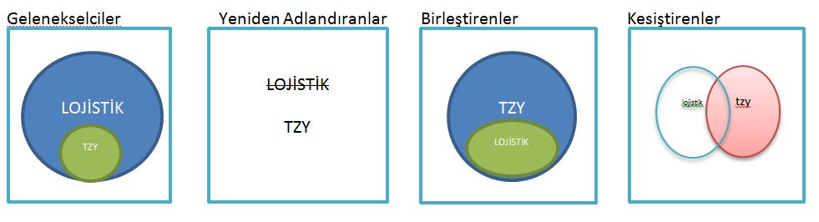
TEDARİK ZİNCİRİ=LOJİSTİK?
Gelenekselciler
Yeniden adlandıranlar
Birleştirenler
Kesiştirenler

Slide 12
TEDARİK ZİNCİRİ=LOJİSTİK?
. Lojistik tanımlamalarına bakıldığına, ürün ve hizmetlerin hammadde noktasından tüketiciye kadar akışının ve depolanmasının müşteri ihtiyaçlarına uygun olarak planlama ve kontrol süreçlerini içerdiği görülür. Bu tanımın genel olarak harici ve dahili hareketliliği ve materyallerin firmaya geri dönüşünü, ayrıca hem hammaddenin hem de bitmiş ürünlerin hareketliliğini içerir.

Slide 13
TEDARİK ZİNCİRİ=LOJİSTİK?
Tedarik zinciri ise hammaddeden müşteriye kadar bir ürünün dağıtımına ilişkin tüm faaliyetleri içerir; hammaddenin ve parçaların temin edilmesi, üretim ve montaj, depolama ve envanter taşıması, sipariş girilmesi ve sipariş yönetimi, tüm kanallar boyunca dağıtım, müşteriye ulaştırma ve tüm bu faaliyetlerin izlenebilmesi için gerekli olan bilgi sistemlerini kapsar

Slide 14
LOJİSTİĞİN GELİŞİM TRENDİ
1950 Öncesi: Durağan Yıllar
1950‐1970 Arası: Gelişme Periyodu
1970 ve Sonrası: İlerleme Yılları

Slide 15
TEMEL LOJİSTİK AKTİVİTELERİ
TAŞIMA
Taşıma yolunun ve aracıların seçimini yapmak
Yük bölme‐birleştirme işlemlerini yürütmek
Rota planlama ve çizelgeleme yapmak
Ekipman seçimine karar vermek
Taşıma maliyet kararlarını almak

Slide 16
TEMEL LOJİSTİK AKTİVİTELERİ
ENVANTER YÖNETİMİ
Kısa dönemli talep tahminleri yapmak
Hammadde ve ürün stok politikaları belirlemek
Stok noktalarında ürün karmalarını oluşturmak
Stok noktalarının sayı, boyut ve konumlarını belirlemek.

Slide 17
TEMEL LOJİSTİK AKTİVİTELERİ
SİPARİŞ İŞLEME
Sipariş verme şekillerini belirlemek
Sipariş iletişimini sağlamak ve geliştirmek
Sipariş giriş işlemlerini yürütmek
Sipariş izlemeyi gerçekleştirmek
Sipariş tamamlama aşamalarını gerçekleştirmek.

Slide 18
TEMEL LOJİSTİK AKTİVİTELERİ
DESTEKLEYİCİ AKTİVİTELER
Depolama
Materyal temini
Koruyucu paketleme
Ürün hazırlama
Ürün planlaması
Bilgi Akışı
Elleçleme

Slide 19
Lojistik Nedir ?
Lojistik, ürün, hizmet ve insan gibi kaynakların, ihtiyaç duyulan yerde ve istenen zamanda temin edilmesi için bir araç olarak tanımlanabilir. Herhangi bir pazarlama veya üretim organizasyonunun lojistik destek olmadan başarılması çok zordur. Lojistik, nakliye, envanter, depolama, malzeme idaresi ve ambalajlama bilgilerinin birleştirilmesini kapsar. Lojistik işletme sorumluluğu, hammaddenin coğrafik konumlanması, prosedürün işletilmesi ve ihtiyaçların mümkün olan en düşük maliyetle karşılanarak işin bitirilmesidir.

Slide 20
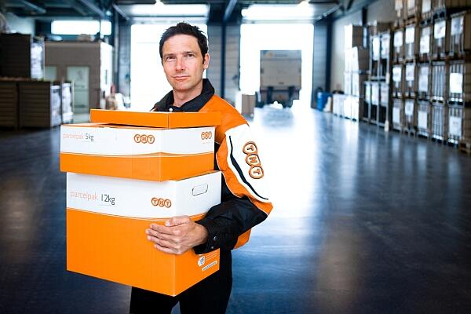
Lojistikçi Kimdir ?
Ürünleri tedarikçilerden ya da üreticilerden toplayarak depoya getiren ürünleri depo içerisindeki lokasyonlara adresleyen, tamamlanmış sipariş faturalarındaki ürünleri toplayarak katma değerli paketleme hizmetlerini yapan ve paketlenmiş ürünleri nihai tüketiciye ulaştırılması için kargo işletmelerine teslim eden, bütün bu süreçleri en uygun maliyetler ile yöneten firmalara lojistikçi denir.

Slide 21
Temel Lojistik Faaliyetleri Nelerdir?
Nakliye
Stok Yönetimi
Depolama
Dış Ticaret
Sevkiyat Planlama
Filo Yönetimi

Slide 22
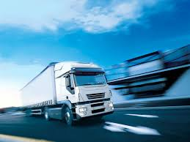
Nakliye
Ürün, hammadde, kaynak veya diğer somut maddelerin taşınması işlemine nakliye denir. Üretim ve tüketim noktaları farklı olduğu sürece taşımacılık her zaman var olacaktır. Lojistik, malların tedarik zinciri içindeki hareketini kapsadığına göre nakliye operasyonları, lojistiğin en temel operasyonudur denilir.

Slide 23
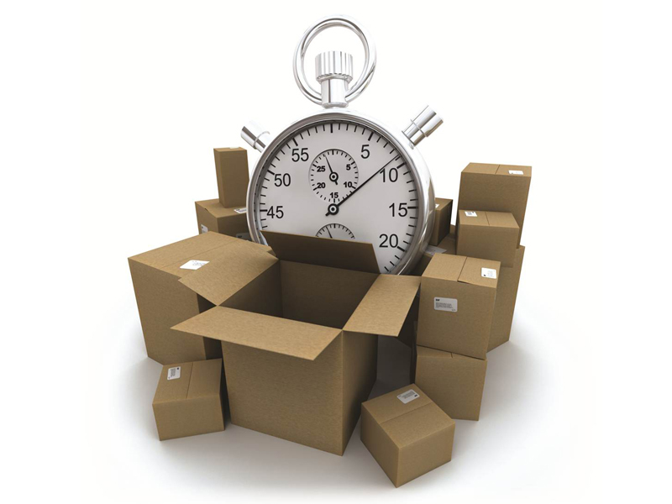
Stok Yönetimi
Stok, üretimi istenen düzeyde tutmak, teslim ve satışı istenen özelliklere göre gerçekleştirmek amacıyla malzeme ve ürün mevcudunun elde bulundurulmasıdır. Başka bir deyişle, iç ve dış müşterinin talebini karşılamak amacıyla işletmenin elde tuttuğu malzemedir. Tedarik zincirlerinde malzemenin bitmiş ürüne dönüşümü sırasında stok bulundurulur. Tedarik zinciri içinde hammadde yarı mamule dönüştürülmek üzere tutulur. Hammadde işlendiğinde elde edilen ürün henüz son şeklini almadıysa bu mamullere yarı mamul denir. Yüklemeye hazır haldeki ve üretim sürecini tamamlamış mamullere ise bitmiş ürün denir. Tedarik zincirinin farklı bölümlerinde hammadde, yarı mamul ve bitmiş ürün stokları tutulmaktadır. Fakat bu durum tedarik zinciri üyelerini zorlar. Çünkü nakit para akışı yavaşlar üretilen malın maliyeti kısa sürede kasanıza girmeyebilir veya stokta bekleyen mallar siz satamadan bozulabilir ya da ürünleriniz büyük ise çok yer kaplayacağından sizin için ekstra depo maliyeti çıkarabilir. O yüzden tedarik zinciri üyeleri stoklarını en aza indirgemeye çalışırlar.

Slide 24
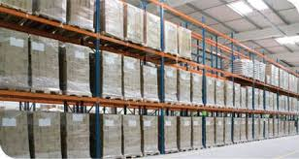
Depolama
Zincirdeki hammadde depolarında, yarı mamul depolarında, dağıtıcılarda ve satış noktalarında depolama yapılmaktadır. Depo faaliyetleri arasında etiketleme, satış öncesi son işlemler gibi faaliyetler bulunur. Depolamanın ana amacı müşteri talebinden itibaren en kısa sürede cevap verebilmek ise depolanan miktarların fire vermemesi, hızlı toplanması ve yüklenebilmesi önem arz etmektedir. Depolar ilk giren ilk çıkar (FIFO) veya son giren ilk çıkar (LIFO) prensiplerine göre dizayn edilebilir.

Slide 25

Dış Ticaret
İthalat ve ihracat işlemlerinde, uluslararası nakliyenin yapılması büyük önem taşımaktadır. Bu noktada gümrükleme, bekleme süresinde antrepo kullanımı, sigorta işlemleri vb. işlemler nakliye faaliyetin devam edebilmesi için önemli operasyonlardır.

Slide 26
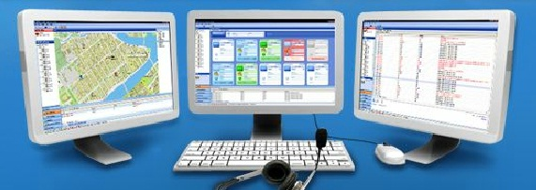
Sevkiyat Planlama
Sevkiyat müşteri ile temasa geçilen, bu süreçte yapılan bir hatanın doğrudan müşteriyi etkileyen bir faaliyettir. Bunun yanında lojistik faaliyetler içinde maliyeti en yüksek işlemlerden biri olduğu da kesindir. Bu nedenle sevkiyat planlamanın misyonu müşteri taleplerini istekler dahilinde eksiksiz yerine getirmek ve bunu en ekonomik şekilde gerçekleştirmek olmalıdır.

Slide 27
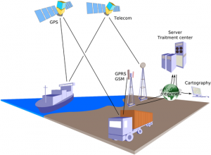
Filo Yönetimi
Nakliyenin yapıldığı araçların sayı ve büyüklüklerinin belirlenmesi,
tasarımları ve bakımları filo yönetimi kapsamında sürdürülen faaliyetlerdir. Bununla birlikte 12 taşınacak malın türüne göre araçtaki donanım belirlenir. Örneğin dondurulmuş gıda taşıyan araçlarda ürünün soğuk kalması için frigofrik kasalar, ağır yük taşıyan araçlarda mobil vinç, akaryakıt taşıyan araçların üstünde tanklar bulunabilir.

Slide 28
Lojistik Çeşitleri Nelerdir?
Lojistiği değişik bakış açılarına göre farklı gruplara ayırabiliriz. Örneğin lojistik faaliyetlerin yapıldığı alan ya da sektöre göre Askeri Lojistik, Hastane Lojistiği, Acil Durum Lojistiği, Bakım-Onarım Lojistiği, Soğuk Zincir Lojistiği gibi gruplandırmalar yapmak mümkündür.
Taşımanın yapıldığı yol türüne göre ise karayolu, denizyolu, havayolu ve demiryolu lojistiği olarak dört ana gruba ayrılabilir. Bunların ikili birleşimlerinden Ro-Ro (karayolu – denizyolu) ve Ro-La (karayolu – demiryolu) ve karayolu ile başlayan ve biten üçlü birleşimlerinden
kombine taşımacılık (karayolu – demiryolu veya denizyolu – karayolu) yöntemleri geliştirilmiştir. Bazı kaynaklarda boru hatları da bir tasıma türü olarak ele alınmaktadır.

Slide 29
Taşımacılığın İşletmeler İçin Önemi
TAŞIMACILIK; lojistik maliyetlerin ortalama üçte birini veya üçte ikisini oluşturur.

Slide 30
TAŞIMA MODLARI
Karayolu Taşımacılığı
Demiryolu Taşımacılığı
Denizyolu Taşımacılığı
Havayolu Taşımacılığı
Boru Hattı Taşımacılığı
Nehir (iç su yolları) Taşımacılığı

Slide 31
TAŞIMA ŞEKLİ SEÇİMİ
Taşıma şekli şu kriterlere göre belirlenebilir;
Ürünün fiziksel özelliği
Nakliyenin fiyatı
Ürünün ambalaj biçimi
Ürünün boyutları
Ürünün son teslim tarihi

Slide 32
TAŞIMA ŞEKLİNİN SEÇİMİ
Taşıma yöntemleri arasında tercih sebebi oluşturma veya birini diğerinden ayırt etme açısından her yöntemin kendine has ve hatta kendi içinde farklı özellikleri vardır.
Erişebilirlik
Hız
Taşıma kapasitesi
Güvenlik
Esneklik
Maliyet
Taşıma işinin uyumu
Malzemenin cinsi
Malzemenin ambalajı
Malzemenin hacmi

Slide 33
Multimodal Taşımacılık
Yüklerin, içinde bulunduğu taşıma ünitesinden aktarılmak maksadıyla, birden fazla taşıma modunun kullanılmasıdır. Küresel ticaretin işleyişini kolaylaştıran bu taşıma modeli; özellikle dökme yüklerin taşınmasında kullanılan bir yöntemdir.
Multimodal taşımacılıkta, yükleme ve varış adresi arasında kullanılacak farklı taşıma modları için, tek taşıyıcı ve taşıma sözleşmesi yapılmaktadır. Süreçte yer alan birden fazla taşıma modunu, tek bir taşıyıcı firma organize etmektedir.

Slide 34
INTERMODAL TAŞIMACILIK
İntermodal taşımacılık, yükleme ünitelerinin bir taşımacılık modundan bir diğerine transferini kolaylaştıran teknolojiler dizisidir. İntermodal transfer bir taşımacılık işleminde daha büyük hacimleri taşımak için bir taşımacılık modundan (karayolu taşımacılığı gibi) diğerine (tren ya da gemi gibi) seyir halinde değişime olanak sağlamaktadır. yüklerin, içinde bulunduğu taşıma ünitesinden aktarılmaksızın, yalnızca taşıma ünitelerinin(konteyner vb.) aktarılması ile, birden fazla taşıma şeklinin bir arada kullanılmasıyla oluşan taşımacılık şeklidir. Amaç, göz önünde bulundurulan maliyet, zaman ve çevresel etkiler gibi kriterlerin, koşulların gerektirdiği seviyede en uygun hale getirilmesidir.

Slide 35
INTERMODAL TAŞIMACILIK
İntermodal taşımacılıkta, yükleme ve varış adresi arasında kullanılacak farklı taşıma modları için, birden fazla taşıyıcı ve taşıma sözleşmesi yapılmaktadır. Örnek vermek gerekirse; dış dolum yapılan konteyner taşımaları ve Ro-Ro güzergahını kullanan karayolu araçları ile yapılan taşımalar; taşıma ünitesinin içindeki yüklerin, başka bir üniteye aktarılmadan sevk edildiği intermodal taşımalara örnektir.

Slide 36
Kombine Taşımacılık
Kombine Taşımacılık ise, önce intermodal taşımacılık şeklinde anlaşılmış ise de; daha sonra ECE ( Economic Commission for Europe )tarafından 19 numaralı tavsiye kararı ile kombine taşımacılığın enerji harcayan bir taşımacılık yöntemi ile enerji harcamayan diğer yöntemin birlikte kullanımı şeklinde açıklaması yapılmıştır.
Ro-Ro gemisine yüklenen kamyonların, araç taşıyıcına yüklenen araçların veya trene yüklenen kamyonların durumu bu açıklamaya girmektedir. Avrupa birliği nakliye politikası olarak kombine taşımacılığı “başlangıç noktası ve bitiş noktası mümkün olabildiğince az miktarda kara yolu ile yapılmak üzere ürünlerin tren veya su üzerinden taşıması şeklinde yapılan intermodal taşımacılık” şeklinde tanımlamaktadır.
Adı ne olursa olsun şimdilik intermodal taşımacılık, multimodal taşımacılık ve kombine taşımacılık tanımlarını kullanıyoruz

Slide 37
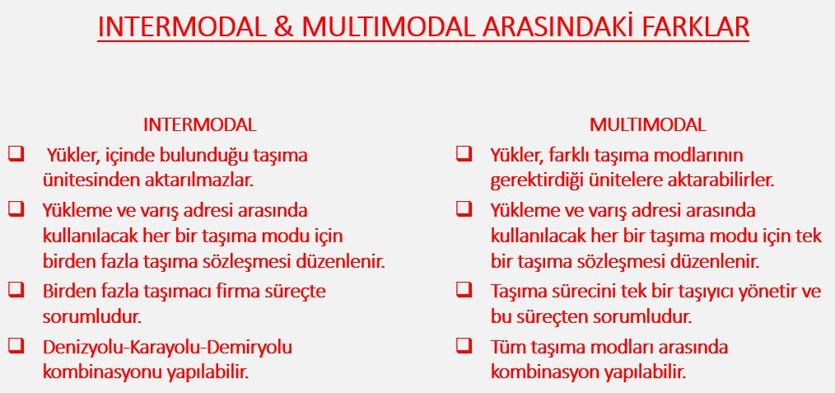

Slide 38
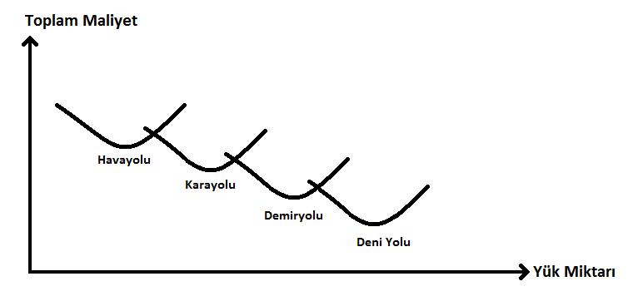
Şekil 1.1 : Yük miktarının taşıma türlerine göre maliyeti

Slide 39
Lojistik Çeşitleri Nelerdir?(devamı)
Bu yöntemler taşıma hızına göre hava-kara-demir-deniz olarak sıralanabilir. Ancak birim taşıma maliyetlerinde Şekil 1.1’de görülebileceği üzere tam tersi bir sıra olduğu söylenebilir.
Karayolları, daha yaygın olması ve pek çok yere daha kolay erişim sağlamasının yanında büyük yatırım maliyetleri gerektirmektedir. Denizyolu büyük miktarlarda ürün taşınması için en uygun yöntem olarak görünürken demiryolu taşımacılığı, çevre dostu olması nedeniyle ağır yük taşımacılığı ve toplu taşımada sıkça yararlanılan bir yöntemdir.

Slide 40
Lojistik akışın gerçekleştiği yön itibarı ile lojistik yine dört ana gruba ayrılabilir:
Üretim Lojistiği
Dağıtım Lojistiği
Tersine Lojistik
Ürün Ömür Çevrimi Bazlı Lojistik

Slide 41
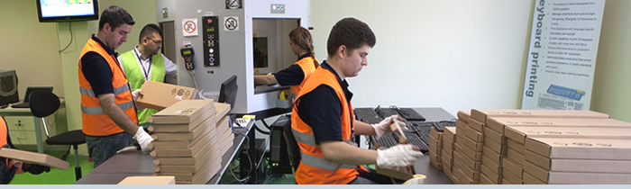
Üretim(Tedarik ) Lojistiği
Üretim faaliyetlerinin gerçekleştirilebilmesi için gereken hammadde, ara malı, makine ve diğer malların tedariki ile ilgilenir. Üretim yapmayan firmalar ve kuruluşlar ise satılacak ticari malların veya kullanılacak malzemelerin ikmalini gerçekleştirir.

Slide 42
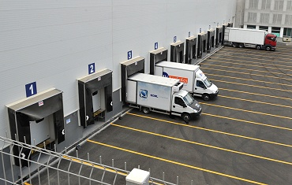
Dağıtım Lojistiği
Üretimi tamamlanan ürünlerin ve diğer malların müşteriye ulaştırılmasını kapsar.

Slide 43

Tersine Lojistik
Rafta beklerken son kullanım tarihi geçen, yanlış sevk edilen, hatalı üretilen veya kullanım ömrü sonunda imha edilmesi gereken ürünlerin geri toplanması işlemine tersine lojistik denir. Tersine lojistik tedarik zinciri içinde hatanın/ürünün iade edilmesinin anlaşıldığı noktada başlar, iadenin türüne göre farklı noktalarda biter.

Slide 44
Ürün Ömür Çevrimi Bazlı Lojistik
Kullanım ömrü uzun olan ve bu sürede nakliye, montaj, yedek parçaların stoklanması, bakım ve imhası gereken ürünlere bu desteklerin verilmesi esasına dayanan lojistik sistemidir .

Slide 45
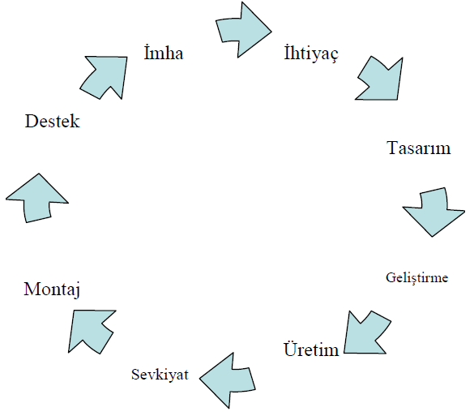
Şekil 2.1 : Ürün yaşam çevrimi

Slide 46
Lojistiğin Tarihsel Süreci
Lojistik esas olarak askeri bir terimdir, bunda dolayı da ilk uygulamalar askeri alanlar ve harp sahaları olmuştur. Fakat esas önemi II.Dünya savaşı sırasında anlaşılmış ve sonrasında lojistiğe bilimsel bir konu gözüyle bakılmaya ve uygulanmaya başlanmıştır.
II. Dünya savası sırasında görülen gerçeklerden birisi de, kalabalık ordulara sahip olmanın zafer kazanmak için yeterli olmayacağıdır. Orduların gelişmiş silah, araç ve donanımla teçhiz edilmesi sayısal fazlalıktan daha önemlidir. Pek tabii ki; bu ürünlere sahip olmak da yeterli olmamakta bunların uzman personel tarafından kullanılıp, sürekli faal tutulması da o derece önem arz etmektedir. İşte bütün bunlar lojistik desteğin hayati bir unsur olduğu gerçeğini ortaya çıkarmıştır. Yani kusursuz bir lojistik destek sağlamadan, herhangi bir harekattan başarı beklemenin hayal olduğunu söyleyebiliriz.” II. Dünya savaşı sonrası ABD’ de bir çok işletme lojistiğin önemini fark etti ve 1960 yılından günümüze kadar süren gelişim evresi içerisinde lojistik hizmetlerinden faydalanmaya başladılar.

Slide 47
Dünyada lojistiğin gelişimini tarihteki aşamalarını şöyle sıralayabiliriz:
1940-1960 yılları arası : Lojistik aşamasını kurma
1960-1970 yılları arası : Lojistik fikrinin yerleşmesi ve itibar kazanması
1970-1980 yılları arası : Önceliklerin ve modellerin değişme çağı
1980- günümüze kadar : Ekonomik ve teknik değişimin yeni çağı
Lojistiğin gelişimi temelde üç aşamada toplanabilir;
Parçalanma(1960-1980)
Birleşme(1980-2000)
Toplama Bütünleştirme(2000-Günümüze)

Slide 48
Parçalanma(1960-1980)
Bu dönemde lojistiği oluşturan faaliyetlerin ayrı ayrı yapıldığı görülmektedir. Aşağıdaki operasyonların bir kısmı işletme içinde yapılırken, kısmen de dışarıdan hizmet alma şeklinde gerçekleşiyordu. • Talep Öngörüsü • Satın Alma • İhtiyaç Planlama • Üretim Planlama • Fabrika Stokları (girdi düzeyindeki stoklar )
• Depolama • Malzeme İşlemleri • Paletleme
• Mamül Stokları • Sipariş Süreci • Taşıma • Müşteri Hizmetleri • Dağıtım Planlama

Slide 49
Birleştirme(1980-2000)
Bu dönemdeki lojistik faaliyetler iki kavram altında toplanmıştır:
• Madde ve Malzeme Yönetimi • Fiziksel Dağıtım

Slide 50
Toplam Bütünleşme ( 2000 – Günümüze )
Halen de devam etmekte olan bu süreç parçalanma ve birleşme kısmında verilen faaliyetlerin bir çatı altında toplanmasını gündeme getirmiştir. Dünya ekonomisinde yaşanan küreselleşme, liberalleşme ve buna paralel olarak firmaları zorlayan uyum çabaları, lojistik faaliyetlerin önemini arttırırken günümüzdeki entegre lojistik kavramını ortaya çıkarmıştır.

Slide 51
OSMANLI İMPARATORLUĞUNDA LOJİSTİK
Osmanlı ordusunun seferlerinin taktiksel açıdan askeri boyutları ile stratejik açıdan siyasi sonuçları hakkında sayısız eser bulunmasına rağmen bu seferlerin başarıyla tamamlanması için mükemmele yakın bir biçimde organize edilen lojistik desteğin planlanması ve icrası yeteri kadar ele alınmamıştır. O dönemde, malzeme ve insan nakli için canlı hayvanlar kullanılmakta ve çoğu zaman mesafeler yaya olarak kat edilmekteydi. Batı seferlerinde nehirlerin su gücünden kısmen faydalanılmış olsa da doğu seferlerinde bu imkan da yoktu. Seferlerde kalabalık tutulan ordunun en önemli dezavantajı ordu ağırlıklarının taşınması, iaşe ve barınma sorunuydu. Seferlerin başlangıç noktası ile varış noktası arasındaki iklim farkı, aylarca süren bu seferlerde, gerekli tedbirlerin alınmasını gerektiriyordu. Teknolojinin gelişmesiyle muharebe sahasına sonradan giren ve zamanla devasa boyutlara ulaşan toplar ve bu toplara ait mühimmatın nakli, başlı başına lojistik çözümler gerektiren sorunlardandı.

Slide 52
OSMANLI İMPARATORLUĞUNDA LOJİSTİK
İmparatorluk zengin kaynaklara sahipse de bahsedilen lojistik sorunlara etkin çözümler üretmek her zaman mümkün değildi. Sayıları yüzbinleri aşan ordunun seferdeki lojistik sorunlarından en önde geleni olan iaşe sorununun boyutu hakkında fikir sahibi olabilmek adına, günümüzde kullanılan iaşe hesaplama yöntemini esas alan bir çalışma örnek olarak verilebilir. Yiyecek maddelerinin ihtiyaç miktarları, en basit şekliyle, kişi başına günde tüketilecek yiyecek miktarının toplam mevcutla çarpılması ile hesaplanır. Yapılacak hârekatın iklim şartları ve bölgesel özelliklerine göre değişiklik gösterse de (su hariç) bir askerin tüketeceği günlük gıdanın ağırlığı yaklaşık 0.970 kg, bir hayvanın (at, katır, manda, öküz gibi) ise yaklaşık 4 kg civarındadır. Bu yaklaşımla 100 bin kişi ve 10 bin binek veya taşıma maksatlı hayvandan oluşan bir ordunun (su hariç) bir günlük yemek ihtiyacı için yanında taşıması gereken yiyecek maddesi, yaklaşık 97 ton (100 bin X 0.970 kg = 97.000 kg), hayvanlar için taşıması gereken bir günlük yem, yaklaşık 40 ton (10 bin X 4 kg = 40.000 kg) olarak hesaplanır. Özetle ifade etmek gerekirse sefere çıkan 100 bin asker ve 10 bin binek veya taşıma maksatlı hayvandan oluşan bir ordunun (su hariç) yiyecek maddesi ağırlığı, günlük 137 ton olmaktadır.

Slide 53
OSMANLI İMPARATORLUĞUNDA LOJİSTİK
Seferlerin aylarca sürdüğü ve genelde ordunun sayıca yüzbinleri de aştığı göz önüne alınırsa, bu boyutlardaki bir orduya sefer boyunca yeterli olacak yiyeceğin ordu ile birlikte taşınmasının, o dönemin teknolojik imkanlarıyla mümkün olmadığı tespiti yapılabilmektedir. Aylarca, bazen yıllarca süren seferlerde bu sorun, ihtiyaçların sefer güzergahlarında önceden alınacak tedbirler kapsamında yapılan bölgesel stoklama sistemi ile çözümlenmekteydi. Bitkisel ürünlerden karşılanacak un, bulgur, pirinç gibi gıdalarla, büyük ve küçükbaş hayvanlardan karşılanacak et, süt, yumurta gibi ihtiyaçların miktarı önceden belirleniyor, ordunun geçiş zamanına göre hazır bulunduruluyordu. Bu tarz lojistik çözümün beraberinde getirdiği en önemli sorun bölgesel tarım kıtlıkları veya ani iklim değişiklikleriydi. Ayrıca, bu tarz yarı mamul gıdaların tüketilebilecek hale getirilmesi de miktarlar göz önüne alındığında bir başka lojistik problemdi. Bu sorun, yarı mamullerin stoklandığı bölgelere yakın yerleşim birimlerinde ikamet eden, hizmetin cinsine göre seçilen yerel ahaliden faydalanılmak suretiyle çözülmekteydi.

Slide 54
OSMANLI İMPARATORLUĞUNDA LOJİSTİK
Seferlerin lojistik desteğinin etkin olabilmesi için, seferin hedefine ve yönüne göre başlama ve bitiş zamanları, ürünlerin hasat zamanına göre belirleniyordu. Batı yönüne açılan seferler baharın ilk aylarında başlayıp kış başlamadan biterdi. Doğu yönündeki seferlerde yaz mevsimi, aşırı sıcaklar nedeniyle uygun değildi. Batıya yönelik yapılan seferlerde önceleri develerden, sonraları Tuna Nehri’nden faydalanılmıştır. Doğu yönünde yapılan seferler Avrupa yönüne yapılan seferlerle mukayese edilmeyecek kadar çetin şartlarda icra ediliyordu.
Sefer denilince ilk akla gelen Osmanlı padişahı tahtı devraldığında 2.375.000 km2 olan Osmanlı topraklarını, 6.557.000 km2 ye çıkaran Yavuz Sultan Selim’dir. 16’ncı yüzyılda Sultan Selim komutasındaki Osmanlı ordusunun, 1516’da çıkıp, 1518’de döndüğü Mısır seferini, diğer Osmanlı seferlerinden ayıran neden, 2 bin km’lik mesafenin yaya olarak aşılmasının ardından, Sina Çölü’nün günde ortalama 30 km’lik bir hızla yürünerek bir haftada geçilmesi, bu geçiş esnasında her birine dörder veya altışar çekim hayvanının koşulduğu ağır arabalardaki yüzlerce topun, sıcak çöl kumlarının üzerinden nakledilmesi gibi eşine az rastlanır örneklerle dolu olmasıdır.

Slide 55
Dünyada Lojistik Sektörünün Gelişimi
Lojistik sektörünün ülkelerin kalkınmalarında lokomotif olduğu ifade
edilirken Georgetown Üniversitesi Lojistik Direktörü Prof. Dr. Ricardo
Ernst, dünyada üretilen her bir doların 25 centinin lojistik faaliyetlerine
gittiğini belirtmektedir. Birçok faaliyeti kapsadığı için sektör
büyüklüğünün hesaplanması zor olmakla birlikte, dünya lojistik pazarının son yıllarda 5 trilyon dolarlık büyüklüğe ulaştığı tahmin edilmektedir.
Sektör Avrupa ‟da yıllık yüzde 7-9, Kuzey Amerika ‟da yüzde 15 ve
Asya ‟da da yüzde 20‟lik büyüme oranlarıyla en hızlı büyüyen sektörler
arasında önemli bir yere sahiptir.

Slide 56
Dünyada Lojistik Sektörünün Gelişimi(devamı)
Lojistik sektörünün önde gelen ülkeleri;
ABD başta olmak üzere İngiltere, Japonya, Hollanda, Almanya, Fransa, Macaristan ve Bulgaristan'dır. Dünya lojistik pazarının yüzde elliden fazlasına sahip olan ABD ve Avrupa dışında, son dönemde, Dubai ve Hong Kong gibi Şehirler de lojistik üs olma yolunda hızla ilerlemektedirler. Gelecekte önemi artacak bölgeler ise sırasıyla Asya-Pasifik, Doğu Avrupa, Rusya ve Ortadoğu olarak belirtilmektedir .

Slide 57
AB’ de Lojistik Sektörünün Gelişimi
Avrupa Birliği'nin Ulaştırma Politikası, genel hatlarıyla ulaşım sektöründeki AB standartlarını yansıtmaktadır. Bu standartlar AB vatandaşlarının kamu hizmetleri alanındaki sosyal hak ve özgürlüklerini korumayı amaçladığı kadar, AB içerisindeki ekonomik rekabetin korunması, dengeli ve sürdürülebilir kalkınmanın sağlanması için de önem taşımaktadır.

Slide 58
AB’ de Lojistik Sektörünün Gelişimi(devamı)
AB Ulaştırma Politikası, tek pazarın düzenli işlemesi ve gelişmesine katkıda bulunmasının yanı sıra, ekonomik ve sosyal bütünleşmenin kuvvetlendirilmesi amacıyla oluşturulmuştur. Zaman içinde giderek artan trafik sıkışıklığı, hizmetlerin kalitesindeki bozulma, çevreye verilen zarar, güvenliğin tehlikeye atılması ve bazı bölgelerin izole edilmesi ulaşım konusunda yeni faaliyetleri gerekli kılmıştır.

Slide 59
AB’ de Lojistik Sektörünün Gelişimi(devamı)
Ulaşım sanayi, AB içerisinde önemli bir konuma sahiptir. Ulaşım sektörü AB GSYiH’sının %7’sini, istihdamın %7’sini, üye ülke yatırımlarının %40’ını ve enerji tüketiminin %30‟unu oluşturmaktadır. Topluluk içi trafikte son 20 yılda, ortalama olarak, mallar için yılda %2,3, yolcular için ise %3.1 düzeyinde bir talep artısı meydana gelmiştir.

Slide 60
AB’ de Lojistik Sektörünün Gelişimi(devamı)
Tüm dünyada, karayolu ağırlıklı mevcut taşımacılık sistemi sebep olduğu kirlenme, kazalar ve trafik tıkanıklığı ile ekonominin gelişmesinde en büyük rol oynayan hareketliliği sınırlamaktadır. Avrupa ve Asya'nın birçok ülkesinde bu durumu değiştirmek için demiryollarına özel önem verilmiştir ve ilk olarak 1960‟lı yıllarda Japonya'da kullanılmaya başlanan ileri teknoloji ürünü yüksek hız trenleri 1980‟lerden itibaren tüm Avrupa’da yaygınlaşmıştır. Yüksek hız trenlerinin hizmet verdiği ülkelerde 200-600 kilometre arasındaki mesafelerde demiryolu ile ulaşım havayolu ulaşımına tercih edilmektedir.

Slide 61
AB’ de Lojistik Sektörünün Gelişimi(devamı)
Son yıllarda Almanya, Avrupa'daki merkezi konumu sayesinde dünyadaki küresel ticaretten önemli ölçüde payını alan ülkeler arasında yer alıyor. Avrupa Birliği'nin Doğu Avrupa ülkelerini bünyesine katılmasıyla Avrupa'nın orta noktası haline gelen Almanya, özellikle doğu ile batı arasındaki ürün ticareti açısından cazibesini artırarak, Avrupa'nın önemli lojistik merkezlerinden biri olmuştur. Özellikle 1999–2004 yılları arasında hız kazanan lojistik sektörü bu dönemde GSYH'nin yüzde 2,5 katından daha fazla büyüme kaydetmiştir. 2006 yılında yüzde 5 oranında bir büyümeyle 170 milyar Euro tutarında bir ciro hacmine ulaşmıştır. Almanya'da lojistiğin başlangıç kenti Dortmund, lojistik ve nakliye sektörü Dortmund ekonomisi için geleneksel olarak önemli bir rol oynamaktadır.

Slide 62
TÜRKİYE’DE TAŞIMACILIK VE LOJİSTİK

Slide 63
Türkiye’ de Lojistik Sektörünün Gelişimi
Lojistiğin gelişmesi, ülkelerin lojistik olanak ve yeteneklerine
bağlıdır. Ülke ve bölge bazında yapılan lojistik değerlendirmeler önemlidir, çünkü dünyanın bazı bölgeleri, başarılarında önemli paya sahip mükemmel lojistik olanaklara sahip iken diğer bölgeler, bu özelliklerden yoksundur. Lojistikte bölge değerlendirmesi, coğrafik, fiziksel ve kurumsal altyapıya göre yapılır. Bu tür değerlendirmeler lojistiğin gelişmesi için gerekli olan yatırım ve düzenlemelere ışık tutar.

Slide 64
Dünya üzerindeki gelişmiş ülkelerin tamamının entegre olduğu günden güne gelişen lojistik sektörü, Türkiye’de de 1980’lerle 1990’lı yıllar arasında kara, hava, deniz, demiryolu ve kombine taşımacılık alanlarındaki yatırımlarla alt yapısını oluşturmuştur, 1990’lı yıllarda da atılıma geçmiştir. Dünyadaki benzer uygulamalara paralel biçimde
hizmetlerini çeşitlendiren ve uzmanlaştıran Türkiye ‘de yerleşik lojistik sektörü, 2000 yılının başına gelindiğinde, emekleme devresini geride bırakarak, yerli ve uluslararası şirketlerde işbirliğine giden, yurtdışı bürolar açan hizmetlerinin kalitesini sürekli artıran, dinamik bir sektör haline gelmiştir.

Slide 65
2023 YILINA YÖNELİK TAŞIMACILIK VE LOJİSTİK SEKTÖRÜNE İLİŞKİN YÜKSEK HEDEFLER
16 adet büyük ölçekli yeni lojistik merkezi
36.500 km’lik bölünmüş yol, 7.500 km’lik otoyol
70.000 km’lik bitümlü sıcak karışım asfalt
2019 yılında Boğaz’da bir denizaltı tüp geçit ve 3. köprü
Çanakkale Boğazı’nda köprü
10.000 km’lik hızlı tren demir yolu, 4.000 km’lik ilave demir yolu

Slide 66
2023 YILINA YÖNELİK TAŞIMACILIK VE LOJİSTİK SEKTÖRÜNE İLİŞKİN YÜKSEK HEDEFLER
8.000 km’lik hattın elektrikli ve sinyalli hale getirilmesi
Yılda 500 km’lik demir yolunun yenilenmesi
Demir yollarının özel sektöre açılması
Terminal ve istasyonların yenilenmesi, hızlı trenlere yönelik yeni terminallerin inşası
Türkiye’yi; Kafkaslar, Orta Doğu ve Kuzey Afrika’ya bağlayacak demir yolu projelerinin desteklenmesi
Yeni havaalanları, 400 milyonluk yolcu kapasitesi (165 milyon)
İstanbul’a 3 yeni havaalanı

Slide 67
2023 YILINA YÖNELİK TAŞIMACILIK VE LOJİSTİK SEKTÖRÜNE İLİŞKİN YÜKSEK HEDEFLER
750 uçaklık filo (200 bölgesel)
Ana limanların demir yollarına bağlanması
Ege/Akdeniz/Marmara ve Karadeniz’de transfer limanları
2019 yılında dünyanın en iyi 10 limanından en az birine sahip olmak
Konteynır taşımacılığı için 32 milyon TEU’luk elleçleme kapasitesi
500 milyon ton katı, 350 milyon ton sıvı yük elleçlemek
10 milyon DWT’lik gemi inşaatı kapasitesi
50.000 yat kapasiteli 100 marina

Slide 68
Güçlü Noktalar
Jeostratejik önem – Türkiye gelişmekte olan Orta Doğu ve Türki cumhuriyetlerden Avrupa’ya uzanan yol üzerinde bir merkez konumundadır.
Çok uluslu lojistik şirketlerinin ülkedeki varlığı yerel şirketlere bu çok uluslu şirketlerin teknik bilgi birikimlerinden faydalanma imkânı sunmaktadır.
Türkiye’de Avrupa’nın en büyük kamyon filolarından biri ve gelişmiş bir karayolu taşımacılık sektörü bulunmaktadır

Slide 69
Zayıf Noktalar
Fiyat odaklı rekabet yüksek kalitede hizmet sunan firmaları zorlamakta ve özellikle kamyon taşımacılığındaki kâr marjlarını olumsuz etkilemektedir
Sektörde kayıt dışı şirketlerin bulunması
Özellikle demir yolu ve deniz yolu altyapısında modernizasyon gereksinimi

Slide 70
Fırsatlar
Demir yollarının yeniden yapılandırılması verimliliği artıracaktır
Sektörün boyutu AB ülkelerine kıyasla önemli ölçüde küçüktür ve pazar henüz doymamıştır
Artan uluslararası ticaret
Türkiye’nin olası AB üyeliği ticaret hacimlerinin daha da artmasını sağlayacaktır
Yeni limanların inşa edilmesine uygun topografya

Slide 71
Tehditler
Kamyon taşımacılığındaki kotalar, vize sınırlamaları ve gümrük belgesi yükümlülükleri
Yunanistan gibi komşu ülkelerle rekabet
Yüksek derecede yatırım gereksinimi

Slide 73
TEDARİK ZİNCİRİ VE LOJİSTİKTE BT UYGULAMALARI 2.HAFTA
Yrd. Doç. Dr. Fatih Çallı
fcalli@sakarya.edu.tr

Slide 74
GİRİŞ
Lojistik Nedir?
Lojistikçi Kimdir?
Temel Lojistik Faaliyetleri Nelerdir?
Lojistik Çeşitleri Nelerdir?
Lojistiğin Tarihsel Süreci Nedir?
Dünya’da Lojistik Sektörünün Gelişim Süreci Nedir?
AB’de Lojistik Sektörünün Gelişim Süreci Nedir?
Türkiye’de Lojistik Sektörünün Gelişimi Nedir?

Slide 75
Lojistik Nedir ?
Lojistik, ürün, hizmet ve insan gibi kaynakların, ihtiyaç duyulan yerde ve istenen zamanda temin edilmesi için bir araç olarak tanımlanabilir. Herhangi bir pazarlama veya üretim organizasyonunun lojistik destek olmadan başarılması çok zordur. Lojistik, nakliye, envanter, depolama, malzeme idaresi ve ambalajlama bilgilerinin birleştirilmesini kapsar. Lojistik işletme sorumluluğu, hammaddenin coğrafik konumlanması, prosedürün işletilmesi ve ihtiyaçların mümkün olan en düşük maliyetle karşılanarak işin bitirilmesidir.

Slide 76

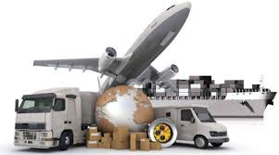

Slide 77
Lojistikçi Kimdir ?
Ürünleri tedarikçilerden ya da üreticilerden toplayarak depoya getiren ürünleri depo içerisindeki lokasyonlara adresleyen, tamamlanmış sipariş faturalarındaki ürünleri toplayarak katma değerli paketleme hizmetlerini yapan ve paketlenmiş ürünleri nihai tüketiciye ulaştırılması için kargo işletmelerine teslim eden, bütün bu süreçleri en uygun maliyetler ile yöneten firmalara lojistikçi denir.

Slide 78
Temel Lojistik Faaliyetleri Nelerdir?
Nakliye
Stok Yönetimi
Depolama
Dış Ticaret
Sevkiyat Planlama
Filo Yönetimi

Slide 79
Nakliye
Ürün, hammadde, kaynak veya diğer somut maddelerin taşınması işlemine nakliye denir. Üretim ve tüketim noktaları farklı olduğu sürece taşımacılık her zaman var olacaktır. Lojistik, malların tedarik zinciri içindeki hareketini kapsadığına göre nakliye operasyonları, lojistiğin en temel operasyonudur denilir.

Slide 80
Stok Yönetimi
Stok, üretimi istenen düzeyde tutmak, teslim ve satışı istenen özelliklere göre gerçekleştirmek amacıyla malzeme ve ürün mevcudunun elde bulundurulmasıdır. Başka bir deyişle, iç ve dış müşterinin talebini karşılamak amacıyla işletmenin elde tuttuğu malzemedir. Tedarik zincirlerinde malzemenin bitmiş ürüne dönüşümü sırasında stok bulundurulur. Tedarik zinciri içinde hammadde yarı mamule dönüştürülmek üzere tutulur. Hammadde işlendiğinde elde edilen ürün henüz son şeklini almadıysa bu mamullere yarı mamul denir. Yüklemeye hazır haldeki ve üretim sürecini tamamlamış mamullere ise bitmiş ürün denir. Tedarik zincirinin farklı bölümlerinde hammadde, yarı mamul ve bitmiş ürün stokları tutulmaktadır. Fakat bu durum tedarik zinciri üyelerini zorlar. Çünkü nakit para akışı yavaşlar üretilen malın maliyeti kısa sürede kasanıza girmeyebilir veya stokta bekleyen mallar siz satamadan bozulabilir ya da ürünleriniz büyük ise çok yer kaplayacağından sizin için ekstra depo maliyeti çıkarabilir. O yüzden tedarik zinciri üyeleri stoklarını en aza indirgemeye çalışırlar.

Slide 81
Depolama
Zincirdeki hammadde depolarında, yarı mamul depolarında, dağıtıcılarda ve satış noktalarında depolama yapılmaktadır. Depo faaliyetleri arasında etiketleme, satış öncesi son işlemler gibi faaliyetler bulunur. Depolamanın ana amacı müşteri talebinden itibaren en kısa sürede cevap verebilmek ise depolanan miktarların fire vermemesi, hızlı toplanması ve yüklenebilmesi önem arz etmektedir. Depolar ilk giren ilk çıkar (FIFO) veya son giren ilk çıkar (LIFO) prensiplerine göre dizayn edilebilir.

Slide 82
Dış Ticaret
İthalat ve ihracat işlemlerinde, uluslararası nakliyenin yapılması büyük önem taşımaktadır. Bu noktada gümrükleme, bekleme süresinde antrepo kullanımı, sigorta işlemleri vb. işlemler nakliye faaliyetin devam edebilmesi için önemli operasyonlardır.

Slide 83
Sevkiyat Planlama
Sevkiyat müşteri ile temasa geçilen, bu süreçte yapılan bir hatanın doğrudan müşteriyi etkileyen bir faaliyettir. Bunun yanında lojistik faaliyetler içinde maliyeti en yüksek işlemlerden biri olduğu da kesindir. Bu nedenle sevkiyat planlamanın misyonu müşteri taleplerini istekler dahilinde eksiksiz yerine getirmek ve bunu en ekonomik şekilde gerçekleştirmek olmalıdır.

Slide 84
Filo Yönetimi
Nakliyenin yapıldığı araçların sayı ve büyüklüklerinin belirlenmesi,
tasarımları ve bakımları filo yönetimi kapsamında sürdürülen faaliyetlerdir. Bununla birlikte 12 taşınacak malın türüne göre araçtaki donanım belirlenir. Örneğin dondurulmuş gıda taşıyan araçlarda ürünün soğuk kalması için frigofrik kasalar, ağır yük taşıyan araçlarda mobil vinç, akaryakıt taşıyan araçların üstünde tanklar bulunabilir.

Slide 85
Lojistik Çeşitleri Nelerdir?
Lojistiği değişik bakış açılarına göre farklı gruplara ayırabiliriz. Örneğin lojistik faaliyetlerin yapıldığı alan ya da sektöre göre Askeri Lojistik, Hastane Lojistiği, Acil Durum Lojistiği, Bakım-Onarım Lojistiği, Soğuk Zincir Lojistiği gibi gruplandırmalar yapmak mümkündür.
Taşımanın yapıldığı yol türüne göre ise karayolu, denizyolu, havayolu ve demiryolu lojistiği olarak dört ana gruba ayrılabilir. Bunların ikili birleşimlerinden Ro-Ro (karayolu – denizyolu) ve Ro-La (karayolu – demiryolu) ve karayolu ile başlayan ve biten üçlü birleşimlerinden
kombine taşımacılık (karayolu – demiryolu veya denizyolu – karayolu) yöntemleri geliştirilmiştir. Bazı kaynaklarda boru hatları da bir tasıma türü olarak ele alınmaktadır.

Slide 86
Taşımacılığın İşletmeler İçin Önemi
TAŞIMACILIK; lojistik maliyetlerin ortalama üçte birini veya üçte ikisini oluşturur.

Slide 87
TAŞIMA MODLARI
Karayolu Taşımacılığı
Demiryolu Taşımacılığı
Denizyolu Taşımacılığı
Havayolu Taşımacılığı
Boru Hattı Taşımacılığı
Nehir (iç su yolları) Taşımacılığı

Slide 88
TAŞIMA ŞEKLİ SEÇİMİ
Taşıma şekli şu kriterlere göre belirlenebilir;
Ürünün fiziksel özelliği
Nakliyenin fiyatı
Ürünün ambalaj biçimi
Ürünün boyutları
Ürünün son teslim tarihi

Slide 89
TAŞIMA ŞEKLİNİN SEÇİMİ
Taşıma yöntemleri arasında tercih sebebi oluşturma veya birini diğerinden ayırt etme açısından her yöntemin kendine has ve hatta kendi içinde farklı özellikleri vardır.
Erişebilirlik
Hız
Taşıma kapasitesi
Güvenlik
Esneklik
Maliyet
Taşıma işinin uyumu
Malzemenin cinsi
Malzemenin ambalajı
Malzemenin hacmi

Slide 90
Multimodal Taşımacılık
Yüklerin, içinde bulunduğu taşıma ünitesinden aktarılmak maksadıyla, birden fazla taşıma modunun kullanılmasıdır. Küresel ticaretin işleyişini kolaylaştıran bu taşıma modeli; özellikle dökme yüklerin taşınmasında kullanılan bir yöntemdir.
Multimodal taşımacılıkta, yükleme ve varış adresi arasında kullanılacak farklı taşıma modları için, tek taşıyıcı ve taşıma sözleşmesi yapılmaktadır. Süreçte yer alan birden fazla taşıma modunu, tek bir taşıyıcı firma organize etmektedir. Yükleme ve varış yerleri arasındaki ana taşımanın denizyolu olarak tercih edildiğini varsaydığımızda; Kombine Taşıma Konişmentosu (Combined Transport B/L) veya Çok Modlu Konişmento (Multimodal B/L) düzenlenerek, taşıma sürecindeki birden fazla taşıma modunun tek bir kontrat altında sözleşmeye bağlanması sağlanmaktadır. Tehlikeli maddelerin taşınmasında da, Çok Modlu Tehlikeli Mal Taşıma Formu (IMDG-IMO) ve ADR Ref.5.4.1 uyarınca gerekli taşıma belgesinin, Konteyner Ambalaj Sertifikası Taşıma Belgesi’nin gerektirdiği bilgileri içermesi veya bu belgeyi ekinde bulundurması gerekmektedir.

Slide 91
INTERMODAL TAŞIMACILIK
İntermodal taşımacılık, yükleme ünitelerinin bir taşımacılık modundan bir diğerine transferini kolaylaştıran teknolojiler dizisidir. İntermodal transfer bir taşımacılık işleminde daha büyük hacimleri taşımak için bir taşımacılık modundan (karayolu taşımacılığı gibi) diğerine (tren ya da gemi gibi) seyir halinde değişime olanak sağlamaktadır. yüklerin, içinde bulunduğu taşıma ünitesinden aktarılmaksızın, yalnızca taşıma ünitelerinin(konteyner vb.) aktarılması ile, birden fazla taşıma şeklinin bir arada kullanılmasıyla oluşan taşımacılık şeklidir. Amaç, göz önünde bulundurulan maliyet, zaman ve çevresel etkiler gibi kriterlerin, koşulların gerektirdiği seviyede en uygun hale getirilmesidir.
İntermodal taşımacılıkta, yükleme ve varış adresi arasında kullanılacak farklı taşıma modları için, birden fazla taşıyıcı ve taşıma sözleşmesi yapılmaktadır. Örnek vermek gerekirse; dış dolum yapılan konteyner taşımaları ve Ro-Ro güzergahını kullanan karayolu araçları ile yapılan taşımalar; taşıma ünitesinin içindeki yüklerin, başka bir üniteye aktarılmadan sevk edildiği intermodal taşımalara örnektir.

Slide 92
Kombine Taşımacılık ise, önce intermodal taşımacılık şeklinde anlaşılmış ise de; daha sonra ECE ( Economic Commission for Europe )tarafından 19 numaralı tavsiye kararı ile kombine taşımacılığın enerji harcayan bir taşımacılık yöntemi ile enerji harcamayan diğer yöntemin birlikte kullanımı şeklinde açıklaması yapılmıştır.
Ro-Ro gemisine yüklenen kamyonların, araç taşıyıcına yüklenen araçların veya trene yüklenen kamyonların durumu bu açıklamaya girmektedir. Avrupa birliği nakliye politikası olarak kombine taşımacılığı “başlangıç noktası ve bitiş noktası mümkün olabildiğince az miktarda kara yolu ile yapılmak üzere ürünlerin tren veya su üzerinden taşıması şeklinde yapılan intermodal taşımacılık” şeklinde tanımlamaktadır.
Adı ne olursa olsun şimdilik intermodal taşımacılık, multimodal taşımacılık ve kombine taşımacılık tanımlarını kullanıyoruz

Slide 94
Şekil 1.1 : Yük miktarının taşıma türlerine göre maliyeti

Slide 95
Lojistik Çeşitleri Nelerdir?(devamı)
Bu yöntemler taşıma hızına göre hava-kara-demir-deniz olarak sıralanabilir. Ancak birim taşıma maliyetlerinde Şekil 1.1’de görülebileceği üzere tam tersi bir sıra olduğu söylenebilir.
Karayolları, daha yaygın olması ve pek çok yere daha kolay erişim sağlamasının yanında büyük yatırım maliyetleri gerektirmektedir. Denizyolu büyük miktarlarda ürün taşınması için en uygun yöntem olarak görünürken demiryolu taşımacılığı, çevre dostu olması nedeniyle ağır yük taşımacılığı ve toplu taşımada sıkça yararlanılan bir yöntemdir.

Slide 96
Lojistik akışın gerçekleştiği yön itibarı ile lojistik yine dört ana gruba ayrılabilir:
Üretim Lojistiği
Dağıtım Lojistiği
Tersine Lojistik
Ürün Ömür Çevrimi Bazlı Lojistik

Slide 97
Üretim(Tedarik ) Lojistiği
Üretim faaliyetlerinin gerçekleştirilebilmesi için gereken hammadde, ara malı, makine ve diğer malların tedariki ile ilgilenir. Üretim yapmayan firmalar ve kuruluşlar ise satılacak ticari malların veya kullanılacak malzemelerin ikmalini gerçekleştirir.

Slide 98
Dağıtım Lojistiği
Üretimi tamamlanan ürünlerin ve diğer malların müşteriye ulaştırılmasını kapsar.

Slide 99
Tersine Lojistik
Rafta beklerken son kullanım tarihi geçen, yanlış sevk edilen, hatalı üretilen veya kullanım ömrü sonunda imha edilmesi gereken ürünlerin geri toplanması işlemine tersine lojistik denir. Tersine lojistik tedarik zinciri içinde hatanın/ürünün iade edilmesinin anlaşıldığı noktada başlar, iadenin türüne göre farklı noktalarda biter.

Slide 100
Ürün Ömür Çevrimi Bazlı Lojistik
Kullanım ömrü uzun olan ve bu sürede nakliye, montaj, yedek parçaların stoklanması, bakım ve imhası gereken ürünlere bu desteklerin verilmesi esasına dayanan lojistik sistemidir .

Slide 101
Şekil 2.1 : Ürün yaşam çevrimi

Slide 102
Lojistiğin Tarihsel Süreci
Lojistik esas olarak askeri bir terimdir, bunda dolayı da ilk uygulamalar askeri alanlar ve harp sahaları olmuştur. Fakat esas önemi II.Dünya savaşı sırasında anlaşılmış ve sonrasında lojistiğe bilimsel bir konu gözüyle bakılmaya ve uygulanmaya başlanmıştır.
II. Dünya savası sırasında görülen gerçeklerden birisi de, kalabalık ordulara sahip olmanın zafer kazanmak için yeterli olmayacağıdır. Orduların gelişmiş silah, araç ve donanımla teçhiz edilmesi sayısal fazlalıktan daha önemlidir. Pek tabii ki; bu ürünlere sahip olmak da yeterli olmamakta bunların uzman personel tarafından kullanılıp, sürekli faal tutulması da o derece önem arz etmektedir. İşte bütün bunlar lojistik desteğin hayati bir unsur olduğu gerçeğini ortaya çıkarmıştır. Yani kusursuz bir lojistik destek sağlamadan, herhangi bir harekattan başarı beklemenin hayal olduğunu söyleyebiliriz.” II. Dünya savaşı sonrası ABD’ de bir çok işletme lojistiğin önemini fark etti ve 1960 yılından günümüze kadar süren gelişim evresi içerisinde lojistik hizmetlerinden faydalanmaya başladılar.

Slide 103
Dünyada lojistiğin gelişimini tarihteki aşamalarını şöyle sıralayabiliriz:
1940-1960 yılları arası : Lojistik aşamasını kurma
1960-1970 yılları arası : Lojistik fikrinin yerleşmesi ve itibar kazanması
1970-1980 yılları arası : Önceliklerin ve modellerin değişme çağı
1980- günümüze kadar : Ekonomik ve teknik değişimin yeni çağı
Lojistiğin gelişimi temelde üç aşamada toplanabilir;
Parçalanma(1960-1980)
Birleşme(1980-2000)
Toplama Bütünleştirme(2000-Günümüze)

Slide 104
Parçalanma(1960-1980)
Bu dönemde lojistiği oluşturan faaliyetlerin ayrı ayrı yapıldığı görülmektedir. Aşağıdaki operasyonların bir kısmı işletme içinde yapılırken, kısmen de dışarıdan hizmet alma şeklinde gerçekleşiyordu. • Talep Öngörüsü • Satın Alma • İhtiyaç Planlama • Üretim Planlama • Fabrika Stokları (girdi düzeyindeki stoklar )
• Depolama • Malzeme İşlemleri • Paletleme
• Depolama • Malzeme İşlemleri • Paletleme • Mamül Stokları • Sipariş Süreci • Taşıma • Müşteri Hizmetleri • Dağıtım Planlama

Slide 105
Birleştirme(1980-2000)
Bu dönemdeki lojistik faaliyetler iki kavram altında toplanmıştır:
• Madde ve Malzeme Yönetimi • Fiziksel Dağıtım

Slide 106
Toplam Bütünleşme ( 2000 – Günümüze )
Halen de devam etmekte olan bu süreç parçalanma ve birleşme kısmında verilen faaliyetlerin bir çatı altında toplanmasını gündeme getirmiştir. Dünya ekonomisinde yaşanan küreselleşme, liberalleşme ve buna paralel olarak firmaları zorlayan uyum çabaları, lojistik faaliyetlerin önemini arttırırken günümüzdeki entegre lojistik kavramını ortaya çıkarmıştır.

Slide 107
OSMANLI İMPARATORLUĞUNDA LOJİSTİK
Osmanlı ordusunun seferlerinin taktiksel açıdan askeri boyutları ile stratejik açıdan siyasi sonuçları hakkında sayısız eser bulunmasına rağmen bu seferlerin başarıyla tamamlanması için mükemmele yakın bir biçimde organize edilen lojistik desteğin planlanması ve icrası yeteri kadar ele alınmamıştır. O dönemde, malzeme ve insan nakli için canlı hayvanlar kullanılmakta ve çoğu zaman mesafeler yaya olarak kat edilmekteydi. Batı seferlerinde nehirlerin su gücünden kısmen faydalanılmış olsa da doğu seferlerinde bu imkan da yoktu. Seferlerde kalabalık tutulan ordunun en önemli dezavantajı ordu ağırlıklarının taşınması, iaşe ve barınma sorunuydu. Seferlerin başlangıç noktası ile varış noktası arasındaki iklim farkı, aylarca süren bu seferlerde, gerekli tedbirlerin alınmasını gerektiriyordu. Teknolojinin gelişmesiyle muharebe sahasına sonradan giren ve zamanla devasa boyutlara ulaşan toplar ve bu toplara ait mühimmatın nakli, başlı başına lojistik çözümler gerektiren sorunlardandı.

Slide 108
OSMANLI İMPARATORLUĞUNDA LOJİSTİK
İmparatorluk zengin kaynaklara sahipse de bahsedilen lojistik sorunlara etkin çözümler üretmek her zaman mümkün değildi. Sayıları yüzbinleri aşan ordunun seferdeki lojistik sorunlarından en önde geleni olan iaşe sorununun boyutu hakkında fikir sahibi olabilmek adına, günümüzde kullanılan iaşe hesaplama yöntemini esas alan bir çalışma örnek olarak verilebilir. Yiyecek maddelerinin ihtiyaç miktarları, en basit şekliyle, kişi başına günde tüketilecek yiyecek miktarının toplam mevcutla çarpılması ile hesaplanır. Yapılacak hârekatın iklim şartları ve bölgesel özelliklerine göre değişiklik gösterse de (su hariç) bir askerin tüketeceği günlük gıdanın ağırlığı yaklaşık 0.970 kg, bir hayvanın (at, katır, manda, öküz gibi) ise yaklaşık 4 kg civarındadır. Bu yaklaşımla 100 bin kişi ve 10 bin binek veya taşıma maksatlı hayvandan oluşan bir ordunun (su hariç) bir günlük yemek ihtiyacı için yanında taşıması gereken yiyecek maddesi, yaklaşık 97 ton (100 bin X 0.970 kg = 97.000 kg), hayvanlar için taşıması gereken bir günlük yem, yaklaşık 40 ton (10 bin X 4 kg = 40.000 kg) olarak hesaplanır. Özetle ifade etmek gerekirse sefere çıkan 100 bin asker ve 10 bin binek veya taşıma maksatlı hayvandan oluşan bir ordunun (su hariç) yiyecek maddesi ağırlığı, günlük 137 ton olmaktadır.

Slide 109
OSMANLI İMPARATORLUĞUNDA LOJİSTİK
Seferlerin aylarca sürdüğü ve genelde ordunun sayıca yüzbinleri de aştığı göz önüne alınırsa, bu boyutlardaki bir orduya sefer boyunca yeterli olacak yiyeceğin ordu ile birlikte taşınmasının, o dönemin teknolojik imkanlarıyla mümkün olmadığı tespiti yapılabilmektedir. Aylarca, bazen yıllarca süren seferlerde bu sorun, ihtiyaçların sefer güzergahlarında önceden alınacak tedbirler kapsamında yapılan bölgesel stoklama sistemi ile çözümlenmekteydi. Bitkisel ürünlerden karşılanacak un, bulgur, pirinç gibi gıdalarla, büyük ve küçükbaş hayvanlardan karşılanacak et, süt, yumurta gibi ihtiyaçların miktarı önceden belirleniyor, ordunun geçiş zamanına göre hazır bulunduruluyordu. Bu tarz lojistik çözümün beraberinde getirdiği en önemli sorun bölgesel tarım kıtlıkları veya ani iklim değişiklikleriydi. Ayrıca, bu tarz yarı mamul gıdaların tüketilebilecek hale getirilmesi de miktarlar göz önüne alındığında bir başka lojistik problemdi. Bu sorun, yarı mamullerin stoklandığı bölgelere yakın yerleşim birimlerinde ikamet eden, hizmetin cinsine göre seçilen yerel ahaliden faydalanılmak suretiyle çözülmekteydi.

Slide 110
OSMANLI İMPARATORLUĞUNDA LOJİSTİK
Seferlerin lojistik desteğinin etkin olabilmesi için, seferin hedefine ve yönüne göre başlama ve bitiş zamanları, ürünlerin hasat zamanına göre belirleniyordu. Batı yönüne açılan seferler baharın ilk aylarında başlayıp kış başlamadan biterdi. Doğu yönündeki seferlerde yaz mevsimi, aşırı sıcaklar nedeniyle uygun değildi. Batıya yönelik yapılan seferlerde önceleri develerden, sonraları Tuna Nehri’nden faydalanılmıştır. Doğu yönünde yapılan seferler Avrupa yönüne yapılan seferlerle mukayese edilmeyecek kadar çetin şartlarda icra ediliyordu.
Sefer denilince ilk akla gelen Osmanlı padişahı tahtı devraldığında 2.375.000 km2 olan Osmanlı topraklarını, 6.557.000 km2 ye çıkaran Yavuz Sultan Selim’dir. 16’ncı yüzyılda Sultan Selim komutasındaki Osmanlı ordusunun, 1516’da çıkıp, 1518’de döndüğü Mısır seferini, diğer Osmanlı seferlerinden ayıran neden, 2 bin km’lik mesafenin yaya olarak aşılmasının ardından, Sina Çölü’nün günde ortalama 30 km’lik bir hızla yürünerek bir haftada geçilmesi, bu geçiş esnasında her birine dörder veya altışar çekim hayvanının koşulduğu ağır arabalardaki yüzlerce topun, sıcak çöl kumlarının üzerinden nakledilmesi gibi eşine az rastlanır örneklerle dolu olmasıdır.

Slide 111
Dünyada Lojistik Sektörünün Gelişimi
Lojistik sektörünün ülkelerin kalkınmalarında lokomotif olduğu ifade
edilirken Georgetown Üniversitesi Lojistik Direktörü Prof. Dr. Ricardo
Ernst, dünyada üretilen her bir doların 25 centinin lojistik faaliyetlerine
gittiğini belirtmektedir. Birçok faaliyeti kapsadığı için sektör
büyüklüğünün hesaplanması zor olmakla birlikte, dünya lojistik pazarının son yıllarda 5 trilyon dolarlık büyüklüğe ulaştığı tahmin edilmektedir.
Sektör Avrupa ‟da yıllık yüzde 7-9, Kuzey Amerika ‟da yüzde 15 ve
Asya ‟da da yüzde 20‟lik büyüme oranlarıyla en hızlı büyüyen sektörler
arasında önemli bir yere sahiptir.

Slide 112
Dünyada Lojistik Sektörünün Gelişimi(devamı)
Lojistik sektörünün önde gelen ülkeleri;
ABD başta olmak üzere İngiltere, Japonya, Hollanda, Almanya, Fransa, Macaristan ve Bulgaristan'dır. Dünya lojistik pazarının yüzde elliden fazlasına sahip olan ABD ve Avrupa dışında, son dönemde, Dubai ve Hong Kong gibi Şehirler de lojistik üs olma yolunda hızla ilerlemektedirler. Gelecekte önemi artacak bölgeler ise sırasıyla Asya-Pasifik, Doğu Avrupa, Rusya ve Ortadoğu olarak belirtilmektedir .

Slide 113
AB’ de Lojistik Sektörünün Gelişimi
Avrupa Birliği'nin Ulaştırma Politikası, genel hatlarıyla ulaşım sektöründeki AB standartlarını yansıtmaktadır. Bu standartlar AB vatandaşlarının kamu hizmetleri alanındaki sosyal hak ve özgürlüklerini korumayı amaçladığı kadar, AB içerisindeki ekonomik rekabetin korunması, dengeli ve sürdürülebilir kalkınmanın sağlanması için de önem taşımaktadır.

Slide 114
AB’ de Lojistik Sektörünün Gelişimi(devamı)
AB Ulaştırma Politikası, tek pazarın düzenli işlemesi ve gelişmesine katkıda bulunmasının yanı sıra, ekonomik ve sosyal bütünleşmenin kuvvetlendirilmesi amacıyla oluşturulmuştur. Zaman içinde giderek artan trafik sıkışıklığı, hizmetlerin kalitesindeki bozulma, çevreye verilen zarar, güvenliğin tehlikeye atılması ve bazı bölgelerin izole edilmesi ulaşım konusunda yeni faaliyetleri gerekli kılmıştır.

Slide 115
AB’ de Lojistik Sektörünün Gelişimi(devamı)
Ulaşım sanayi, AB içerisinde önemli bir konuma sahiptir. Ulaşım sektörü AB GSYiH’sının %7’sini, istihdamın %7’sini, üye ülke yatırımlarının %40’ını ve enerji tüketiminin %30‟unu oluşturmaktadır. Topluluk içi trafikte son 20 yılda, ortalama olarak, mallar için yılda %2,3, yolcular için ise %3.1 düzeyinde bir talep artısı meydana gelmiştir.

Slide 116
AB’ de Lojistik Sektörünün Gelişimi(devamı)
Tüm dünyada, karayolu ağırlıklı mevcut taşımacılık sistemi sebep olduğu kirlenme, kazalar ve trafik tıkanıklığı ile ekonominin gelişmesinde en büyük rol oynayan hareketliliği sınırlamaktadır. Avrupa ve Asya'nın birçok ülkesinde bu durumu değiştirmek için demiryollarına özel önem verilmiştir ve ilk olarak 1960‟lı yıllarda Japonya'da kullanılmaya başlanan ileri teknoloji ürünü yüksek hız trenleri 1980‟lerden itibaren tüm Avrupa’da yaygınlaşmıştır. Yüksek hız trenlerinin hizmet verdiği ülkelerde 200-600 kilometre arasındaki mesafelerde demiryolu ile ulaşım havayolu ulaşımına tercih edilmektedir.

Slide 117
AB’ de Lojistik Sektörünün Gelişimi(devamı)
Son yıllarda Almanya, Avrupa'daki merkezi konumu sayesinde dünyadaki küresel ticaretten önemli ölçüde payını alan ülkeler arasında yer alıyor. Avrupa Birliği'nin Doğu Avrupa ülkelerini bünyesine katılmasıyla Avrupa'nın orta noktası haline gelen Almanya, özellikle doğu ile batı arasındaki ürün ticareti açısından cazibesini artırarak, Avrupa'nın önemli lojistik merkezlerinden biri olmuştur. Özellikle 1999–2004 yılları arasında hız kazanan lojistik sektörü bu dönemde GSYH'nin yüzde 2,5 katından daha fazla büyüme kaydetmiştir. 2006 yılında yüzde 5 oranında bir büyümeyle 170 milyar Euro tutarında bir ciro hacmine ulaşmıştır. Almanya'da lojistiğin başlangıç kenti Dortmund, lojistik ve nakliye sektörü Dortmund ekonomisi için geleneksel olarak önemli bir rol oynamaktadır.

Slide 118
TÜRKİYE’DE TAŞIMACILIK VE LOJİSTİK

Slide 119
Türkiye’ de Lojistik Sektörünün Gelişimi
Lojistiğin gelişmesi, ülkelerin lojistik olanak ve yeteneklerine
bağlıdır. Ülke ve bölge bazında yapılan lojistik değerlendirmeler önemlidir, çünkü dünyanın bazı bölgeleri, başarılarında önemli paya sahip mükemmel lojistik olanaklara sahip iken diğer bölgeler, bu özelliklerden yoksundur. Lojistikte bölge değerlendirmesi, coğrafik, fiziksel ve kurumsal altyapıya göre yapılır. Bu tür değerlendirmeler lojistiğin gelişmesi için gerekli olan yatırım ve düzenlemelere ışık tutar.

Slide 120
Dünya üzerindeki gelişmiş ülkelerin tamamının entegre olduğu günden güne gelişen lojistik sektörü, Türkiye’de de 1980’lerle 1990’lı yıllar arasında kara, hava, deniz, demiryolu ve kombine taşımacılık alanlarındaki yatırımlarla alt yapısını oluşturmuştur, 1990’lı yıllarda da atılıma geçmiştir. Dünyadaki benzer uygulamalara paralel biçimde
hizmetlerini çeşitlendiren ve uzmanlaştıran Türkiye ‘de yerleşik lojistik sektörü, 2000 yılının başına gelindiğinde, emekleme devresini geride bırakarak, yerli ve uluslararası şirketlerde işbirliğine giden, yurtdışı bürolar açan hizmetlerinin kalitesini sürekli artıran, dinamik bir sektör haline gelmiştir.

Slide 121
2023 YILINA YÖNELİK TAŞIMACILIK VE LOJİSTİK SEKTÖRÜNE İLİŞKİN YÜKSEK HEDEFLER
16 adet büyük ölçekli yeni lojistik merkezi
36.500 km’lik bölünmüş yol, 7.500 km’lik otoyol
70.000 km’lik bitümlü sıcak karışım asfalt
2019 yılında Boğaz’da bir denizaltı tüp geçit ve 3. köprü
Çanakkale Boğazı’nda köprü
10.000 km’lik hızlı tren demir yolu, 4.000 km’lik ilave demir yolu

Slide 122
2023 YILINA YÖNELİK TAŞIMACILIK VE LOJİSTİK SEKTÖRÜNE İLİŞKİN YÜKSEK HEDEFLER
8.000 km’lik hattın elektrikli ve sinyalli hale getirilmesi
Yılda 500 km’lik demir yolunun yenilenmesi
Demir yollarının özel sektöre açılması
Terminal ve istasyonların yenilenmesi, hızlı trenlere yönelik yeni terminallerin inşası
Türkiye’yi; Kafkaslar, Orta Doğu ve Kuzey Afrika’ya bağlayacak demir yolu projelerinin desteklenmesi
Yeni havaalanları, 400 milyonluk yolcu kapasitesi (165 milyon)
İstanbul’a 3 yeni havaalanı

Slide 123
2023 YILINA YÖNELİK TAŞIMACILIK VE LOJİSTİK SEKTÖRÜNE İLİŞKİN YÜKSEK HEDEFLER
750 uçaklık filo (200 bölgesel)
Ana limanların demir yollarına bağlanması
Ege/Akdeniz/Marmara ve Karadeniz’de transfer limanları
2019 yılında dünyanın en iyi 10 limanından en az birine sahip olmak
Konteynır taşımacılığı için 32 milyon TEU’luk elleçleme kapasitesi
500 milyon ton katı, 350 milyon ton sıvı yük elleçlemek
10 milyon DWT’lik gemi inşaatı kapasitesi
50.000 yat kapasiteli 100 marina

Slide 124
Güçlü Noktalar
Jeostratejik önem – Türkiye gelişmekte olan Orta Doğu ve Türki cumhuriyetlerden Avrupa’ya uzanan yol üzerinde bir merkez konumundadır.
Çok uluslu lojistik şirketlerinin ülkedeki varlığı yerel şirketlere bu çok uluslu şirketlerin teknik bilgi birikimlerinden faydalanma imkânı sunmaktadır.
Türkiye’de Avrupa’nın en büyük kamyon filolarından biri ve gelişmiş bir karayolu taşımacılık sektörü bulunmaktadır

Slide 125
Zayıf Noktalar
Fiyat odaklı rekabet yüksek kalitede hizmet sunan firmaları zorlamakta ve özellikle kamyon taşımacılığındaki kâr marjlarını olumsuz etkilemektedir
Sektörde kayıt dışı şirketlerin bulunması
Özellikle demir yolu ve deniz yolu altyapısında modernizasyon gereksinimi

Slide 126
Fırsatlar
Demir yollarının yeniden yapılandırılması verimliliği artıracaktır
Sektörün boyutu AB ülkelerine kıyasla önemli ölçüde küçüktür ve pazar henüz doymamıştır
Artan uluslararası ticaret
Türkiye’nin olası AB üyeliği ticaret hacimlerinin daha da artmasını sağlayacaktır
Yeni limanların inşa edilmesine uygun topografya

Slide 127
Tehditler
Kamyon taşımacılığındaki kotalar, vize sınırlamaları ve gümrük belgesi yükümlülükleri
Yunanistan gibi komşu ülkelerle rekabet
Yüksek derecede yatırım gereksinimi

Slide 128
TEDARİK ZİNCİRİ VE LOJİSTİK 3.HAFTA-1
Yrd. Doç. Dr. FATİH ÇALLI
fcalli@sakarya.edu.tr

Slide 129
TEDARİK ZİNCİRİ YÖNETİMİ
TZY her düzeyde farklı müşteri talepleri ve pazarın karmaşıklığı gibi sorunlarla karşı karşıya kalmaktadır. Bu karmaşıklık tamamen ortadan kaldırılmasa da kabul edilebilir bir seviyeye indirilebilir. Kabul edilen seviyeye inebilmek için 5 farklı tedarik zinciri fonksiyonu üzerinde karar almaları gerekmektedir.

Slide 130
TEDARİK ZİNCİRİ YÖNETİMİ
TEDARİK ZİNCİRİ FONKSİYONLARI:
TAŞIMA(ürün tipi, boyutu, son kullanma tarihi vb)
ÜRETİM
ENVANTER YÖNETİMİ
YER SEÇİMİ(KONUM)
BİLGİ-İLETİŞİM-HABERLEŞME

Slide 131
ENVANTER
Envanter: Tedarik zincirindeki her aşamada ne kadar stoklama yapılmalıdır? Hammadde, yarı bitmiş ya da bitmiş ürün olarak ne kadar stok elde bulundurulmalıdır? Stok tutmanın altında yatan temel amaç, tedarik zinciri içerisindeki belirsizlik karşısında bir tampon görevi görmektir. Bununla birlikte, stok tutma pahalı olabilir ve bu yüzden optimum stok düzeyinin ve yeniden sipariş verme noktasının ne olacağı önceden belirlenmelidir.

Slide 132
BAZI ENVANTER KAVRAMLARI
Dönem Envanteri: Bu kavram satın alma dönemleri arasında, ürün için oluşan talebi karşılayacak envanter miktarını ifade eder. İşletmeler, ölçek ekonomisinden faydalanmak için fazla miktarda ürün üretir ya da satın alırlar. Ancak yüklü miktarlar, beraberinde taşıma/nakliye maliyeti getirir. Taşıma maliyeti; envanteri depolama, yükleme, sigorta ettirme gibi maliyetleri kapsar. Yöneticiler, yüklü miktarda ürün satın alınmasıyla sağlanan uygun fiyat ve artan taşıma maliyeti arasında bir tercih yapmak zorunda kalabilirler.

Slide 133
BAZI ENVANTER KAVRAMLARI
Emniyet Stoku: Belirsizliğe karşı elde tutulan envanter şeklidir. Talep tahmini, mutlak bir kesinlik içinde yapılmışsa, gerekli olan tek envanter dönem envanteri olacaktır. Ancak her tahminin kendi içinde bir belirsizlik taşıması ve talebin tahmin edilenden fazla olabileceği düşüncesi bu yaklaşımı gerektirebilir. Buradaki ikilem; ilave envanter yüklenme maliyeti ile yetersiz envanterden dolayı satış kaybı yaşama maliyetidir.

Slide 134
BAZI ENVANTER KAVRAMLARI
Mevsimlik Envanter: Yılın belirli zamanlarında talepte meydana gelebilecek artışları önceden görerek sağlanan envanterdir. Örneğin, antifriz talebinin kışın artacağı önceden tahmin edilebilmektedir. Antifriz firması, değiştirilmesi zor bir sabit üretim oranına sahip ise; tüm yıl boyunca sabit bir oranda üretim yapacak ve talebin düşük olduğu zamanlarda, stok oluşturacaktır. Alternatif olarak işletme, talepte oluşabilecek bir artışa cevap verebilmek için farklı ürünlerin üretim oranlarını çabucak değiştirecek esnek üretim tesisine yatırım yapabilir. Bu durum mevsimlik stok taşıma maliyeti ve daha esnek imalat becerilerine sahip olma maliyeti arasında bir denge kurma ikilemidir.

Slide 135
ENVANTER
Her şeyden önce doğru bir envanter kaydı, müşteri siparişlerini tatminkar bir şekilde yerine getirme olasılığınızın daha yüksek olduğu anlamına gelir. Stoklarınızın tam olarak ne olduğunu, nerede ve ne kadar sipariş vermeniz gerektiğini biliyorsanız, müşterilerinizden gelen istekleri verimli bir şekilde gerçekleştirebilirsiniz. Doğru bir envanter kaydı, satış eğilimlerini takip etmenize olanak tanır, böylece hızlı hareket eden ürünler ile yavaş hareket eden ürünler arasında esnekliğiniz artar.
Bu, proaktif bir şekilde öngörünüzü arttırır ve talep artışlarını karşılamanıza büyük oranda olanak sağlar. Bu, şirketinizin itibarını zayıflatabilecek arz sıkıntılarını da önleyecektir. Müşterilere envanter hakkında doğru bilgi verme özelliği, şirketiniz için maddi kazanç anlamına da gelir; çünkü bu tür sorgulara ne kadar hızlı cevap verilebiliyorsanız, yeni siparişler almanızda bu oranda hızlanacaktır.

Slide 136
ENVANTER
Envanteri yönetmek, herhangi bir işin başarısında kilit bir süreçtir. Stok yönetim prosedürlerini ihmal etmek verimlilik ve kârlılığı engelleme riskiyle karşı karşıyadır.
Yetersiz stok yönetimi prosedürleri müşteri memnuniyetsizliğine neden olabilir .İşletmenizdeki en iyi verimi sağlamak için dört etkili envanter yönetimi tekniği kullanılabilir.

Slide 137
ENVANTER
Just-in-Time
Envanter yönetimi için en popüler yöntemlerden biri Just-in-Time (JIT) envanter kontrolü olarak bilinir. Bu yöntem, israfı azaltmak, verimliliği ve üretkenliği artırmak için envanteri tam zamanında teslim etmeyi amaçlamaktadır.
JIT sisteminin amacı, mevcut üretimi tamamlamak için gereken kesin miktarları sağlamaktır; ne fazla ne az. Bu yöntem imalatçıları tedarikçilerinin güvenilirliğine bağımlı hale getirebilirken, imalat ortamlarında tedarikçinin deposu genellikle üretim yerine çok yakındır.

Slide 138
ENVANTER
Depo Yönetim Sistemi (WMS)
Envanter yönetimi süreçlerini elle yürütmek, özellikle büyük şirketler için zaman alıcı ve hata ortaya çıkartan bir süreç olabilir. Depo yönetim sistemi(WMS), verimliliği ve üretkenliği büyük ölçüde artırabildiğinden mükemmel bir envanter yönetimi aracıdır.
Depo yönetim sistemi(WMS) ile stok seviyelerini izleyebilir, akıllı telefonlar veya tabletler gibi cihazlarla hızlı bir şekilde envanter verilerinizi inceleyebilirsiniz. Bu, envanterinizi yönetmek için uygun ve güvenilir bir yoldur.

Slide 139
ENVANTER
Stok kontrolü
Küçük ölçekli işletmeler için doğru miktarda stok bulundurmak zor bir süreç olabilir ancak arz-talep ilişkisini dengede tutmak büyük yetkinlik isteyen bir envanter yönetimi tekniğidir. Bununla birlikte, daha büyük işletmeler için emniyet stoğu şeklinde ekstra envanter taşıma etkili bir envanter yönetimi tekniği olabilir.
Tedarikçi performans sorunları ya da maddi belirsizlik gibi konular büyük şirketlerin belirsizliğe karşı bir tampon olarak normal stoklama seviyesine yakın miktarda acil durum stoğu bulundurmaları başarılı bir teknik olarak kabul edilebilir.

Slide 140
ENVANTER
Taşıma Maliyetlerini Azaltma
Son olarak, envanter taşıma, berberinde fazlasıyla ekstra maliyetle birlikte gelir. Bu nedenle, iyi bir envanter yönetimi süreci bu masrafları olabildiğince azaltmak üzerine kuruludur. Bunu yapmanın etkili yolu ekonomik sipariş miktarını kullanmaktır.
Bu yöntemde, birimlerdeki yıllık kullanım, sipariş başına maliyet, yıllık taşıma maliyeti oranı, birim maliyeti ve sipariş miktarının birim cinsinden bilgileri kullanır. Bu bilgi ile envanter taşıma maliyetinin en düşük olduğu sipariş miktarını bulmayı, taşıma maliyetlerini azaltmayı ve diğer önemli görevler için maliyenizi serbest bırakmayı hedeflenebilir

Slide 141
YER SEÇİMİ (KONUM)
Konum, tedarik zinciri tesislerinin coğrafik olarak yerleşimini ifade etmektedir. Aynı zamanda, hangi işlemin hangi tesiste yapılacağı kararlarıyla da ilgilidir. Talebin karşılanması ve verimlilik elde etme arasındaki ikilem; ölçek ekonomisinden faydalanmak ve verimlilik amacıyla daha az yerleşim yerinde faaliyetlerin merkezileştirilmesine mi, yoksa operasyonlarda talebi daha hızlı karşılamak ve müşterilere ve tedarikçilere yakın çok sayıda yerleşim yerinde faaliyetlerin merkezîleştirilmemesine mi karar verileceğidir.
Bir yerleşim yerine karar verildiğinde, seçilen konuma ilişkin bir dizi faktörle ilgilenmek gerekir. Bu faktörler; tesis maliyeti, işgücü maliyeti, çalışanların becerileri, altyapı durumu, vergi ve tarifeler, tüketici ve tedarikçiye yakınlıktır

Slide 142
YER SEÇİMİ (KONUM)
Konum: Üretim ve stok depo tesisleri nerede konumlandırılmalıdır? Üretim ve stok depoları için en uygun maliyetli konumlar nereleridir? Yeni tesisler mi inşa edilmeli yoksa var olan tesisler mi kullanılmalıdır?
Bu sorulara yönelik olarak alınan kararlar nihai müşteriye dağıtım ile birlikte ürün akışı için uygun yolun belirlenmesini sağlayacaktır.

Slide 143
YER SEÇİMİ (KONUM)
Yerleşim yeri kararları uzun dönemli bir plana büyük miktarlarda para bağlandığı için oldukça önemli stratejik kararlar arasında kabul edilir. Konum kararı, tedarik zincirinin maliyetinde ve performans ölçütleri üzerinde güçlü bir etkiye sahiptir.
Tesislerin büyüklüğü, sayısı ve konumu belirlendiğinde aslında bu aynı zamanda ürünlerin tüketiciye ulaşmasında kullanılacak olası rotaları tanımlar. Bir işletmenin konum kararı aynı zamanda, ürünlerini pazara ulaştırmasında kullanacağı ana stratejileri belirler.

Slide 144
Yer Seçimi Kararları
Tedarik zincirinin farklı bileşenleri için en uygun konumların tespiti, yer seçimi kararları olarak isimlendirilir.
İşletmeler birçok durumda konum kararı vermek durumunda kalabilirler:
İşletmenin yeni coğrafi bölgelere genişleme planı varsa
Piyasa koşullarında köklü değişiklikler meydana gelmişse
Ulaşım ağında bir değişiklik meydana gelmişse
İşletmede yeniden yapılanmaya gidiliyorsa
Operasyonlarda bir değişim söz konusu ise (tam zamanında üretim vb.)
.....
.....

Slide 145
Yer Seçimi Kararları
Yer seçimi uzun vadeli kararlardandır. Etkileri uzun bir süre devam eder.
Bir kez karar verildikten ve karar uygulandıktan sonra, bu kararların değiştirilmesi kolay değildir.
Yer seçimi, çok eski dönemlerden beri üzerinde çalışılmış bir konudur.
– Köylerin, tarım alanlarının, çiftliklerin, fabrikaların nerede kurulacağı bu tip kararların ilk örnekleri olarak görülebilir.

Slide 146
Yer Seçimi Kararları
Bir işletmenin tesislerinde yapacağı değişiklikler 3 biçimde olabilir:
– Var olan bir tesisin genişletilmesi ya da operasyonların değiştirilmesi
– Var olan tesisler korunurken başka bir yerde ek tesislerin açılması
– Var olan tesislerin kapatılması ve tüm operasyonların yeni yerleşim noktasına taşınması

Slide 147
Yer Seçimi Kararları
Tesisler için yer seçimi konusunda, içinde bulunulan dönemin koşullarına göre farklı eğilimler gözlenebilir.
Üretim tesisleri, üretim maliyetlerinin (özellikle işgücü) düşük olduğu Çin’e doğru kaydı.
E-ticaretin gelişmesiyle, üretici ve müşteri arasındaki aracıların giderek azaldığını, işletmelerin yerel depolar yerine tek bir merkezden lojistik faaliyetlerini sürdürdüğünü gözlemliyoruz.
Şehir içinde küçük dükkanlardan oluşan çarşıları/pazarların yerini şehir dışında kurulan çok büyük alışveriş merkezlerine bıraktığına şahit oluyoruz.

Slide 148
Yer Seçimi Kararları
Yer seçimi kararlarında dikkate alınan faktörleri şu şekilde sınıflandırabiliriz:
– Ölçülebilir faktörler: operasyon maliyetleri, işgücü ücretleri, vergiler, döviz kurları, ekonomik büyüme, rakip sayısı, müşterilere ve tedarikçilere yakınlık, teşvikler, nüfus, vb.
– Ölçülemeyen faktörler: iş stratejisi, altyapı kalitesi, siyasi istikrar, sosyal tutumlar, yasal sistem, kültür, iklim, vb.

Slide 149
Yer Seçimi Kararları
Yöneticiler yer seçimi yaparken belirli bir düzen içinde karar verirler:
1) Öncelikle tedarik zincirinin temel amaçları gözden geçirilmelidir. Bu temel amaçlar içerisinde lojistik stratejisi de bulunur ve lojistik stratejisi seçilecek yerin ne tür özellikler taşıması gerektiği konusunda yol gösterir.
2) Var olan lojistik sistemi gözden geçirilmeli, tesislerin yerleri, tesislerin bağlantısını sağlayan ulaşım ağı, performans ve endüstrideki durumun karşılaştırmalı değerlendirmesi yapılmalıdır. Bu inceleme, var olan tedarik zincirinin ihtiyaçlara cevap verip vermediğini gösterir.
3) Hedeflerle var olan sistemin performansı karşılaştırarak, uyumsuzluklar tespit edilmelidir.

Slide 150
Yer Seçimi Kararları
4) Bu uyumsuzlukları gidermek için alternatifler incelenmeli, tedarik zincirinin yeniden yapılandırılması ile sağlanabilecek iyileşmeler gözden geçirilmelidir. Tesisler için farklı yer seçenekleri de yeniden yapılandırma içerisinde düşünülebilir.
5) Tedarik zinciri için yeniden yapılandırma alternatifleri genel olarak incelendikten sonra, yer seçimi yapılabilir. Bu aşamada kendi içinde bölümlere ayrılabilir:
a) Coğrafi bölge seçimi
b) Ülke seçimi
c) Şehir seçimi
d) Mevkii seçimi
6) Seçim yapıldıktan ve seçimin doğruluğu teyit edildikten sonra uygulama aşamasına geçilebilir.

Slide 151
Yer Seçimi Kararları
Yer seçimi kararları işletmenin genel iş ve lojistik stratejisine uygun olmalıdır. Eğer işletmenin genel stratejisi düşük maliyet düşük fiyat ise tesisler bunu sağlayabilecek bölgelerde kurulmalıdır. Ya da amaç en kısa sürede ürünlerin müşteriye ulaştırılması ise kurulacak tesisler mümkün olduğunda müşteriye yakın olmalıdır.

Slide 152
Coğrafi Bölge seçiminde dikkate alınması gereken faktörler
Coğrafi Bölge seçiminde dikkate alınması gereken faktörler:
Müşterilerin ve pazarların yeri
Hammadde ve tedarikçilerin yeri
Rakiplerin yeri
Altyapı ve ulaşım imkanları
Kültür
Devlet politikası
Doğrudan maliyetler: işgücü ücretleri, hammadde fiyatları enerji fiyatları, ulaşım maliyetleri, borçlanma maliyetleri, vb. – Dolaylı maliyetler: vergiler, döviz kuru, enflasyon, kotalar, dolaylı işgücü maliyetleri (sigorta ödenekleri, emeklilik primleri vb.)
Sosyal tutumlar
Yerelliğin önemi

Slide 153
BİLGİ
Bilgi: Ne kadar veri toplanmalı ve hangi bilgiler paylaşılmalıdır? Zamanlı ve doğru bilgi daha iyi koordinasyon ve daha iyi karar alınmasını sağlar. Doğru bilgi, ne üretileceği, ne kadar üretileceği, stokların nerede depolanacağı ve en iyi taşıma yönteminin hangisi olacağı konularında etkin karar alınmasını sağlar.

Slide 154
BİLGİ
Bu kararlar şirketin tedarik zincirinin kapasitesini ve etkinliğini belirleyecektir. Bir şirketin yapabileceği şeyler ve pazarında rekabet etme yöntemleri sahip olduğu tedarik zincirinin etkinliğine bağlıdır.
İşletmenin stratejisi kitle üretiminin yoğun ve fiyatın temel unsur olduğu bir pazara hizmet etmekse düşük maliyet uyumunu sağlayacak türden bir tedarik zincirine sahip olması daha iyi olacaktır. İşletmenin stratejisi pazarın belirli bir bölümüne ve müşteri hizmetinin önemli olduğu bir pazara yönelikse işletmenin çabuk yanıt vermeye dayanan bir tedarik zincirine sahip olması daha anlamlı olacaktır.

Slide 155
BİLGİ
Bilgi diğer dört tedarik zinciri unsuruyla ilgili karar vermede taban oluşturur. Bilgi, tedarik zincirindeki tüm faaliyet ve operasyonlar arasında bağ kurmayı sağlar. Bu bağ ne kadar güçlü olursa, tedarik zincirindeki firmalar kendi operasyonlarıyla ilgili o kadar iyi kararlar verirler.
Tedarik zincirinde bilgi iki amaç için kullanılır:
Diğer dört tedarik zinciri unsurunun işlemesiyle ilgili günlük faaliyetlerin koordinasyonu:
Tedarik zincirindeki şirketler ürün talep ve arzıyla ilgili eldeki verileri kullanarak haftalık üretim planları, envanter seviyeleri, ulaşım rotaları ve stoklama bölgeleri ile ilgili kararlar verirler.

Slide 156
BİLGİ
Gelecek taleplerin tahmini ve karşılanması için tahmin ve planlama yapılması:
Aylık ya da çeyrek dönemlik üretim çizelgelerinin hazırlanmasında ve yeni tesisler kurmak, yeni bir pazara girmek ya da olan bir pazardan çıkmak gibi stratejik kararların verilmesinde kullanılır. Bir işletmede talebi karşılayabilmek ile verimlilik arasında karar verilirken iyi bilginin sağlayacağı yararlar ile bu bilgiyi elde etmenin maliyeti arasında bir karşılaştırma yapılır. Yeterli ve doğru bilgi etkin operasyon kararları vermeyi ve daha iyi tahmin yapmayı sağlarken, bu tarz bilgiyi sağlayacak sistemleri kurmak ve işletmek çok maliyetli olabilir.

Slide 157
BİLGİ
Bir bütün olarak tedarik zincirinde, işletmeler talebi karşılama ve verimlilik ikilemini dengeleyebilmek için zincirdeki diğer işletmelerle ne kadar bilgi paylaşacaklarına ve hangi bilgiler için erişimi engelleyeceklerine karar vermek durumundadırlar. Zincirdeki işletmeler ürün tedariki, müşteri talebi, pazar tahmini ve üretim planlarına yönelik bilgileri ne kadar fazla paylaşılırsa tarafların talebi karşılama oranı da o denli yüksek olur. Ancak işletmelerin bilgiyi rakiplere karşı kullanması yönündeki kaygılar göz önüne alınarak bu açıklık dengelenmelidir. Zira bu yolla artan rekabetin getireceği potansiyel maliyetler, işletmelerin karlılığını olumsuz yönde etkileyebilir.

Slide 158
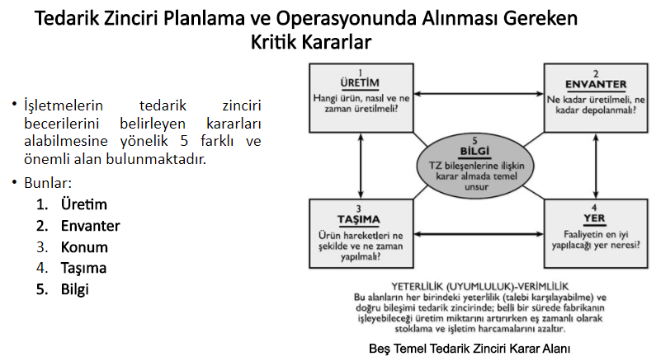

Slide 159
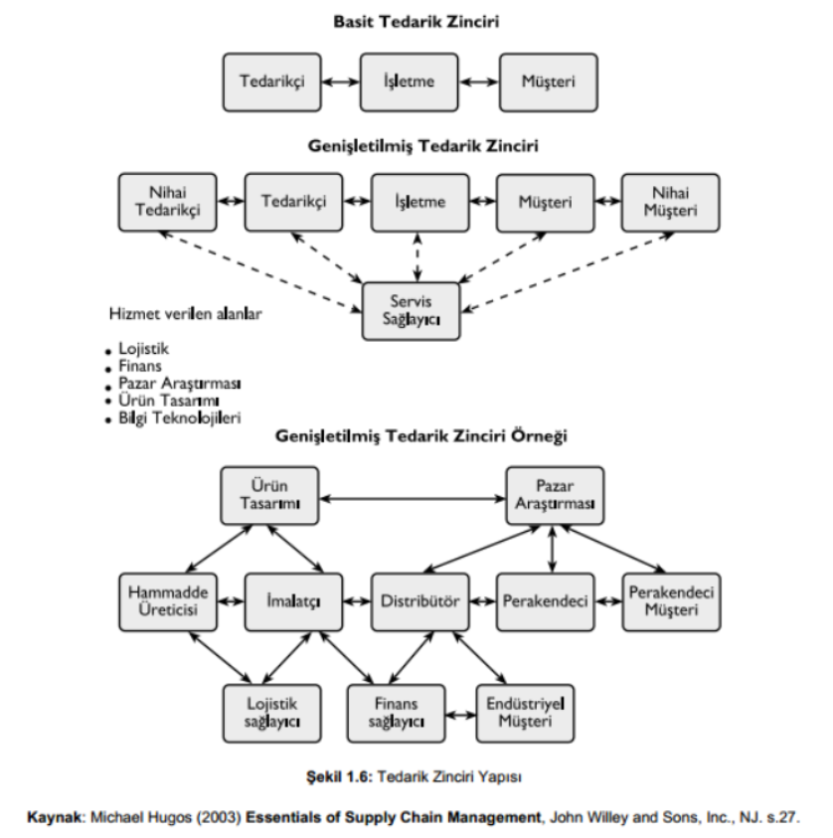

Slide 160
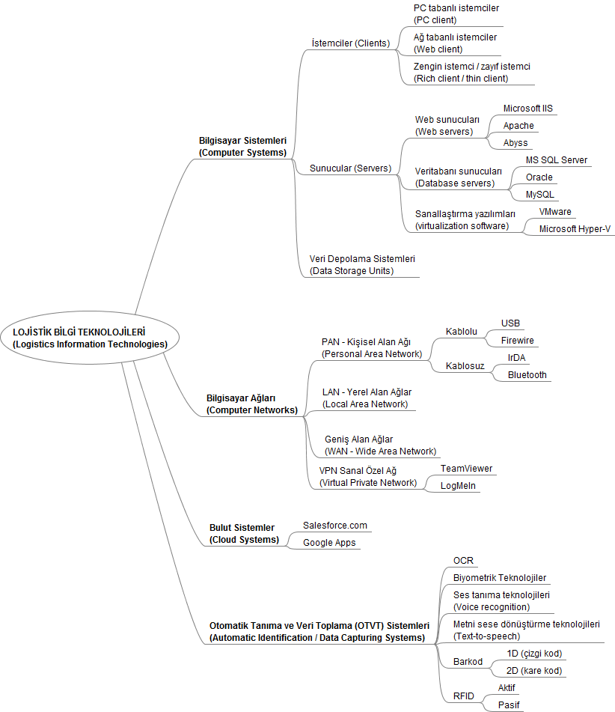

Slide 161
TEDARİK ZİNCİRİ VE LOJİSTİK 3. HAFTA-2
depolama, paketleme ve elleçleme
YRD.DOÇ.DR. Fatih ÇALLI
fcalli@sakarya.edu.tr

Slide 162
Öğrenme Hedefleri
Depolamaya neden ihtiyaç duyulur? Depoların lojistik süreç içerisindeki fonksiyonu nedir?
Antrepo nedir ve niçin ihtiyaç duyulmuştur?
Dağıtım merkezi nedir ve depodan farkları nelerdir? Geleneksel depolar varken dağıtım merkezlerine niçin ihtiyaç duyulmuştur?
Cross-Docking veya çapraz sevkiyat uygulaması, geleneksel depo yönetimi anlayışını nasıl değiştirmiştir?
Depo yeri seçerken nelere dikkat edilmelidir? Depo yeri nasıl seçilir?
Paketleme, ambalajlama ve elleçleme faaliyetlerinin lojistik süreç içerisindeki fonksiyonları.

Slide 163
DEPOLAMA
Depolama, envanterlerin elde tutulması için gerekli olan alanların yönetimini ifade eder.
Ürünlerin hammadde aşamasından üretim ortamına, oradan da tüketim merkezlerine dağıtımına kadar olan bütün bir faaliyetler dizisinin gerçekleştirilmesinde stratejik rol oynayan ara noktalardır.
DEPO
DEPO
DEPO
TEDARİK
ÜRETİM
DAĞITIM
TESLİMAT

Slide 164
Neden Depolama?
Eğer bir firmanın ürünlerine olan talep kesinlikle biliniyor ve bu ürünler talebi hemen karşılayabilecek şekilde tedarik edilebiliyorsa, teorik olarak elde ürün bulundurma söz konusu olmayacağı için, ürünün stoklanmasına da gereksinme duyulmayacaktır.
Ancak uygulamada, talep çoğu kez tam olarak bilinemediği için, firmanın stok bulundurmaksızın faaliyetini sürdürmesi ekonomik olmayacaktır.

Slide 165
Firmalar arz-talep koordinasyonunu geliştirmek ve toplam maliyetleri düşürmek amacıyla stok bulundururlar.
Stok bulundurma gereksinimi de depolama ve depo gereksinimini yaratacaktır.
Stok bulundurma veya depolama, bir zorunluluktan ziyade ekonomik bir gereksinmedir.

Slide 166
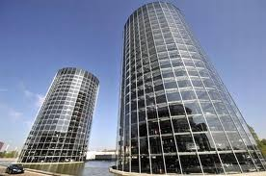
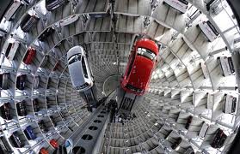
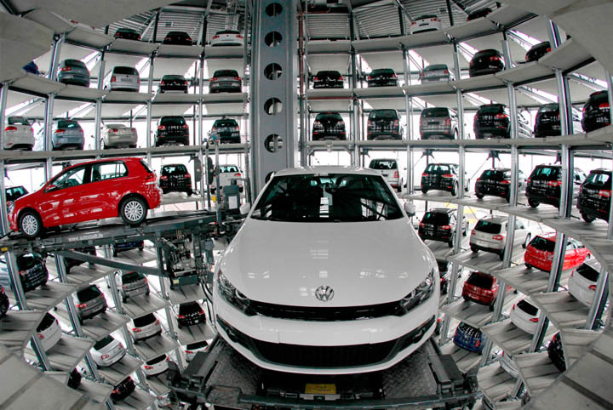
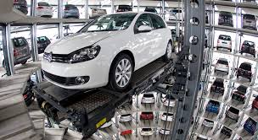
VW Car Tower, Wolfsburg (60 m 400 araç)

Slide 167
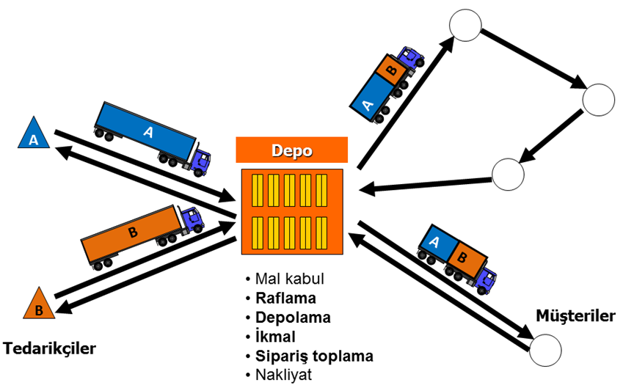
Tedarik zinciri içerisinde depolar
Depolamanın tedarik zincirinde hangi bağlamda yer aldığını anlamak için öncelikle temel malzeme/ürün dağıtım stratejileri anlaşılmalıdır. Malzeme/ürün dağıtımında kullanılan üç temel strateji şunlardır;
Geleneksel dağıtım: Depolar üzerinden gerçekleşen bu dağıtımda depolar malzemelerin geçici bir süre için saklandığı noktalardır. Bu stratejide depolarda mal kabul, raflama, depolama, ikmal (malzeme yenileme), sipariş toplama, sevkiyata hazırlama ve paketleme fonksiyonları gerçekleşir.
Geleneksel Dağıtım
Kaynak: Ertek, 2012

Slide 168
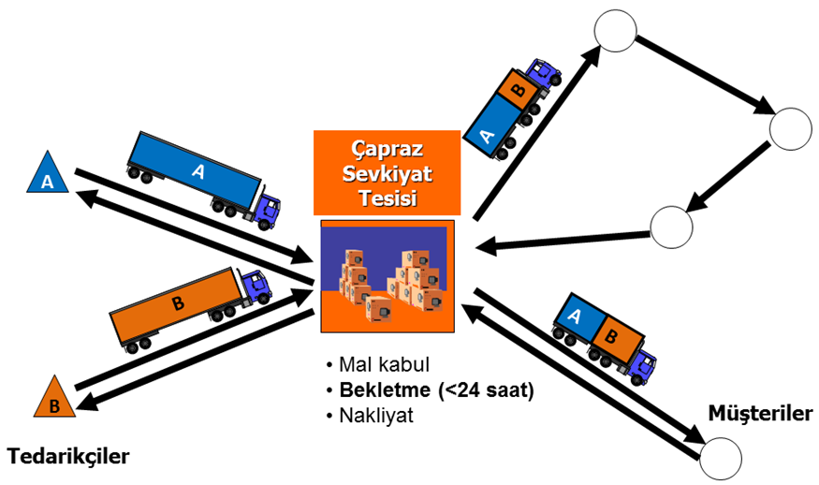
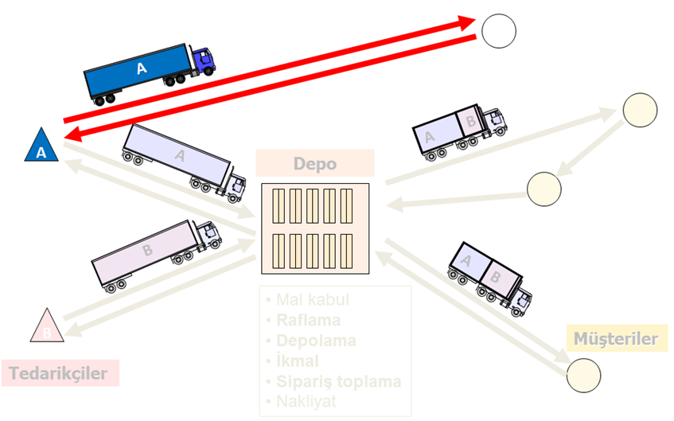
Doğrudan dağıtım: Malzemelerin tedarikçiden müşteriye doğrudan ulaştırılmasıdır.
Çapraz sevkiyat: Tedarikçiden gelen malzemelerin çapraz sevkiyat tesisi olarak adlandırılan depolarda saklanmadan sadece geçici bir süre (24 saatin altında) tutularak müşteriye gönderilmesidir.
Doğrudan Dağıtım
Çapraz Sevkiyat
Kaynak: Ertek, 2012

Slide 169
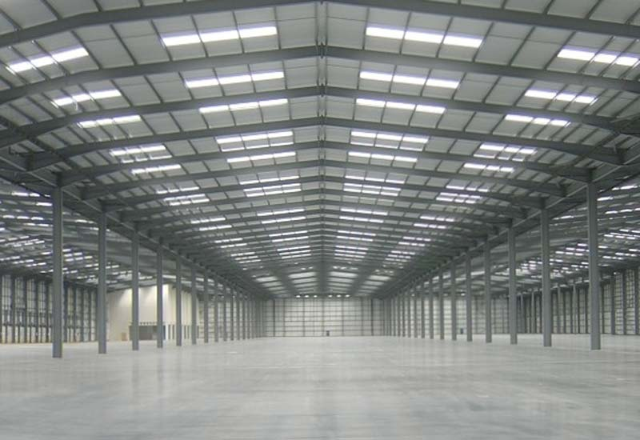
Depoların 2 Temel Fonksiyonu
Depolar temel olarak iki fonksiyonu yerine getirmektedirler.
Sevkiyatların daha küçük parçalara ayrılması (breakbulk)
Birleştirme (konsolidasyon)
Kaynak: Ertek, 2012

Slide 170
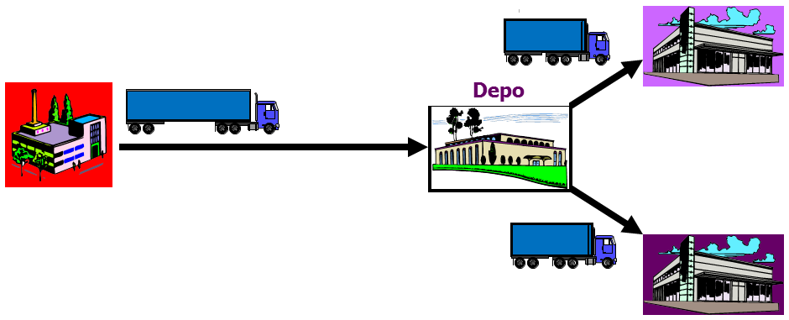
Depo temel fonksiyonlarından birisi, büyük sevkiyatların daha küçük sevkiyatlara parçalanabilmesidir (breakbulk). Örneğin, tedarikçi bir firmadan farklı müşterilere yapılacak olan sevkiyat büyük bir kamyonu dolduracak hacimde değildir. Ancak daha küçük boyuttaki bir kamyonu dolduracak hacimdeyse, bu durumda depoda bu büyük sevkiyatın daha küçük sevkiyatlara parçalanması yapılabilir. Aşağıdaki örnekte gösterildiği üzere, tedarikçiden müşteriye iki adet büyük kamyon göndermek yerine bir adet büyük kamyon ile depoya sevkiyat yapılabilmekte ve buradan da iki daha küçük kamyon ile ve daha düşük maliyetle müşterilere dağıtım yapılabilmektedir
Kaynak: Ertek, 2012

Slide 171
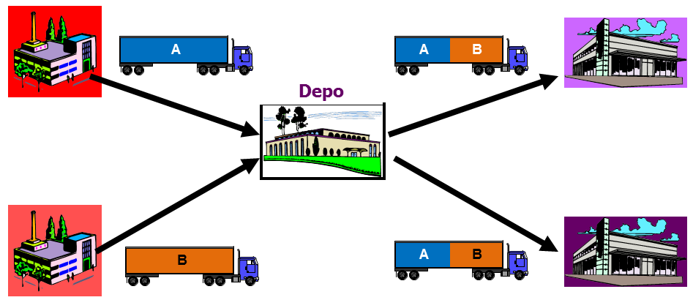
Depoların ikinci önemli fonksiyonunu ise birleştirmedir (consolidation). Şekilde gösterilen tedarik zincirinde iki farklı kaynaktan (tedarikçiden) gelen sevkiyatlar birleştirilmekte ve doğru oranlarda karıştırılarak müşterilere dağıtılmaktadır. Böylece tedarikçilerin her birinden müşterilerin her birine yarı dolu kamyon ile toplam dört adet sevkiyat yapılması yerine, coğrafi olarak tedarikçilerle müşteriler arasında yer alan bir depoda birleştirme yapılarak, dolu kamyon sevkiyatları (full truck load) gerçekleştirilebilmektedir.
Kaynak: Ertek, 2012

Slide 172
Depolamanın diğer fonksiyonları
Üretim veya satın alımlarda küçük değil büyük ölçeklere ulaşılabilmesi sayesinde birim maliyetleri düşürerek maliyet avantajları sağlayabilmek.
Tedarik ve talebi koordine edebilmek: Müşteri talebindeki mevsimsellik ve üretim, satın alma ve taşımacılıktaki değişkenliğin neden olabileceği aksamalar depolarda tutulan stoklarla telafi edilebilir.
Etiketlendirme.
Ürün kombinasyonları oluşturma: Örneğin, bir hızlı tüketim ürünleri firması meyveli şampuan ile ballı şampuan ürünlerini deposunda naylon ambalaj ile birleştirilip marketlerde tek bir ürün gibi piyasaya sürülebilir.
Pazara yakın yerde kurulan depolar sayesinde müşteri talebini karşılama süresinin kısaltılması.
Kaynak: Ertek, 2012

Slide 173
Üretimin parçası olarak ürünün tutulması: Örneğin, belli bazı peynir çeşitlerinin üretiminde ve birçok alkollü içeceğin üretiminde ürünün paketlenmeden önce bir depoda belirli bir süre tutulması üretimin bir parçasıdır.
Nihai montaj: Bir ürünün yerel pazarlar için farklı özelleştirilmiş versiyonlarının üretimi depolarda gerçekleştirilebilir.
HP (Hawlett Packard) firmasının yazıcılarının Avrupa’daki dağıtımı belli merkezi depolardan yapılmaktadır ve HP’nin her ülkede deposu bulunmamaktadır. HP yazıcılarının her bir ülkeye özgü kılavuzları ve yazıcı etiketleri ürünün bulunduğu pakete bu depolarda dâhil edilir.
Nihai montajın bir başka çeşidi olarak, lojistik faaliyetlerini kolaylaştıracak şekilde son montajlar da yine depolarda gerçekleştirilebilir. Örneğin, motosikletlerin aynalarının montajı müşteriye yakın bir depoda gerçekleştirilirse bu aynaların nakliye sırasında kırılma riski azalır. Ayrıca güvenlik sebebiyle üretim sırasında eklenmemiş olan benzin, yağ gibi sıvıların eklenmesi ve akünün takılması gibi işlemlerde motosiklet üstünde depoda gerçekleştirebilir.
Kaynak: Ertek, 2012

Slide 174
Temel Depo İş Süreçleri
Giriş Süreci; Depoya ulaşan bir eşyanın karşılaştığı ilk süreçtir. Depoya girişi sağlanan eşyalar kontrol edilir veya gerekli durumlarda bir takım ek işlemler (örn: farklı depolama modülleri için yeniden ambalajlama) yapılır.
Fiziksel Depolama; Bu süreçte eşyalar niteliklerine göre tahsis edilmiş ilgili depo bölümlerine yerleştirilirler

Slide 175
Siparişlerin Raftan Alınması; Malların depolandıkları bölümden hareketini tanımlar. Bölümlerinden alınan eşyaların kalite kontrol testleri yapılarak hatalı olanlar ayrıştırılır.
Ambalajlama; Kalite kontrol testinden geçen eşyalar, hem depo içindeki taşınmalarında hem de nakliye sırasında karşılaşabilecekleri risklerden korunmak için ambalajlanırlar.
Yükleme; Depodan çıkışı planlanan ürünlerin taşıma araçlarına palet, mukavva kutu, varil vb. taşıma üniteleriyle yerleştirilmesidir.

Slide 176
Depo Çeşitleri
Hammadde ve parça depoları: Bu depolar, genellikle üretim tesisi ile aynı yapı içinde yada komşu bir yapı olarak yer alır.
Yarı mamul depoları: Genelde üretim tesisin içinde, hatta üretim bandının yada üretim hücresinin hemen yanında yer alırlar.
Nihai mamul depoları: Hammadde ve parça depoları gibi bu depolar da genellikle üretim tesisi ile aynı yapı içinde yada komşu bir yapı olarak yer alır.
Yerel depolar: Özelikle müşterilerin yoğun taleplerinin bulunduğu bölgelere hizmet vermek üzere müşteriye yakın olarak konumlandırılan depolardır. Bu depoların en büyük avantajı, müşteri taleplerini çok hızlı bir biçimde karşılayabilmeleridir.

Slide 177
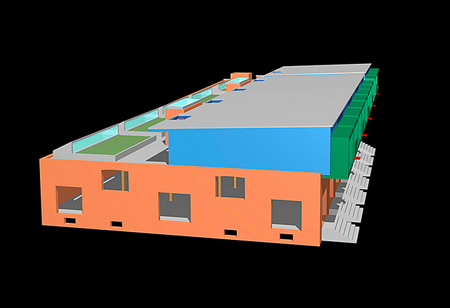
Antrepolar: Gümrük Müsteşarlığı’nca verilen izin doğrultusunda, bir gümrük idaresine bağlı olarak işletilen, sahibinin tüzel kişilik veya kurum olma zorunluluğu bulunan, içine sadece ulusallaşmamış ithal eşya ile ihracat amaçlı malların konulabileceği depolardır
Dağıtım depoları ve dağıtım merkezleri: Farklı tedarikçilerden gelen çok sayıda ürünü siparişlerin içeriğine göre birleştirerek çok sayıda müşteriye dağıtım gerçekleştiren depolardır.

Slide 178
ANTREPOLAR
Antrepo Türk Dil Kurumu’nca “Gümrüklere gelen ticari eşyanın konulduğu ve korunduğu yer “ olarak geçmektedir. Ülkeler arasında ürünlerin taşınması sırasında yapılan işlemler gereği ürünlerin gümrük gözetimi altında korunması ve saklanması işlevini yerine getiren depolara Antrepo denir.

Slide 179
ANTREPOLAR
İthalatçı işletmeler yurt dışından getirdikleri ürünleri yurt içine sokarken ithalat vergilerini ödemek zorundadırlar. Yüksek meblağlar tutan bu işlemi işletmeler bir anda yüklenmemek için ürünleri gümrükten partiler halinde çıkarma gereği duyarlar veya getirdiği ürünün hepsini ülke içine sokmak istemezler. Bu gibi durumlarda ürünlerini depolamak için gümrüklerden önce bulunan antrepoları kullanırlar.
Böylelikle ürünleri sattığı sürece partiler halinde ürünlerini gümrükten alarak ürün üzerindeki ithalat vergisi, resim ve harç giderlerini küçük meblağlar ile ödeme imkânına sahip olurlar. Bununla beraber ürünlerin antrepoda kaldığı süreye bağlı olarak ürünlere depo işgal bedeli uygulanır.

Slide 180
Antrepolar genel ve özel antrepolar olarak ikiye ayrılır.
Antrepolar
Genel Antrepolar
A tipi
B tipi
Özel Antrepolar
C tipi
F tipi
D tipi
E tipi

Slide 181
GENEL ANTREPOLAR
A Tipi Antrepolar: İşletmecisinin stok kayıtlarını tuttuğu genel antrepo tipidir. Antrepodaki ürünlerde meydana gelen bir eksiklik halinde sorumluluk işletmeciye ait olmaktadır.
B Tipi Antrepolar: Antrepoya konulan eşyadan, kullanıcı sorumludur. Antrepo işleticisinin sorumluluğu sınırlıdır.
F Tipi Antrepolar: Gümrük İdarelerince işletilen genel antrepolardır.

Slide 182
ÖZEL ANTREPOLAR
C Tipi Antrepolar: İşleticisi ve kullanıcısı aynı kişi veya işletme olan ve depoya alınan eşyadan işletmecisinin sorumlu olduğu özel antrepo tipidir.
D Tipi Antrepolar: İşletmecisi ile kullanıcısının aynı olduğu özel antrepodur. Gümrük Kanunu 104. Madde: İthal eşyası için bir gümrük yükümlülüğü doğduğunda, eşyanın antrepo masrafları ile antrepoda kaldığı sürece muhafazası için yapılan masraflar, fiilen ödenen veya ödenecek fiyattan ayrı olarak gösterilmeleri şartıyla gümrük kıymetine dahil edilmez.
E Tipi Antrepolar: Hak sahibinin depolama yerinin antrepo addedildiği veya depolama yeri olmazsa dahi eşyaya antrepo rejimi hükümlerinin uygulandığı özel antrepo tipidir.

Slide 183
Genel işleyiş ve niteliklerine göre depolar ikiye ayrılırlar.
Dağıtım Merkezi
İşletme Deposu

Slide 184
“Depo” kavramı, içine malların istiflenip uzun bir süre bekletileceği binalar olarak görülmektedir.
Günümüzde bu anlayış önemini yitirmeye başlamaktadır.
Depo kavramı yerine, sirkülasyonun daha hızlı olduğu ve teknolojiden daha fazla istifade edildiği “dağıtım merkezi” kavramı önem kazanmıştır.
İşletme Deposu: Giriş-çıkış ambarları ve ara depolar olmak üzere hammadde, yarı mamul veya tamamlanmış ürünleri, üretim sürecinde kullanılmak üzere stoklayan, döngünün genellikle düşük hızda seyrettiği depolardır.
Dağıtım Merkezi: Eşyaların muhafaza edildiği ve müşteri siparişlerine göre hızlı, sık, kapsamlı ve yüksek miktardaki toptan sevkiyatlara elverişli büyük hacimli depolardır.

Slide 185
Dağıtım Merkezi vs İşletme Deposu
İşletme deposu, her türlü ürünü stoklar. Ürünleri partiler halinde toplar ve yükleme isteklerine uygun olarak operasyon maliyetlerini minimize etmeye odaklanır. Düşük katma değerli bir faaliyet sağlar.
Bir dağıtım merkezinde ise, minimum stok tutma eğilimi olup genellikle talebi yüksek olan ürünler stoklanır. Ürünler zaman esasına göre toplanır ve müşterilerin teslimat isteklerine uygun olarak karı maksimize etmeye odaklanılır.

Slide 186
Dağıtım Merkezinin Özellikleri
Taşımacılık, cross-docking, sipariş yenileme, etiketleme, paketleme, hafif montaj vs. gibi katma değerli hizmetler sunar.
İşletme depoları maliyet odaklı iken, DM’ler müşteri odaklıdır. Tedarikçilerle müşteriler arasındaki ürün akışını en etkin şekilde koordine etmeyi amaçlar.
Teknolojiden üst düzeyde faydalanılır.

Slide 187
FedexDağıtım Merkezi Videosu
Amazon Dağıtım Merkezi Videosu
FEDEX BOEING

Slide 188
Depo Kuruluş Yeri Seçimi
Depo kuruluş yerinin belirlenmesi stratejik bir karardır.
Çünkü dağıtım sisteminin en önemli unsurlarından birisi olan depolar yalnızca malların saklandığı ve korunduğu yerler değil, aynı zamanda ambalajlama, etiketleme, sevkiyatların daha küçük parçalara ayrılması, ürün birleştirme (konsolidasyon), ara üretimler gibi katma değeri olan hizmetlerin yapıldığı önemli tedarik zinciri halkalarından biridir.

Slide 189
Depo kuruluş yeri seçiminde amaç, depolama ve taşıma maliyetlerini minimize ederken, müşteri hizmet seviyesini artırmaktır.
Depo yeri seçiminde etkili olan etmenler, ürünlerin özellikleri, pazarın büyüklüğü, talebin coğrafi dağılımı, sunulacak müşteri hizmetinin düzeyi ve müşteri beklentilerini kapsar.

Slide 190
Kuruluş Yerini Ekileyen Faktörler
Kuruluş yeri seçimini etkileyen 4 ana faktörden bahsedilebilir;
Ekonomik Faktörler
Doğal Faktörler
Sosyal Faktörler
Politik Faktörler

Slide 191
Ekonomik Faktörler
Hammaddeye (tedarikçilere) yakınlık
Pazara (müşteriye) yakınlık
Arazi ve inşaat maliyetleri
Ulaşım imkanları (karayolu bağlantıları, demiryolu altyapısı veya limana yakınlık gibi)
İhtiyaca göre eğitimli işgücü sağlama
Enerji ve altyapı

Slide 192
Doğal Faktörler
İklim
Arazinin uygunluğu
Yağış durumu (kar yağışı ile yolların kapanması ihtimali)
Doğal afet ihtimali (fay hattı gibi)
Depolanacak ürünün cinsine göre nem, rüzgar, ısı farkları

Slide 193
Sosyal Faktörler
Toplumun işletmeye bakışı (çevreye zarar vereceği gerekçesiyle bir itiraz var mı?)
Sosyal çevrenin davranışları
Bölge insanının eğitim durumu
Bölgedeki eğitim kurumları (mesleki lise veya üniversite)
Bölge insanının gelir seviyesi
Üst düzey yöneticilerin yaşamasına elverişli çevre

Slide 194
Politik Faktörler
Devletin ve yerel yönetimin (belediyelerin) teşvikleri
Vergi indirimleri (kalkınmada öncelikli bölge)
Yasal ve politik yapı
Eğer yabancı bir ülke ise, savaş durumu, ekonomik istikrar, politik yapı vs.

Slide 195
Kuruluş Yeri Seçimi Yöntemleri
Karşılaştırmalı yöntemler (maliyetlerin ve kârların karşılaştırılması)
Faktör karşılaştırma veya puanlama yöntemi
Ağırlık merkezi yönetimi
Başabaş noktası analizi
Doğrusal programlama
Dinamik programlama
Ulaştırma modeli….

Slide 196
Ambalajlama-Paketleme
Ambalajlama ve paketleme faaliyetinin 2 temel fonksiyonu vardır;
Ürünün albenisini artırmak (pazarlama ile ilgili)
Lojistik süreç içerisinde hareketini kolaylaştırmak ve güvenliğini sağlamak (lojistik ile ilgili).

Slide 197
Lojistik yönden değerlendirildiğinde ambalajlama ve paketlemenin üç önemli işlevi bulunmaktadır. Bunlar;
Malı koruma ile ilgili işlevleri: Ürünün dış etkenlerden (çarpma, ezilme, nem, ısı vb.) korunması ile ilgilidir.
Depolamayı kolaylaştırma ile ilgili işlevleri: Ürünün depolanmasını, depo içi elleçleme ve erişimini kolaylaştırmadır.
Nakliye ile ilgili işlevleri: Ürünün yüklenmesi, boşaltılması veya bir yerden bir yere aktarılmasında kolaylık sağlaması beklenmektedir.

Slide 198

Paketleme Alternatifleri
Konteynır
Paletler: birçok kutuyu, balyayı aynı anda taşımak için dizayn edilmiştir.
Taşıma kapları: üstü açık veya kapaklı ahşap veya çelik muhafazalardır.

Slide 199
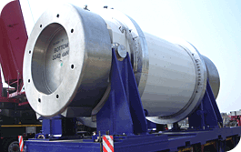
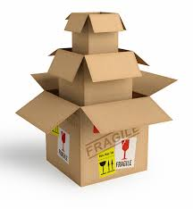
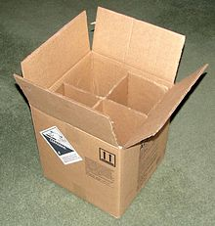
Paket Örnekleri

Slide 200
ELLEÇLEME
Kelime anlamı; bir şeyleri insan gücüyle veya mekanik olarak hareket ettirmek, yer değiştirmektir.
Ürünlerin/Malların, taşıma modelleri arasında yahut ara veya nihai noktalarda, gerçekleştirilen yükleme-boşaltma işlemlerine “ELLEÇLEME” denir.
Elleçleme, küçük çaplı bir operasyon olabileceği gibi büyük çaplı bir operasyon da olabilir.
Örneğin, sipariş hazırlama sürecinde müşteri siparişlerinin bir kutuya koyulması işlemi bir elleçleme faaliyeti olabilirken, bir konteynırın özel ekipmanlar ile tır’lardan alınıp gemi yahut trene yüklenmesi işlemi de elleçleme faaliyetidir.

Slide 201
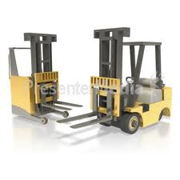
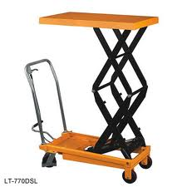
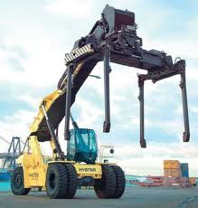
Depolarda kullanılan elleçleme araçları, ürünleri depo içinde taşıma ve istifleme için kullanılmaktadır. İstif araçları, forkliftler, transplate, palet asansörü, konveyör bantları, paketleme makineleri, vinçler ve elleçleme araçları, depolar içinde kullanılan indirme, taşıma, istifleme ve yüklemede kullanılan araç türlerinden bazılarıdır. Bu araçlar insan gücü ile çalışabildikleri gibi, fosil yakıt, elektrik, hava basıncı gibi enerjilerle de çalışabilmektedirler.

Slide 202
Bir Elleçleme Sistemi Çapraz Sevkiyat (Cross Docking)
Cross Docking, ürünlerin üreticiden nihai tüketiciye akışında elleçleme ve depolama işlemlerini azaltan bir sistemdir.
Tedarikçiler ürünlerini terminal olarak adlandırılan bir platform üzerinde teslim ediyorlar.
Bu platform üzerinden de mağazalara dağıtım yapılıyor. Bu platform bir depo değil, ELLEÇLEME yüzeyidir.

Slide 203
Cross Docking (Çapraz Sevkiyat) Sistemi
Tedarikçi X
Mağaza A
Tedarikçi Y
Mağaza B
Mağaza C
Tedarikçi Z
Scan
Etiketleme
Tarayıcılar her kutudaki barkodu okur ve kutunun hangi mağazaya hangi kamyonla gideceğini kesin olarak belirler.
Mağaza D
Tedarikçi T

Slide 204
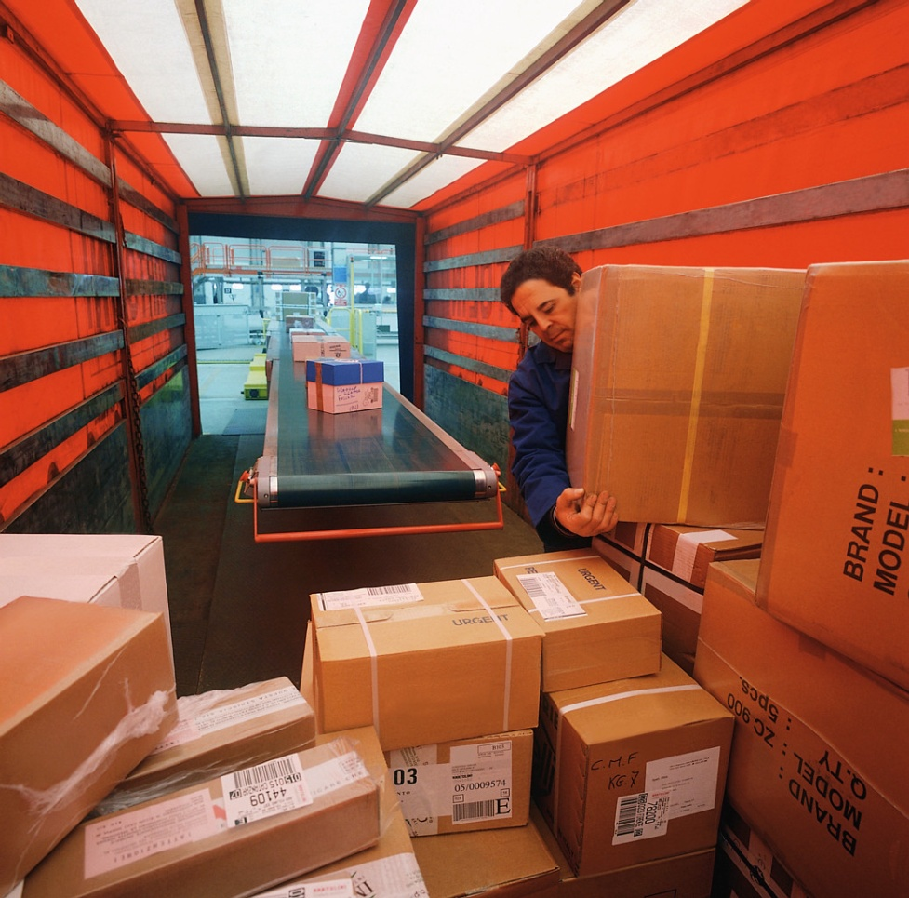
Kamyonlardan taşıma bantlarına, Taşıma bantlarından kamyonlara ürün aktarımı

Slide 205
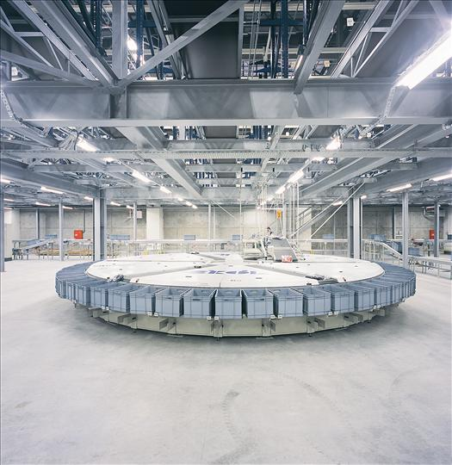
Elleçleme Platformu
omsan
mecalux

Slide 206
TEDARİK ZİNCİRİ VE LOJİSTİK
STOK YÖNETİMİ

Slide 207
Stok Kavramı
Stok, işletme literatüründe, İngilizcedeki “inventory” kelimesinin karşılığı olarak Türkçeye çevrilen “envanter” kelimesi ile aynı anlamda kullanılmaktadır.
Kullanım yerleri açısından ele alındığında stok kavramı daha çok üretim aşamasındaki fiziksel ve parasal unsurlar için kullanılırken envanter kelimesi ise muhasebede yıl sonlarında fiziksel sayımı yapılan mal stoğunu ifade için kullanılmaktadır.
Bu yönüyle ele alındığında daha geniş ve kapsamlı bir anlamı olan stok kavramı envanter kavramından ayrılmaktadır

Slide 208
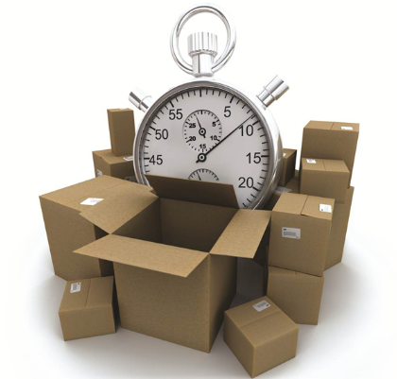
Stok Kavramı
Gelecekteki gereksinimleri karşılamak amacıyla depolanan hammadde ya da üretim işlerinin bir tıkanıklık ile karşılaşılmadan ve verimli olarak yürütülmesini sağlamak için işletmenin elde bulundurduğu fiziksel mallar, stok kavramı ile nitelendirilmektedir. Bu açıdan ele alındığında stok kavramı depolanan ve elde bulundurulan fiziksel unsurları içermektedir.
Notes:
Bir üretim işletmesi ele alındığında en dar anlamıyla stok; işletmenin, ileride yapacak olduğu üretimde kullanılacak ya da pazarlaması yapılacak olan hammadde, yarı işlenmiş ve tamamlanmış ürünler toplamına verilen genel bir isimdir. (Muller, 2002: 1)

Slide 209

Stok Kavramı
Diğer taraftan, stok kavramı, bir üretim sisteminde üretilen mal ve hizmete dolaylı veya dolaysız olarak katılan bütün fiziksel varlıkların parasal tutarı olarak da tanımlanmaktadır. Bu yönüyle stoklar sadece fiziksel varlıkları değil, onların parasal değerini de içermektedir.

Slide 210
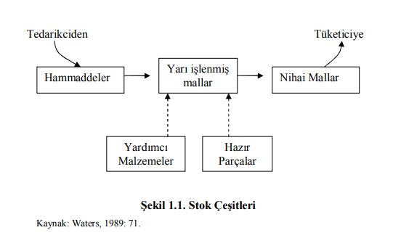
Stok Çeşitleri
Üretim yapısına bağlı olarak stoklar; en genel sınıflama ile 3 grupta toplanmaktadır. Bunlar: Hammaddeler, yarı işlenmiş mallar ve nihai mallardır. Üretime doğrudan katılmayan ve nihai mal içinde yer almayan bazı stok kalemleri ise doğrudan bu üç stok çeşidinin içinde sayılmazlar. Bunlar hazır parçalar ve yardımcı maddelerdir

Slide 211
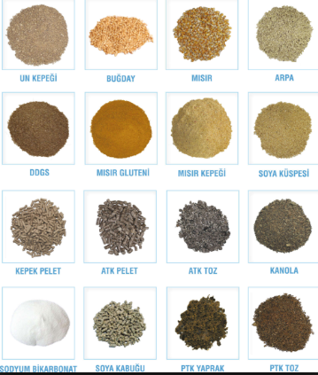
Hammaddeler
Nihai üretimi yapılacak malın üretiminde girdi olarak kullanılan ve üretime esas olan maddelerdir. İşletmenin üretime devam etmesi için gerekli temel girdileri içine alan hammadde kavramı, işletmenin yapısına ve üretimin hangi aşamasında kullandığına bağlı olarak değişebilmektedir.
Notes:
Örneğin bir demir çelik fabrikasında demir filizi hammadde, döküm demir mamul iken, kalorifer radyatörleri üreten bir fabrikada döküm demir hammadde, radyatör dilimleri mamuldür. (Kobu, 2005: 342)

Slide 212
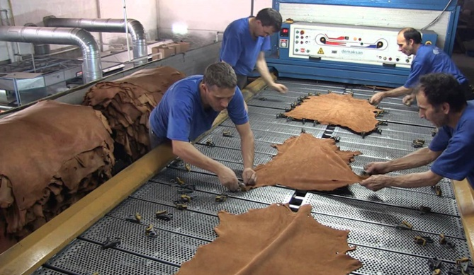
Yarı İşlenmiş Mallar
Üretim işlemine giren, üretim işlemleri tamamlanmamış olan ve üretim sistemi içerisinde belirli işlemlere tabi tutulmak üzere bekletilen ve nihai malın ortaya çıkmasında kullanılan esas maddelerdir.
Yarı işlenmiş mallar, bazı işlemlerden geçtikten sonra nihai mal haline gelirler. Örneğin; otomobil sanayinde, montajı devam eden otomobiller yarı işlenmiş maldır.

Slide 213
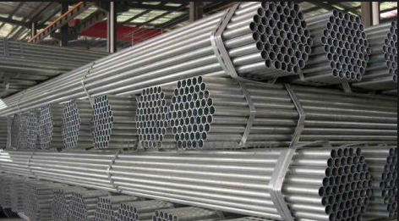
Nihai Mallar
Üretimi tamamen bitmiş ve satışa hazır olan mallara ait stoklar, nihai mal stoku olarak ifade edilmektedir. Nihai mal, üreticisi tarafından depolanabileceği gibi başka işletmelere girdi olarak veya tüketim için halka da satılabilmektedir.

Slide 214
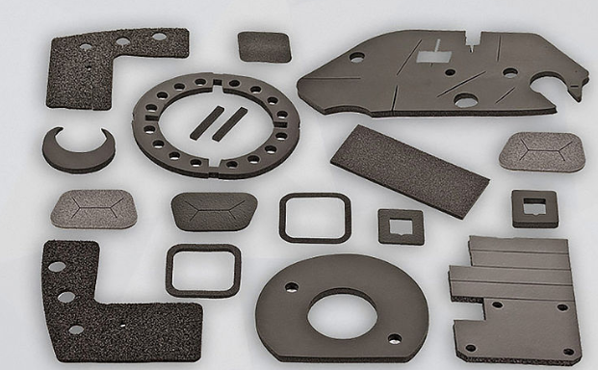
Hazır Parçalar
Genellikle işletme dışından tedarik edilen ve nihai ürünün bir kısmını oluşturan parça ve malzemelerdir. Bu parçalar cıvata, somun gibi basit fakat çok kullanılan malzemeler olabileceği gibi elektrik motoru ve dişli kutusu gibi nihai ürünün bir parçasını oluşturan karmaşık mamuller de olabilir.

Slide 215
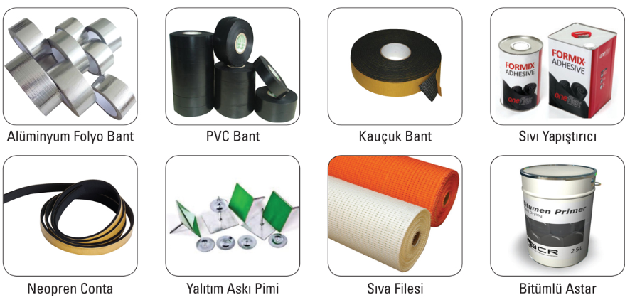
Yardımcı Malzemeler
Üretimde, bir ürünün meydana getirilmesinde kullanılan fakat onun esasını oluşturmayan maddeler ise yardımcı maddelerdir. Bu malzemeler, mal ve ürünlerin üretimi sırasında hammaddeden -fiziksel ve kimyasal işlemler kullanılarak- nihai mal üretimine kadar geçen süreçte kullanılmaktadır.
Notes:
İşletme malzemesi olarak da ifade edilen bu yardımcı malzemeler, işletmenin faaliyet türü ve içinde bulunduğu sektörün niteliklerine göre farklı özellikler göstermektedirler. Büro malzemeleri, elektrik, gaz, su, petrol, oksijen, maden kömürü birer yardımcı malzeme iken bitkisel yağ üretiminde kullanılan vitaminler, renk verici maddeler, hidrojen gibi maddeler de yardımcı malzeme stoku içerisinde yer almaktadır. (Tekin, 2003: 8)

Slide 216
Stok Çeşitleri
Burada ele alınan stok çeşitlerinin sınıflandırması üretim yapısına bağlı olarak yapılan en genel sınıflandırmadır. Bunun dışında stoklar, elde bulundurma amaçlarına göre; planlanan dönemde ekonomik etkinliğin sağlanması için talep dalgalanmalarına karşı tutulan normal dönemsel (cycling) stoklar, belirsizlik ve risk altında oluşacak aşırı talebi karşılamak için tutulan emniyet (safety) stokları, gelecekte beklenmedik durumlara karşı veya fırsatlardan faydalanmak için tutulan spekülasyon amaçlı stoklar, stok maliyetleri toplamını minimum yapacak ekonomik sipariş miktarı stokları ve üretici ile tüketici arasında taşınan miktarı karşılamak için oluşturulan dağıtım stokları olarak farklı şekillerde de sınıflandırılmaktadır.

Slide 217

Stok Maliyetleri
Bir işletmede var olan veya olması gereken stoklarla ilgili maliyetlere stok maliyetleri denilmektedir. Stoka sahip olmak başlı başına bir maliyet unsuru iken, stok bulundurmanın ve bulundurmamanın da bazı maliyetleri vardır.
Notes:
Her stok kontrol probleminde amaç bu maliyetler arasındaki denge noktasının bulunmasıdır. Çünkü bu maliyet kalemlerinin bir kısmı stok miktarı arttıkça artmakta, bir kısmı stok miktarı arttıkça azalmakta, bir kısmı ise stok miktarından bağımsız olarak sabit kalmaktadır

Slide 218

Stok Maliyetleri
Stok miktarı arttıkça artan maliyet kalemleri arasında sermayenin fırsat maliyeti, depolama maliyeti, vergi ve sigorta, kalite maliyetleri, koordinasyon maliyetleri, yıpranma, eskime ve modası geçme maliyetleri sayılabilir. Stok miktarı arttıkça azalan maliyet kalemlerine örnek olarak sipariş maliyeti, üretime hazırlık (kurulum) maliyeti, satın alma maliyeti, üretim maliyeti ve müşterinin kaçırılması maliyeti verilebilir.
Notes:
Bazı maliyet kalemleri ise stok miktarından bağımsızdır.1 Hangi faaliyet alanında olursa olsun her işletmenin karşı karşıya kaldığı bu maliyet kalemleri 4 ana stok maliyeti içerisinde toplanabilir. Bunlar: Sipariş veya üretime hazırlık (kurulum) maliyeti, satın alma veya üretim maliyeti, stok bulundurma maliyeti ve stok bulundurmama (stoksuzluk) maliyetidir. (Chase vd., 1998: 584)

Slide 219

Sipariş Maliyeti
Sipariş maliyeti, yeni bir sipariş verilmesinden siparişin teslim alınmasına kadar geçen süreçte ortaya çıkan maliyetlerdir. Sipariş maliyeti; siparişin düzenlemesi ile ilgili kırtasiye, haberleşme, personel ücreti, kayıt masrafları, kargo, sipariş takibi ve faturaların ödenmesi ile ilgili masraflar ile teslim alma sırasında ortaya çıkan ulaşım, kontrol, teslim alma ve kayıt masrafları gibi masrafların toplamından oluşmaktadır.
Sipariş maliyeti her sipariş için sabittir. Fakat birim başına sipariş maliyeti sipariş miktarı arttıkça azalmaktadır.
Notes:
Bazı durumlarda ise, sipariş miktarı artıkça miktar indirimi denilen bir indirim de söz konusu olabilmektedir. Bu durumda birim başına düşen sipariş maliyeti miktar indiriminden dolayı daha da az olacaktır. Dolayısıyla, bir seferde büyük miktarda alımlar yaparak hem miktar indirimi hem de toplam sipariş sayısının azalması nedeniyle toplam sipariş maliyeti de düşecektir. Bununla beraber, bir kalemde çok büyük miktarda mal siparişi vermenin başka stok maliyeti kalemlerini (stok bulundurma ve depolama maliyeti gibi) artıracağı da göz önüne alınmalıdır

Slide 220

Üretime Hazırlık (Kurulum) Maliyeti
Üretim yapan işletmeler için söz konusu olan üretime hazırlık maliyeti, belirli bir ürünü ya da parçayı üretebilmek için makine, donanım ve tesislerin ilgili düzene getirilmesi sırasında yapılan hazırlıklardan dolayı ortaya çıkan maliyetlerdir. Yeni makinelerin kurulması ve test edilmesi sırasında boşta kalan elemanlara ödenecek paralar ve makine kurulum ve test edilmesi için ödenen giderler üretime hazırlık maliyeti içinde değerlendirilmektedir.
Notes:
Bunun yanında üretimin yapılabilmesi için gerekli hammadde, yardımcı malzeme ve işletme malzemesinin siparişi için yapılan masraflar da üretime hazırlık maliyeti içinde ele alınmaktadır.

Slide 221

Satın Alma Maliyeti
Bir malı satın almak için gerekli birim değişken maliyettir. (Winston, 1991: 815) İşletme belli bir malı piyasadan satın almak durumunda ise, bu malın her bir birimine ödenen para birim satın alma maliyetidir. Özellikle mal üretimi yapmadan sadece toptan ve perakende satış yapan işletmelerde satın alma maliyeti önemli maliyet kalemleri arasındadır.

Slide 222

Üretim Maliyeti
Bir malı üretmek için gerekli birim değişken maliyettir. Üretim sırasında sabit ve değişken maliyet olmak üzere iki tür maliyet ortaya çıkmaktadır. İşçilik, hammadde ve diğer üretim giderleri, üretimi yapılan malın değişken maliyet unsurlarıdır ve üretim arttıkça bu maliyetler de artar.
Notes:
Stok politikası belirlenirken üretim maliyeti adı altında sabit maliyetlerden ziyade değişken maliyetler göz önüne alınmaktadır.

Slide 223
Stok Bulundurma Maliyeti
İşletmenin belirli bir stok miktarını belirli bir dönem bulundurması (depolaması) sonucu katlanması gereken maliyetlerdir. Stok bulundurma maliyeti stok miktarıyla doğru orantılı olarak artmaktadır.
Stok bulundurma maliyetleri; sermayenin fırsat maliyeti, sigorta ve vergiler, kırılma, bozulma, fire ve modası geçme maliyetleri ile depolama maliyeti gibi alt maliyet kalemlerinden oluşmaktadır.

Slide 224
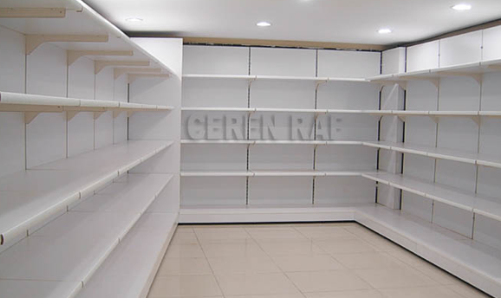
Stok Bulundurmama (Stoksuzluk) Maliyeti
Stok bulundurmama veya bir başka ifade ile stoksuzluk maliyeti, gelen talebi karşılayacak miktarın stokta bulunmamasından dolayı ortaya çıkacak sonuçların maliyetidir. Bu maliyetler arasında, gelen siparişin karşılanamamasından doğan satış kaybı maliyeti, gecikme ile karşılanmasından dolayı gecikme maliyeti ve her ikisi sonucu ortaya çıkan müşteri gözünde itibar kaybı gibi maliyetler sayılabilir.
Notes:
Öte yandan hammadde stoklarında, üretim için gerekli hammaddelerin stokta bulunmaması sonucu aksayan üretimin yol açacağı üretim kaybı, işgücünün atıl kalması ve nihai ürünün talebi karşılayamaması gibi maliyetler de stoksuzluk maliyeti içinde ele alınmaktadır

Slide 225
Stok bulundurma ve bulundurmama tercihi ile karşı karşıya olan işletmeleri stok bulundurmaya sevk eden nedenler
Belirsizliklere Karşı Hazırlıklı Olma:
İşletmeleri stok bulundurmaya zorlayan en önemli nedenlerden birisi belirsizliklerdir. Belirsizlikler özellikle talep, arz ve ürün tedarik süresinde ortaya çıkmaktadır. Bunlar dışında işletmeler, emek arzında, faktör fiyatlarında ve sermayenin maliyeti olarak faiz oranlarındaki belirsizliklerle de karşı karşıya kalmaktadır.
Notes:
Bu tür belirsizlikler altında üretimin kesintisiz devam etmesi veya talebin stoksuzluğa düşmeden karşılanabilmesi için işletmeler ellerinde fazladan stok bulundurmaktadırlar. Belirsizliklere karşı ihtiyacın üzerinde bulundurulan bu stoklara emniyet stoku da denilmektedir.

Slide 226

Stok bulundurma ve bulundurmama tercihi ile karşı karşıya olan işletmeleri stok bulundurmaya sevk eden nedenler
Ölçek Ekonomilerinden Yararlanma:
İşletmeler ölçek ekonomilerinin verdiği avantajlardan faydalanmak için tek seferde daha fazla sipariş vererek veya daha fazla üretim yaparak ihtiyaç fazlası miktarı stok olarak bulundurmaktadır. Sipariş usulü ile çalışan işletmeler için her siparişin, sipariş miktarından bağımsız bir maliyeti vardır. Dolayısıyla her siparişte verilen sipariş miktarı arttıkça birim başına düşen sipariş maliyeti azalmaktadır.
Notes:
Bunun sonucu olarak işletmeler daha fazla miktarda sipariş vermenin avantajından yararlanarak ihtiyaç fazlası miktarı stok olarak tutmaktadırlar. bir seferde daha fazla sipariş vererek veya daha fazla üretim yaparak daha fazla stok bulundurmakla işletmeler bazı maliyetlerde düşüşe giderek tasarruf edebilmektedir. Fazla stok bulundurmanın anlamlı olabilmesi için ölçek ekonomilerinden kaynaklanan maliyetlerdeki bu azalışın ilave stok bulundurma maliyetinden daha fazla olması gerekmektedir.

Slide 227
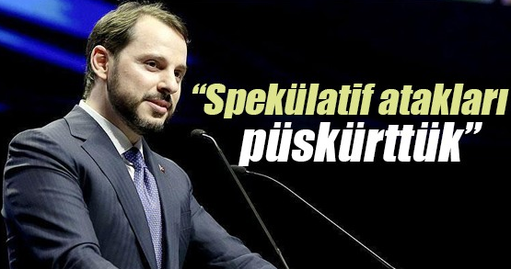
Stok bulundurma ve bulundurmama tercihi ile karşı karşıya olan işletmeleri stok bulundurmaya sevk eden nedenler
Spekülatif Amaçlı Nedenler:
İşletmeler belirsizliklere hazırlıklı olma ve ölçek ekonomilerinden faydalanma gibi nedenler dışında da stok bulundurma yoluna gitmektedir. Özellikle geleceğe dönük beklentiler, işletmelerin stok bulundurma kararlarını doğrudan etkilemektedir.
Notes:
Örneğin hammadde ya da nihai mal fiyatlarının yakın zamanda artacağı beklentisi karşısında işletmeler, fiyat artışından etkilenmemek veya kârlarını artırmak için normalden daha fazla stok bulundurabilmektedir.

Slide 228
Stok bulundurma ve bulundurmama tercihi ile karşı karşıya olan işletmeleri stok bulundurmaya sevk eden nedenler
İşletme Faaliyetlerinin Sürekliliğini Sağlama
İşletmeler bütün bu sayılan nedenlerin dışında üretimlerini devam ettirebilmek için bir miktar stok bulundurmak zorundadır. Aksi halde, üretimin herhangi bir aşamasında aksaklıklar olması durumunda üretimde ve satışta kesilmeler söz konusu olacaktır. Bu durumda, işletme belli bir süre üretimi durdurmak veya ihtiyaç duyduğu ara malını diğer işletmelerden daha pahalıya almak zorunda kalacaktır.
Notes:
Bu durum işletme maliyetlerini artıracağından işletmeler her durumda bir miktar mal stoku bulundurmak zorundadır. Bütün bu nedenlerden dolayı işletmelerin stok bulundurmak zorunda oldukları açıktır. Fakat ne kadar stok bulundurulması gerektiği ise işletmenin kullandığı stok kontrol sistemi tarafından belirlenmektedir.

Slide 229
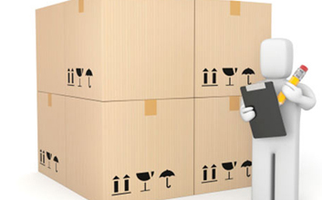
Stok Kontrol Sistemleri
İşletmelerde stok yönetiminde genellikle bağımsız talep ve bağımlı talep olmak üzere iki tür talep söz konusudur. Bağımsız talep, ürüne işletme dışı alıcılar tarafından olan taleptir (Nihai ürüne olan talep gibi). Diğer talep türü ise, bağımlı talep olup hammadde talebi, yarı işlenmiş ürün talebi gibi başka bir ürünün talebine bağlı olarak ortaya çıkan ve işletme içinde oluşan taleptir.
Notes:
Bağımsız talep işletme dışı faktörlerce belirlendiğinden sürekli bir yapı sergilerken, bağımlı talep kesikli bir yapı göstermektedir. Talebin yapısındaki bu farklılık uygulanacak stok kontrol sisteminin ve yöntemlerinin de farklı olmasına neden olmaktadır

Slide 230
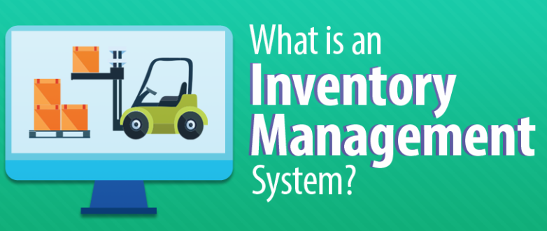
Stok Kontrol Sistemleri
Bağımsız talep durumunda uygulanan stok kontrol sistemleri üç ana başlık altında toplanabilir. Bunlar;
Sabit sipariş miktarı,
Sabit sipariş periyodu
Maksimum-minimum sistemi
Bağımlı talep durumunda ise Malzeme İhtiyaç Planlaması (Materials Requirement Planning, MRP) olarak bilinen teknik en yaygın kullanılan stok kontrol sistemidir

Slide 231
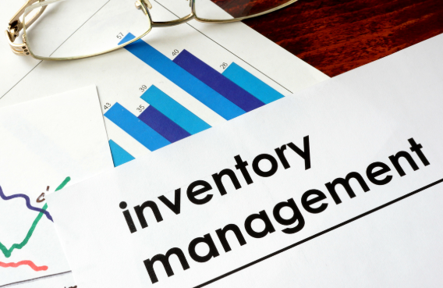
Bağımsız Talep Altında Stok Kontrol Sistemleri
Bağımsız talep durumunda kullanılan stok kontrol sistemleri, sabit sipariş miktarı, sabit sipariş periyodu ve maksimum-minimum sistemi başlıkları altında incelenmektedir. Bu sistemler de kendi içinde bazı yöntemleri kullanmaktadır. Bu yöntemlerin seçiminde personel durumu, bilgi akış sistemi, makine ve araç-gereç durumu, bina ve depo kapasiteleri gibi unsurlar göz önüne alınmalıdır.

Slide 232
Sabit Sipariş Miktarı Sistemi
Sabit sipariş miktarı sisteminde, stoklar önceden belirlenmiş stok miktarı seviyesine düştüğü zaman sabit oranda sipariş verilmektedir. Bu yöntemde ne zaman sipariş verileceği önceden bilinmemekte fakat ne kadar sipariş verileceği baştan sabit olarak belirlenmektedir.
Talep oranının çok dalgalı olmadığı durumlarda uygun bir sistem olan sabit sipariş miktarı sisteminde stok seviyesinin sürekli olarak izlenmesi gerekmektedir.
Notes:
Sabit sipariş miktarı sistemini kullanan işletmenin, elinde bulundurduğu stok çeşidi ve miktarına göre uygulamada kullanılan farklı yöntemler vardır. Bunlar içinde en basiti çift kutu yöntemi olup daha karmaşık yapılar için ise matematiksel modeller bulunmaktadır.

Slide 233
Sabit Sipariş Miktarı Sistemi
Çift Kutu Yöntemi: Stoklanan madde miktarının az, fakat stok çeşidinin fazla olduğu küçük işletmelerde kullanılan çift kutu yönteminde her çeşit stok için biri asıl diğeri yedek olarak iki kutu bulunmaktadır. Asıl kutudaki stok bittiğinde sipariş verilmekte ve siparişler gelene kadar oluşan talep yedek kutudan karşılanmaktadır.
Notes:
Bu nedenle yedek kutuda tutulan miktar, tedarik süresindeki belirsizlikleri de dikkate alacak şekilde bir sonraki siparişin tedarikine kadar yetecek düzeyde bulunmalıdır. Asıl kutudaki stok bittiğinde sabit miktarda siparişin verildiği bu yöntem sabit sipariş miktarı sisteminin bir uygulaması olarak ele alınmaktadır.

Slide 234
Sabit Sipariş Periyodu Sistemi
Sabit sipariş periyodu sisteminde stoklar belli zamanlarda –sabit zaman dilimlerinde-, örneğin her hafta veya her ay gibi, izlenmekte ve önceden belirlenmiş belli bir stok seviyesi göz önüne alınarak ihtiyaç miktarı kadar sipariş verilmektedir. Bu yöntemde ne zaman sipariş verileceği, bir başka ifade ile siparişler arası süre belli iken verilecek sipariş miktarı talep veya kullanım oranına göre her dönem farklı olmaktadır.
Notes:
Bu nedenle bu sistemde tutulacak emniyet stoku miktarı sabit sipariş miktarı sistemine göre daha çoktur. Bu sistem toptancıların periyodik olarak müşteri ziyareti yaptığı durumlar ile ulaşım maliyetlerinden tasarruf etmek için siparişlerin birleştirildiği durumlarda yaygın 20 olarak kullanılmaktadır. (Chase vd., 1998: 599) Bu sistemde kullanılan yöntemlere örnek olarak gözle kontrol ve tek kutu yöntemi verilebilir.

Slide 235
Sabit Sipariş Periyodu Sistemi
Gözle Kontrol Yöntemi: Özellikle küçük işletmelerde, depo ve ambardan sorumlu kişiler tarafından uygulanan bir stok kontrol yöntemidir. Stoklanan mallar ilgili kişi veya kişiler tarafından sürekli gözlenmekte ve stokların azalması durumunda sipariş verilmektedir.
Notes:
Kolay, basit ve maliyeti düşük olması nedeniyle üretim kapasitesi küçük işletmeler ile perakendeci işletmelerde gözle kontrol yöntemi yaygın olarak kullanılmaktadır.

Slide 236
Sabit Sipariş Periyodu Sistemi
Tek Kutu Yöntemi: Tek kutu yönteminde kutu olarak nitelenen yer veya raflar periyodik olarak kontrol edilmekte ve doldurulmaktadır. Bu yönteme örnek olarak, süpermarketlerde rafların takibi ile petrollerde tankların doldurulması ve fabrikalarda küçük parçaların bulunduğu kutular verilebilir.
Notes:
Bu yöntemde kutu veya raflar periyodik olarak aldığı kadar stokla doldurulmakta dolayısıyla stok giriş ve çıkışı için herhangi bir kayıt yapılmamaktadır. Stoksuzluğa düşme riski çok yüksek olan bu yöntem gözle kontrol yöntemi gibi uygulaması kolay basit ve ucuz bir yöntemdir.

Slide 237
Maksimum-Minimum Sistemi
Sabit sipariş dönemi sisteminde belli aralıklarla sipariş verildiği için bazı durumlarda verilen sipariş miktarı çok az olabilmektedir. Bu durumu ortadan kaldırmak için uygulanan maksimum-minimum sisteminde sabit sipariş miktarı sistemi ile sabit sipariş dönemi sistemin bazı özellikleri birleştirilerek daha rasyonel bir stok politikası izlenebilmektedir. (S, s) sistem olarak da nitelenen bu sistemde arzu edilen maksimum stok seviyesi (S) ile minimum stok seviyesi (s) baştan belirlenmektedir.
Notes:
Stoklar sabit zaman aralıklarında, örneğin iki haftada bir, gözden geçirilmekte ve stok miktarı önceden belirlenmiş minimum düzeyin altında ise sipariş verilmektedir. Eğer stok miktarı minimum düzeyin altında değilse sipariş verilmemektedir. Çünkü bu durumda eldeki stok miktarı büyük bir olasılıkla bir sonraki döneme kadar yetecek düzeydedir ve verilecek sipariş miktarı çok az olacaktır.

Slide 238
Bağımlı Talep Durumunda Stok Kontrol Sistemleri ve MRP
Bağımsız talep altında stok kontrol yöntemleri içerisinde en yaygın kullanılan yöntem MRP (Malzeme İhtiyaç Planlaması / Materials Requirement Planning) yöntemidir. MRP, bir işletmenin tüm imalat faaliyetlerinin planlanması ve kontrolünde kullanılan bir stok kontrol sistemidir. Bu sistemde malzeme, parça ve yarı mamullere olan talep nihai ürüne olan talebe bağlıdır. Nihai ürüne olan talep bilindiğinde üretim sırasında gereken alt montaj ve ürünü oluşturan parça miktarları tam olarak hesaplanabilmektedir.
Notes:
MRP’nin birçok türleri geliştirilmiş, denenmiş ve çeşitli ülkelerde değişik üretim süreçlerinde uygulanmıştır. Tüm uygulamalarda izlenen ortak nokta üretim için gerekli makine ve işgücü saatlerinin, malzeme ve parça miktarlarının ve gerek duyulacak enerji miktarının bir çizelge üzerinde programlanmasıdır. Bu program ile her ürün ve onu oluşturan parçaların tam gereksinim duyuldukları zamanın hemen öncesinde üretilmesi veya tedarik edilmesi sağlandığından stok bulundurma ihtiyacı hemen hemen ortadan kalkmaktadır. Böylece üretim aşamasında ara stok miktarı azalacağından stok bulundurma maliyeti de düşmüş olacaktır.

Slide 239
Klasik Ekonomik Sipariş Miktarı Modeli (EOQ)
Stok kontrol modelleri içinde en eski ve en yaygın kullanılan model Ekonomik Sipariş Miktarı modelidir. Ekonomik Sipariş Miktarı modelinde siparişler partiler halinde ve tek seferde teslim alınmaktadır. Daha sonra bu stok sabit bir talep hızı ile azalmaktadır.
Siparişler bitmeden yeniden sipariş verme noktasında tekrar sipariş verilmekte ve bu siparişler gelene kadar eldeki stok tükenmektedir. Yeniden sipariş verme noktası, eldeki stokların biteceği zamandan tedarik süresi kadar önce olmaktadır.
Notes:
Bazı modellerde tedarik süresinin sıfır olduğu varsayımı yapıldığından yeniden sipariş verme noktası siparişlerin bittiği zamanla çakışmaktadır. Yani bu durumda sipariş verildiği anda malların teslim edileceği varsayımı geçerli olmaktadır.

Slide 240
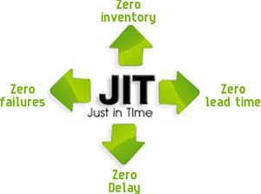
Tam zamanında üretim sistemi:
Tam zamanında üretim sistemi, sıfır stok, stoksuz üretim, kanban sistemi olarak da tanımlanmaktadır. Üretimde ara stok seviyelerini minimum seviyeye indirmek, ara stok seviyelerindeki değişimleri en aza indirerek stok kontrolünü kolaylaştırmak, üretim içi talep dalgalanmalarını azaltarak üretim akışını düzgün hâle getirmek, basit bir sistem ile etkin kontrol sağlamak ve fire oranını azaltmak
JIT’in temel amaçlarıdır.
Notes:
JIT, geleneksel sistemlerde olduğu gibi itme esasına göre değil, çekme esasına dayanmaktadır. JIT’te bilgi iletişimi için Kanban kullanılmaktadır. JIT, yalın üretim sisteminin önemli bir bileşenidir

Slide 241
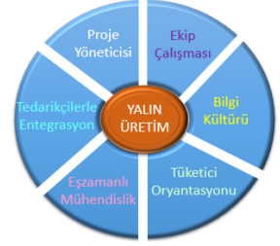
Yalın üretim
Mal veya hizmet üretiminde, üretilen mal veya sunulan hizmete herhangi bir değer katmayan ve israfa neden olan tüm unsurların ayıklanarak bunların neden olduğu maliyetlerin ortadan kaldırılmasına yönelik bir üretim felsefesidir. Stok sistemlerinin uygulanmasında, geniş ölçüde matematiksel modellerden yararlanılır. Stokların ekonomik düzeyde bulunması, çeşitli maliyet unsurları arasında denge unsurlarının araştırılması ve bulunması ile sağlanabilir.
Notes:
Stok modelleri ile ilgili üç maliyet bileşeni dikkate alınmalıdır. Stokta bulundurma maliyeti, stoklara bağlanan yatırım maliyetinin yanı sıra depolama maliyetleri, vergi, sigorta, stokların eskimesi, çalınması, kaybolması, hasar görmesi, bozulması sonucu ortaya çıkan maliyetlerin toplamıdır.

Slide 242
PROBLEM?
Tedarik zinciri yönetimi; hammadde, tedarikçi, üretici, toptancı, dağıtımcı, perakendeci ve son olarak da müşteri arasındaki hareketi sağlayan bir ilişki bütünüdür. Tedarik zincirinde bu ana bölümler arasındaki ilişkinin çok kuvvetli olması istenir. Talep miktarları, stok miktarları ve üretim miktarları gibi bilgiler eğer doğru bir şekilde paylaşılmazsa ortaya bazı problemler çıkar ve bu problemlere ‘Kamçı Etkisi’ denir.
Notes:
Kamçı etkisinin ana sebebi ise müşteri ihtiyaçlarını karşılamak için bir sonraki dönemde ne kadar üretim yapılması gerektiğini, ne kadar stok tutulması gerektiğini doğru tespit edemememizdir.

Slide 243
Kamçı Etkisi (bullwhip effect)
Bu duruma “kamçı etkisi” adını Proctor&Gamble vermişti. Proctor&Gamble yöneticileri, Pampers bebek bezine olan talebin perakendecilerde fazla değişkenlik göstermemesine rağmen, perakendecilerden toptancılara, toptancılardan dağıtıcılara, dağıtıcılardan fabrikaya, fabrikadan 3M gibi tedarikçilerine olan talebe bakıp, talep dalgalanmasının giderek arttığını gördüklerinde, bunu havada ileriye savrulan bir kamçının üzerindeki dalgalara benzeterek bu ismi vermişlerdi.
Notes:
bir tedarik zincirinde son tüketiciden üreticilere doğru gidildiğinde talebin varyansının giderek artması durumudur.

Slide 244
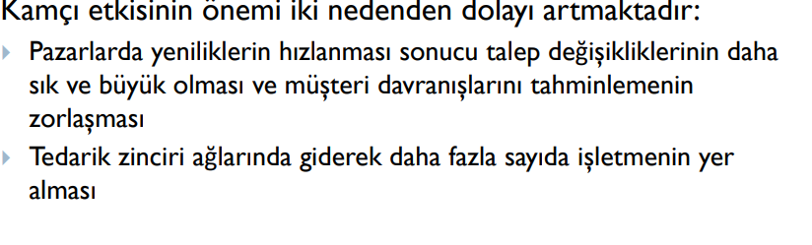
Kamçı Etkisi (bullwhip effect)

Slide 245

Kamçı Etkisi (bullwhip effect)

Slide 246
Kamçı Etkisi (bullwhip effect)
Kamçı Etkisini Azaltmanın Yöntemleri
1) Belirsizliği Azaltmak : Tedarik zincirinin her kademesi müşteri talebi hakkında tam bilgiyle donatılırsa kamçı etkisi azaltılabilir.
2) Değişkenliği Azaltmak : Son müşteri talebindeki dalgalanmanın azaltılması, tedarik zinciri boyunca görülen kamçı etkisini azaltacaktır. Örneğin eğer perakendeci dönemsel periyotlar yerine “her zaman ucuz fiyat” politikası izliyorsa müşteri talebindeki değişkenlik azalacaktır.

Slide 247
Kamçı Etkisi (bullwhip effect)
Kamçı Etkisini Azaltmanın Yöntemleri
3) Tedarik Sürecini Azaltmak : Gecikme zamanı talep tahminine bağlı olarak ortaya çıkan değişkenlikteki artışı körükler. O halde gecikme zamanını azaltmak tedarik zincirindeki kamçı etkisini azaltacaktır.
4) Stratejik Ortaklık : Stratejik ortaklık tedarik zinciri boyunca bilginin paylaşılma ve stokların yönetilme biçimlerini değiştirir bu da kamçı etkisini azaltacaktır.

Slide 248
Kamçı (Bullwhip) Etkisi
Talep
Son Müşteri
İlk
Tedarikçi
Talepteki dalgalanmalar tedarik zincirinde geriye doğru bakıldığında giderek artar. Nedenleri ; Tahmin Hataları, siparişlerin gruplaması, ürün promosyonları, İletişimde gecikmeler, kalite problemleri, işçi problemleri v.b.

Slide 249
KAMÇI ETKİSİ
Kısaca örnek vermek gerekirse birey olarak bir saat sonra nerede olacağımızı kesine yakın tahmin edebiliyor iken yarın aynı saat de hatta bir hafta sonra bu saat de nerede olacağımızı tahmin etmek oldukça güçleşir. Talebin yapısından kaynaklanan değişimler yanında birde beklenmeyen ya da planlanmamış değişimler kamçı etkisine neden olmaktadır; fiyat politikası değişimleri, promosyonlar, erken indirim kararları, birbirinin satışını etkileyecek ürünlerin aynı anda piyasaya sunulması gibi nedenler talepte ani değişikliklere neden olmaktadır.

Slide 250
Temel olarak kamçı etkisini kontrol yöntemleri
Talep Tahmini
Sipariş Birleştirmeden Kaçınma
Fiyat Yönetimi
Bilgi Paylaşımıdır.

Slide 251
3. Parti 4. parti lojistik Lojistikte BT 6.HAFTA
Yrd. Doç. Dr. FATİH ÇALLI
fcalli@sakarya.edu.tr

Slide 252
3. Parti
İşletmeler lojistikle ilgili faaliyetlerinde dış kaynak kullanımı için üçüncü parti lojistik şirketi adı verilen şirketler ile çalışmaktadırlar.
Günümüzde birçok firma lojistik ihtiyaçlarının tamamının veya bir bölümünün bir üçüncü parti lojistik firması tarafından yerine getirilmesini daha kaliteli ve ekonomik bulmaktadır. Üçüncü parti lojistik müşteri için bağımsız bir ekonomik kaynaktır

Slide 253
3. Parti lojistik
Lojistik sürecin yarattığı değerin ve müşteri tatmininin önemini kavrayan işletmeler, rekabetçi avantajın sadece ürünün kendisi ile ilgili uzmanlıktan kaynaklanmadığını, aynı zamanda müşteri tatminindeki kritik rolü ile lojistik faaliyetlerin tamamından önemli biçimde etkilendiğini kavrayarak, günümüzde lojistiğe geleneksel rolünün de ötesinde stratejik bir amaç yüklemeye başlamışlardır
Notes:
Firmalarla, lojistik dış kaynak sağlayıcıları arasında güvenilir ve maliyet açısından etkili bir ortaklık kurulması gerçekten gereklidir, ancak göründüğü kadar da kolay değildir. Güvenilir bir ortaklık için harcanan çabalar iki aşamalı olarak gerçekleştirilmelidir. Öncelikle yeni bir ortak seçimi yapılarak, daha iyi hizmet verebilme yeteneğine sahip lojistik dış kaynak tedarikçisi seçilmelidir. İkinci olarak, dış kaynak tedarikçisinin seçimiyle birlikte, güvenilir ortaklığı sağlamak amacıyla bir sistem kurulması önemlidir. Taraflar arasında bilgi ve risk paylaşımı her zaman için gereklidir. Bu doğrultuda lojistik hizmet sağlayıcılar ile ilgili genel bilgiler, lojistik hizmet sağlayıcı seçiminde etkili olan faktörler ve lojistik hizmet sağlayıcılara ilişkin performans değerlendirmesine yer verilmiştir

Slide 254
Öncelikle neden 3. Parti denildiğini açıklamak gerekirse;
1.parti : Üretici, imalatçı, gönderici, toptancı vb malın ve/veya hizmetin üreticisidir.
2.parti :Birinci partinin doğrudan müşterisi veya akışa göre tedarikçisi olan işletmedir.
3.parti :Dolayısıyla bu iki taraf arasındaki mal ve hizmet akışına giren şirkettir.

Slide 255

4.parti : müşterilerine kapsamlı tedarik zinciri çözümleri sunmak için kendi organizasyonunun kaynaklarını, yeteneklerini ve teknolojisini, üçüncü taraf lojistik(3PL) şirketleriyle bir araya getiren ve tüm zincirin tasarımını ve yönetimini üstlenen şirketlerdir.
Notes:
Kelime anlamıyla, lojistik hizmetlerinde dış kaynak kullanımı veya 3. Parti Lojistik tanımı geleneksel olarak halihazırda şirket bünyesindeki lojistik aktivitelerinin gerçekleştirmesi işinin 3. bir şirkete devredilmesidir.

Slide 256
Bu bağlamda şirketler uluslarası nakliye, depolama , stok kontrolü, paketleme , etiketleme , sevkiyat, dağıtım vb. işlerinde bu alanda uzmanlaşmış ve gerekli tesis , ekipman veya personele sahip şirketlere devretmektedirler.
Firmalar dış kaynak kullanımı ile elde edebilecekleri getiriler şu şekilde sıralanabilir;

Slide 257
Stok Seviyeleri minimuma indirgenir ve firmanın stok maliyetlerini azaltır.
Taşıma ve depolama gibi maliyeti yüksek yatırımlardan kaçınarak, kendi uzmanlaştıkları alanlara daha fazla yönelmelerini sağlar.
Yatırım yapılan insan gücünden tasarruf edilebilir.
Lojistik ve depolama alanında kullanılan son teknolojilerden faydalanabilir.
Sermaye ve operasyon maliyetlerinde ciddi maliyet düşüşleri sağlanabilir.
Hizmet sunmuş olduğu pazara yönelik daha hızlı çözüm üreterek müşteri memnuniyetini arttırır.

Slide 258
Üçüncü parti kavramı; üretici, toptancı, perakendeci firmalar (birinci parti) ile bu kurumların müşterileri veya tedarikçileri (ikinci parti) arasındaki ilişkiyi yürüten aracı kurumlar için kullanılan bir kavramdır. Bu ilişkinin lojistik ayağını gerçekleştiren firmalara 3PL firmaları adı verilmektedir.
Notes:
3PL şirketleri, müşterilerine nakliyeden, özel ve entegre lojistik hizmetlerine kadar geniş bir yelpazede sayısız çözüm sunmaktadır. Çabuk değişen ve gelişen iş dünyasında müşterilerin ihtiyaçlarının karşılanması her geçen gün daha da zor bir hal almaktadır.

Slide 259
3PL firmaların sağladığı hizmetler tedarik zinciri boyunca üç ana başlıkta incelebilir:
Tedarikçilerle firma arasında gerçekleştirilen lojistik faaliyetler (Inbound Logistics)
Üretim boyunca gerçekleştirilen lojistik faaliyetler
Ürünün firmadan son kullanıcıya ulaşıncaya kadar ihtiyaç duyulan lojistik faaliyetler (Outbound Logistics)
Notes:
Günümüzde müşteriler kaliteli ürün, üstün hizmet kalitesi, süratli teslimat ve daha fazla katma değer beklentisi içerisindedirler. 3PL pazarının da genişlemesiyle birlikte, 3PL hizmet sağlayıcılar da, kendilerini farklılaştırma yoluna giderek, müşterilerinin ihtiyaçlarını karşılamak amacıyla, ürün yelpazelerini geliştirmek ve müşterilerine özel çözümler sunmak eğilimindedirler.

Slide 260
İçe doğru malzeme akışı anlamına gelen “inbound logistics”, üretim için gerekli olan hammadde ve bileşenlerinin temin edilmesi ve fabrikaya teslimini içerir. 3PL hizmet sağlayıcılar; müşterilerin ihtiyaçlarına göre, nakliye ve depolamadan müşteri stoğunun yönetilmesine kadar ki tüm süreçlerde, kısmi ya da bütünsel olarak, hizmet vermektedirler.
Üretimin dahili tüm süreçlerinde de, 3PL firmaları; müşterilerine depolama faaliyetlerinden, stok yönetimi ve üretim alanları arası taşıma işlemlerine ve iş gücü tedariğine kadar birçok konuda destek sağlamaktadırlar.

Slide 261
Dışa doğru malzeme akışı olan “outbound logistics” ile; bitmiş ürün stoklarının yönetilmesi, depolama, taşıma, ve paketleme operasyonlarının yönetimi gibi hizmetlerin yanı sıra
müşteriye özel katma değerli hizmetler de sunulmaktadır. Montaj, ürün geliştirilmesi gibi işlemlerin yanı sıra üretilen malzemelerin kullanım kitapçıklarının basılması gibi farklı hizmetler yine 3PL hizmet sağlayıcı firmalar tarafından verilebilmektedir.
Notes:
Bu ana hizmet alanlarına ek olarak, ters lojistik (reverse logistics) gibi satış sonrası faaliyetlere destek verilmesi ve bu süreçlerin doğru yönetilmesi, pozitif müşteri memnuniyeti ve artan marka imajı olarak, 3PL hizmet müşterisi firmalara olumlu katkılar sağlamaktadır.

Slide 262


Slide 263
3PL hizmet sağlayıcılar ile çalışarak; maliyetlerinde düşüş sağlayabilen, ana faaliyet alanlarına ve yetkinliklerine odaklanma avantajını yakalayan, hizmetlerinde etkinlik ve esnekliği yakalayabilen firmalar, doğru olarak yönetilmemiş bir 3PL seçimi ya da hatalı alınmış bir dış kaynak kullanım kararının da taşıdığı risklere sahiptirler.
Müşteri ile bire bir ilişkinin ve malzeme akışı üzerindeki kontrolün azalması, 3PL sağlayıcının başarısız olma riski, 3PL sağlayıcının detaylı maliyet bilgisi eksikliği ve iki iş ortağı (3PL hizmet sağlayıcısı ve müşterisi) arasında ortaya çıkabilecek olan anlaşmazlıkları, 3PL kullanımının dezavantajları olarak saymak mümkündür.

Slide 264
Dış kaynak kullanımı ile ortaya çıkabilecek olan riskler; stratejik, ticari ve yönetimsel riskler olmak üzere üçe ayrılmaktadır:
Stratejik riskler, dış kaynak kullanımı ile alınan bir hizmetin, 3PL sağlayıcı firma tarafından rakip firmaya da sunulması ile rekabet avantajının ortadan kalkmasına neden olan risklerdir.
Ticari riskler, 3PL sağlayıcı firmanın aynı zamanda iş ortağı konumunda olduğu ve yarattığı olumlu ya da olumsuz imajın doğrudan hizmet müşterisine yansıdığı risklerdir. Yapılacak olan her hatalı, geç sevkiyat firmanın itibarını olumsuz yönde etkiliyor olacaktır.
Yönetimsel olarak adlandırılan üçüncü risk türü ise, dış kaynak kullanımı ile ortaya çıkabilecek olan kontrol kaybından doğacak olumsuz etkileri kapsamaktadır.

Slide 265
4.PARTİ LOJİSTİK
Şirketlerin; müşterilerin artan ihtiyaçlarına karşılık verebilmek ve aynı zamanda düşük maliyetlerde çalışabilmek için 3PL hizmet sağlayıcılarından yararlanmayı tercih ettiklerini belirtmiştik. Bununla birlikte, pratikte 3PL uygulamaları tedarik zinciri boyunca gerçekleşen operasyonları ve tedarik zinciri entegrasyonunu stratejik olarak destekleyememektedir. Çoğu 3PL hizmet sağlayıcı firma, yalnızca taşımacılık ve depolamaya konsantre olmakta ve dolayısıyla müşterilerin entegre çözüm isteklerini tam olarak karşılayamamaktadırlar.
Bu eksikliği gidermek için tedarik zinciri dış kaynak kullanımında tedarikçiler ve firmalar arasındaki yeni bir boyuttaki ilişkiyi içeren yeni bir kavram ortaya çıkmıştır: 4PL

Slide 266
Dördüncü parti lojistik, müşterilerine kapsamlı tedarik zinciri çözümleri sunmak için kendi organizasyonunun kaynaklarını, yeteneklerini ve teknolojisini, üçüncü taraf lojistik(3PL) şirketleriyle bir araya getiren ve tüm zincirin tasarımını ve yönetimini üstlenen şirketlerdir. Dördüncü parti lojistik kavramı, üçüncü parti lojistik firmalarının yetersiz kalması nedeniyle 1990’lardan sonra lojistik sektöründe görülmeye başlandı.
Notes:
Genelde taşıma ve depolama gibi belli alanlara yoğunlaşan üçüncü parti lojistikçilerin, işletme ve kurumların karmaşık lojistik gereksinimlerine cevap veremez oldular. Bu açığı kapatmak maksadıyla 4PL, karmaşık lojistik zincirinin çözümleri üzerine uzmanlık seviyesinde hizmet verir. Esasen üçüncü parti lojistik uygulama ve yürütme bazlı konular üzerinde yoğunlaşırken 4PL yöneticileri ve danışmanları ise stratejik ve teknoloji destekli konulara yoğunlaşır.

Slide 267
3PL dış kaynak kullanımından farklı olarak 4PL kapsamında, müşterilerin operasyonel süreçlerinin dış kaynak yardımı ile yapılandırılması ve yönetilmesi bulunmaktadır. İş, görev ve sorumlulukları uzman bir ele teslim etme anlayışının yanında, 4PL hizmet sağlayıcıları uzman oldukları konulardaki bilgi, deneyim, teknoloji ve işletme süreçlerindeki yapılandırma çalışmaları (süreçlerin yeniden yapılandırılması) ile müşteriye özel çözümler üretmektedirler.
Notes:
4PL şirketlerinde, bilginin yönetimi birinci öncelik taşırken, operasyon veya işletim arka planda kalmaktadır. 4PL firmalarının temel misyonu çözüm geliştirme ve çözüm yönetimidir. Operasyon sorumluluğu ise üst seviye gözlemden işletime kadar geniş bir yelpazeyi içermektedir

Slide 268
Kısaca; 4PL firmaları kapsamlı tedarik zinciri çözümleri sunmak için, kendi organizasyonlarının kaynaklarını, yeteneklerini ve teknolojisini 3PL şirketler ile bir araya getiren ve yöneten tedarik zinciri bütünleştiricileridir. 4PL kavramında, yönetici unsurunun ön planda olması sebebi ile 4PL aynı zamanda Lider Lojistik Sağlayıcı (Lead Logistics Provider – LLP) olarak da adlandırılmaktadır.
Bir 4PL sağlayıcının bu ölçüde önemli çözümleri etkin olarak sunabilmesi için bazı kritik yetenek ve bilgilere sahip olması gereklidir. Bir 4PL’yi değerlendirmek için gerekli kriterler şu şekilde sıralanabilir:
Arz zinciri entegrasyon teknolojilerinde ve outsource imkanlarında etkili olmalı.
Global kaynaklara erişebilme yeteneğine sahip olmalı.

Slide 269
Arz zinciri stratejisi, proseslerin yeniden dizaynı, teknolojik entegrasyon ve yönetim alanlarında etkin olmalı.
Bünyesinde iş süreçleri yönetimi ve outsourcing konularında tecrübeli arz zinciri profesyonelleri barındırmalı.
Çok sayıda ve farklı alanlarda bulunan servis sağlayıcıları yönetebilme ve organize edebilme yeteneğine sahip bulunmalı.
Organizasyonel değişim gereksinimlerini karşılayabilmelidir.

Slide 270
3PL ile 4PL’ nin Karşılaştırılması
4. Parti Lojistik işletmesi (4PL); kapsamlı tedarik zinciri çözümleri sunmak için kendi organizasyonunun kaynaklarını, yeteneklerini ve teknolojisini, 3PL’ler ile bir araya getiren ve yöneten tedarik zinciri bütünleştiricisidir.
4PL; dağıtım, nakliye, depolama gibi konularda uzmanlaşmış 3PL işletmelere sahiptir.
4PL kavramı, teknoloji, depolama faaliyetleri ve dağıtımın optimal bir şekilde bütünleştirilmemesi üzerine, tedarik zincirinin yaratacağı tasarruflardan ve verimliliklerden yararlanılması için ortaya çıkmıştır.

Slide 271
4PL işletmelerine olan ihtiyaç lojistiğin gelişmesi ve işletmeler için önemli hale gelmesi ile giderek artmaktadır. 3PL’lerin en büyük hataları, sadece maliyet düşürme amacıyla hareket etmeleri, müşteri için değer yaratmaya çalışmaları, sürekli gelişmenin ve yeniden yapılanmanın üzerinde durmamalarıdır.
4.Parti Lojistik ve Tedarik Zinciri Yönetimi faaliyetleri bir bütün olarak düşünüldüğünde hem maliyet hem de kalite alanında gelişmeler kaydedilecektir.
3.parti hizmet sağlayıcılar, riskleri ancak üstlendikleri hizmetlerin kalitesi ile doğru orantılı olarak kendi performanslarının iyiliği ve kötülüğü ölçüsünde bir ödül ceza sistemine göre alırlar.
Halbuki 4. parti’ deki risk; hizmet sağlayıcıyla hizmetten faydalananı eşit oranda etkileyen bir risktir. Aynı orantıda, hizmet sağlayıcının, dolayısıyla performanstan öte, direk verilen hizmetin, yapılan işin sonucuyla birebir orantılı bir risktir.

Slide 272
Dolayısıyla 4. parti’ deki risk, 3.parti hizmet sağlamadaki riskten çok çok farklı; direk yapılan işin daha iyi yapılması ve zincirin son derece organize bir şekilde koordine edilmesinden geçiyor.3. parti’nin sunduğu hizmetler, tedarik zincirinin sadece çok belli başlı, geleneksel halkaları içinde kalmakla sınırlıdır. Bunlar kısaca taşıma, depolama ve envanter yönetimi gibi faaliyetlerden oluşmaktadır.
4PL ise bütün bu 3.partileri tedarik zincirinin tamamında koordineli bir şekilde kullanarak zincirin performansının artmasını sağlamaktadır.
Notes:
Günümüz rekabet ortamında müşterilerine en iyi hizmeti vermeye çalışan şirketlere hizmet kalitesi olarak 3PL şirketleri çözüm ortaklığı sunmaktadır bunun bir ileri aşaması olan 4PL şirketleri ise bir adım daha ileri gidip tedarik zincirindeki birden çok halkaya eş zamanlı olarak hizmet vererek tedarik zincirinin performansını arttırmayı hedeflemektedir.

Slide 273
TEDARİK ZİNCİRİ YÖNETİMİ
TZY her düzeyde farklı müşteri talepleri ve pazarın karmaşıklığı gibi sorunlarla karşı karşıya kalmaktadır. Bu karmaşıklık tamamen ortadan kaldırılmasa da kabul edilebilir bir seviyeye indirilebilir. Kabul edilen seviyeye inebilmek için 5 farklı tedarik zinciri fonksiyonu üzerinde karar almaları gerekmektedir.

Slide 274
TEDARİK ZİNCİRİ YÖNETİMİ
TEDARİK ZİNCİRİ FONKSİYONLARI:
TAŞIMA(ürün tipi, boyutu, son kullanma tarihi vb)
ÜRETİM
ENVANTER YÖNETİMİ
YER SEÇİMİ(KONUM)
BİLGİ-İLETİŞİM-HABERLEŞME
Notes:
Bilgi diğer dört tedarik zinciri unsuruyla ilgili karar vermede taban oluşturur. Bilgi, tedarik zincirindeki tüm faaliyet ve operasyonlar arasında bağ kurmayı sağlar. Bu bağ ne kadar güçlü olursa, tedarik zincirindeki firmalar kendi operasyonlarıyla ilgili o kadar iyi kararlar verirler.
Tedarik zincirinde bilgi iki amaç için kullanılır:
Diğer dört tedarik zinciri unsurunun işlemesiyle ilgili günlük faaliyetlerin koordinasyonu:
Tedarik zincirindeki şirketler ürün talep ve arzıyla ilgili eldeki verileri kullanarak haftalık üretim planları, envanter seviyeleri, ulaşım rotaları ve stoklama bölgeleri ile ilgili kararlar verirler.

Slide 275
BİLGİ
Bilgi: Ne kadar veri toplanmalı ve hangi bilgiler paylaşılmalıdır? Zamanlı ve doğru bilgi daha iyi koordinasyon ve daha iyi karar alınmasını sağlar. Doğru bilgi, ne üretileceği, ne kadar üretileceği, stokların nerede depolanacağı ve en iyi taşıma yönteminin hangisi olacağı konularında etkin karar alınmasını sağlar.

Slide 276
BİLGİ
Bu kararlar şirketin tedarik zincirinin kapasitesini ve etkinliğini belirleyecektir. Bir şirketin yapabileceği şeyler ve pazarında rekabet etme yöntemleri sahip olduğu tedarik zincirinin etkinliğine bağlıdır.
Notes:
İşletmenin stratejisi kitle üretiminin yoğun ve fiyatın temel unsur olduğu bir pazara hizmet etmekse düşük maliyet uyumunu sağlayacak türden bir tedarik zincirine sahip olması daha iyi olacaktır. İşletmenin stratejisi pazarın belirli bir bölümüne ve müşteri hizmetinin önemli olduğu bir pazara yönelikse işletmenin çabuk yanıt vermeye dayanan bir tedarik zincirine sahip olması daha anlamlı olacaktır.

Slide 277
BİLGİ
Gelecek taleplerin tahmini ve karşılanması için tahmin ve planlama yapılması:
Aylık ya da çeyrek dönemlik üretim çizelgelerinin hazırlanmasında ve yeni tesisler kurmak, yeni bir pazara girmek ya da olan bir pazardan çıkmak gibi stratejik kararların verilmesinde kullanılır. Bir işletmede talebi karşılayabilmek ile verimlilik arasında karar verilirken iyi bilginin sağlayacağı yararlar ile bu bilgiyi elde etmenin maliyeti arasında bir karşılaştırma yapılır. Yeterli ve doğru bilgi etkin operasyon kararları vermeyi ve daha iyi tahmin yapmayı sağlarken, bu tarz bilgiyi sağlayacak sistemleri kurmak ve işletmek çok maliyetli olabilir.

Slide 278
BİLGİ
Bir bütün olarak tedarik zincirinde, işletmeler talebi karşılama ve verimlilik ikilemini dengeleyebilmek için zincirdeki diğer işletmelerle ne kadar bilgi paylaşacaklarına ve hangi bilgiler için erişimi engelleyeceklerine karar vermek durumundadırlar. Zincirdeki işletmeler ürün tedariki, müşteri talebi, pazar tahmini ve üretim planlarına yönelik bilgileri ne kadar fazla paylaşılırsa tarafların talebi karşılama oranı da o denli yüksek olur. Ancak işletmelerin bilgiyi rakiplere karşı kullanması yönündeki kaygılar göz önüne alınarak bu açıklık dengelenmelidir. Zira bu yolla artan rekabetin getireceği potansiyel maliyetler, işletmelerin karlılığını olumsuz yönde etkileyebilir.

Slide 282
BİLGİ TEKNOLOJİLERİ BİLGİSAYAR SİSTEMLERİ
İstemciler (Clients)
İstemci (Client), tekil olarak veya bilgisayar ağlarındaki diğer kaynaklara bağlanarak istenilen işlemlerin yapılmasını sağlayan uç birimlerdir. Klasik olarak Kişisel Bilgisayarlar (PersonalComputer -PC) bu kapsamı oluşturmaktadır. PC’ler masaüstü, (desktop), dizüstü,(notebook) veya tablet(tablet)tipi olabilirler, üzerlerine kurulan yazılımları çalıştırabilir ve diskleri üzerinde verileri saklayabilirler.

Slide 283
BİLGİ TEKNOLOJİLERİ BİLGİSAYAR SİSTEMLERİ
Bilgisayar ya da yazılımlar ancak bir ağ üzerinden başka kaynaklara erişim yaparak programların çalıştırılması, verilerin işlenmesi ve veri tabanlarına kayıt edilmesi halinde istemci olarak nitelendirilirler.
PC’ler üzerine işlemci (processor) mimarisine uygun işletim sistemi(operatingsystems)kurulur (MS Windows 7, MacOS, Linux vb.) ve uygulama yazılımlarının bu işletim sistemine uygun sürümleri(version) çalıştırılabilir. Bu şekildeki istemciler zengin istemci (thick/fat/richclient) olarak tanımlanır. Örnek olarak PC üzerinde çalışan Microsoft Outlook yazılımı, kendi işlemlerini yapar, posta sunucusundan (Exchange Server) postaları kopyalar, hazırlanan e-postaları sunucuya gönderir. Bu şekilde çalışılan mimari, istemci-sunucu mimarisi(client-serverarchitecture) olarak adlandırılır.

Slide 284
BİLGİ TEKNOLOJİLERİ BİLGİSAYAR SİSTEMLERİ
Üzerinde herhangi bir yazılım yüklü olmayan ve disk barındırmayan istemciler, zayıf istemci (thinclient) olarak adlandırılır. Bu istemciler sunumla ilgili grafik birimleri (widget) ve onların denetim yazılımını içerir. Bu tür istemci bilgisayarlarda işlem ile ilgili yazılım sunucuda yer almaktadır ve yazılımının bilgisayara yüklenmesi problemi yoktur. Veri okuma ve yazma işlemleri ağ üzerindeki veritabanı sunucusu üzerinde yapılır.

Slide 285
BİLGİ TEKNOLOJİLERİ BİLGİSAYAR SİSTEMLERİ
İster zengin, isterse zayıf istemci olsun, üzerinde Internet Explorer,Firefox ya da Chrome gibi bir ağ tarayıcısı (webbrowser) ile sistemlere erişip işlem yapması halinde bu istemciler ağ istemcisi (web client) olarak nitelendirilirler.

Slide 286
BİLGİ TEKNOLOJİLERİ BİLGİSAYAR SİSTEMLERİ
Sunucular (Servers)
Sunucu (Server), bilgisayar ağlarında, erişim imkanı olan tüm istemcilerin kullanımına ve/veya paylaşımına açık kaynakları (yazılım kodları, veritabanı vb.) barındıran bilgisayar birimidir. Sunucular üzerine doğrudan işletim sistemi (MS Windows Server 200X, Unix, Linux) kurularak uygulama, yazılım servisleri ve veri tabanları (MS SQL Server, Oracle, MySQL vb.) kurulur.

Slide 287
BİLGİ TEKNOLOJİLERİ BİLGİSAYAR SİSTEMLERİ
Yine sunucular üzerlerine sanallaştırma (virtualization) yazılımı kurulumu sonrasında sanal olarak çoklanabilir ve çoklanan her bir sunucu için ayrı işletim sistemi ve uygulamalar çalıştırılabilir. Bu işlem sunucu sanallaştırma(server virtulalization) olarak bilinir. Yaygın sanallaştırma platformları VMware ve Microsoft Hyper-V dir.

Slide 288
BİLGİ TEKNOLOJİLERİ BİLGİSAYAR SİSTEMLERİ
İnternete hızlı bağlantısı olan, yüzlerce kullanıcıya aynı anda hizmet verebilecek, bir web sitesine ait dosyalar için depo vazifesi gören bilgisayarlara web sunucusu (web server), bu veri saklama ve yayınlama işlemine de web barındırma (hosting) denir. Web sunucuları erişimleri Microsoft IIS Apache, Abyss, FTP Server vb. yazılım araçları ile sağlanır.

Slide 289
BİLGİ TEKNOLOJİLERİ BİLGİSAYAR SİSTEMLERİ
Veri Depolama Sistemleri (Data Storage Units)
Günümüzde veri büyüklüklerinin Terabayt seviyelerine büyümesi, ve veri erişimlerinin daha hızlı ve güvenilir olması beklentileri sonrasında, ağ üzerinde bağımsız olarak yönetilebilinen ve Tümleşik Veri Depolama Birimleri (Integrated Data WarehousingSystems)olarak adlandırılan donanımlar geliştirilmiştir. Bilgisayarlar üzerindeki diskler tek tip ve ara yüz ile çalışmasına karşı, tümleşik veri depolama sistemleri, aynı sistem içinde katmanlı veri depolama mimarisi (katıhal, fiber, SAS ve SATA gibi) ile farklı erişim protokollerinin(Fiber Canal ,iSCSI SAN, NAS)kullanımını destekler.

Slide 290
BİLGİ TEKNOLOJİLERİ BİLGİSAYAR SİSTEMLERİ
Bilgisayar Ağları (Computer Networks)
Küçük bir çalışma alanı (ofis, fabrika, depo vb.) içerisindeki veya uzak mesafelerdeki bilgisayarların iletişim hatları aracılığıyla birbirine bağlandığı, dolayısıyla bilgi ve sistem kaynaklarının farklı kullanıcılar tarafından paylaşıldığı, bir yerden başka bir yere veri aktarımının mümkün olduğu yapılar bilgisayar ağları (computernetworks) olarak tanımlanır. En az iki bilgisayarın birbirine bağlanması ile bir ağ oluşturulur.

Slide 291
BİLGİ TEKNOLOJİLERİ BİLGİSAYAR SİSTEMLERİ
PAN (Kişisel Alan Ağı / PersonalArea Network)
Çok küçük bir alandaki bilgisayar aygıtları arasındaki iletişimi kurmak için kullanılan ağdır. Bu ağ türünde yer alan donanım aygıtları(akıllı telefon, mobil terminal, POS terminali, mobil yazıcı vb.) kişiye yakın bulunurlar. PAN'ın menzili birkaç metre olup aygıtların birbirleriyle haberleşmelerinin yanında, internet veya bir yüksek düzeydeki ağa bağlantılarını gerçekleştirmek için de kullanılabilir.

Slide 292
BİLGİ TEKNOLOJİLERİ BİLGİSAYAR SİSTEMLERİ
LAN (Yerel Alan Ağı / LocalArea Network)
LAN (Yerel Alan Ağı / LocalArea Network), ofis, fabrika, depo, okul binaları gibi sınırlı coğrafi alanda bilgisayarları ve aygıtları birbirine bağlayan ağdır . Yerel Alan Ağı, ethernet kablolu ve kablosuz (802.11b/g/n) olarak tesis edilir ve yüksek veri aktarım hızına sahiptir. Günümüzde 10/100/1000Megabit hızlar kullanılmaktadır.

Slide 293
BİLGİ TEKNOLOJİLERİ BİLGİSAYAR SİSTEMLERİ
WAN (Geniş Alan Ağı / WideArea Network)
WAN (Geniş Alan Ağı / WideArea Network), birden fazla coğrafik konumdaki bilgisayar ve aygıtların birbiri ile iletişim kurmasını veya birden fazla yerel alan ağlarının birbirine bağlanmasını sağlayan çok geniş ağlardır. En yaygın kullanılan geniş alan ağı İnternet’tir.
WAN'lar genellikle kiralık data hatları kullanılarak kurulur. Verihatları olarak telekomünikasyon, uydu (satellite), GSM(3G-4G) veya WiMax hatları kullanılmaktadır. WAN teknolojileri X.25, FrameRelay, ATM, xDSL ve ISDN olarak sınıflandırılır.

Slide 294
BİLGİ TEKNOLOJİLERİ BİLGİSAYAR SİSTEMLERİ
WİMAX
3G’den daha hızlı ve bu hızı mobil cihazlara verimli bir şekilde yansıtmaya yarayacak yeni Bir teknolojidir. Bunu sağlayacak olan ise WİMAX denilen kablosuz bağlantı sistemidir. WiMAX (Worldwide Interoperability for Microwave Access), IEEE 802.16 standartlarını kullanır. Verici antenden yaklaşık 50 km mesafeye kadar bir etki alanı ve 75 Mbps indirme hızına erişen kablosuz bir bağlantı sistemidir.
Notes:
Temel olarak kabloları ortadan kaldıran ve interneti tek bir merkezden kitlelere yaymayı hedefleyen Wimax teknolojisini dünyada bazı ülkeler kullanmaya başladı. WİMAX Halen yaygın olarak kullanılmakta olan Wi-Fi’nin çok daha kapsamlı bir versiyonudur. 2002 senesinden beri kullanılan ve daha çok alışveriş merkezlerinde, restoranlarda, hava alanı, gar gibi merkezi yerlerde himet veren Wİ-Fİ’nin sunduğu olanakları daha geniş kitlelere ve daha hızlı bir şekilde yaymak amacıyla WİMAX geliştirilmiştir.

Slide 295
BİLGİ TEKNOLOJİLERİ BİLGİSAYAR SİSTEMLERİ
WİMAX Yüksek hızda ınternet bağlantısı sunan kablosuz teknoloji. WİMAX, Wİ-Fİ’nin sınırlı kapsama alnını dahada genişleterek yüksek hızda ınternet bağlantısını maksimum 35 millik bir alan içerisinde sağlamaktadır. Biraz daha açacak olursak; yüksek bir noktadan örneğin bir direkten bir sinyalin minik alıcılarca alınmasına dayalı bir sistemdir. Sinyal geniş bir alanda bir ınternet bağlantısı sağlamaktadır. (ortalama 50 km)
.
Notes:
Felaket bölgelerinde veya gereken başka noktalarda hızlı ve geçici bir altyapı kurulmak istendiğinde WiMax hala gerçeli tercih olarak kullanılabilir. Örneğin Endonezya’daki 2004 tsunamisinden sonra da bölgedeki iletişime yardımcı olması için WiMax teknolojisinden yararlanılmıştı

Slide 296
WiMax’in ana destekçisi olan Sprint de son olarak bu teknolojiye olan desteğini çekti. Beklenen o ki bundan sonra WiMax büyümeyi kesecek ve zamanla yavaşça ölecek. Peki WiMax neden kayboldu? Bu kadar gelecek vaat eden bir teknoloji neden rafa kaldırılıyor? Soru “Neden kayboldu ?” yerine “Neye karşı kaybetti ?” diye sorulsa çok daha iyi olacaktır. 4G altyapısının diğer adayı olan LTE, yani Long Term Evolution, WiMax teknolojisinin en büyük rakibiydi.
LTE bakıldığında WiMax ile aynı altyapıyı kullanmasına karşılık WiMax 2′nin 360 Mbps hız ve 75 km menziline karşılık, 300 Mbps ve yaklaşık 100 km menzille cevap veriyor.

Slide 297
Peki bu kadar benzer ve yakın iki sistem arasından neden LTE seçilmiştir ? Ana gösterilen sebep, WiMax sisteminin kurulum maliyeti daha uygun olmasına rağmen tüm alt yapı değiştirildiğinde geçiş maliyetinin LTE’de, WiMax’e göre daha uygun olmasıdır. Tabi bunun yanında birçok şirketler arası anlaşma ve politikanın da bu gidişata yön verdiği söylenebilir. Ayrıca bunlara az sayıdaki son kullanıcı tarafından gelen kalite şikayetleri de eklenince LTE’nin zaferi kesinleşmiştir.

Slide 298
LTE Yakın zamanda tüm iletişim kablolarından kurtulmamızı sağlayacak gelişmiş bir teknolojidir.
LTE, kullanıcılara gerek bant genişliği gerekse tepki süresi açısından sabit hatlardaki geniş bant veri transferinden daha fazlasını sunuyor. Örneğin bugün ancak dsl veya fiber optik kablolar üzerinden kullanılabilen yüksek hızlı uygulamalar, yakın bir zamanda LTE sayesinde kablosuz ortamda tamamen mobil olarak kullanılabilecek. LTE, kapasite artışı için geliştirilmiş kodlama ve optimize edilmiş veri içerir. LTE 450-2600 MHz arasında değişen frekans ve 1.4 MHz ile 20 MHz arasındabant genişliğine sahip bir teknolojidir. 100 – 1000 Mbps`ye kadar son kullanıcı veri hızlarını destekler. LTE, cep telefonu operatörlerinin LTE ve mevcut konumlandırılmış şebekeler üzerinden sorunsuz bir şekilde hizmet sağlamaya devam etmelerini sağlar LTE’de aynı şebeke üzerinden daha fazla arama mümkündür. Daha fazla kapasite ve daha düşük maliyet sağlayacağı öngörülmektedir.

Slide 299
BİLGİ TEKNOLOJİLERİ BİLGİSAYAR SİSTEMLERİ
VPN (Sanal Özel Ağ / Virtual Private Network)
VPN (Virtual Private Network/Sanal Özel Ağ), internet gibi açık telekomünikasyon altyapılarını kullanarak kullanıcıları veya uzak ofisleri organizasyonun bilgisayar ağına güvenli bir şekilde eriştirmeyi sağlamak için geliştirilmiş sanal bilgisayar ağı yapısıdır. Yapı genel olarak, uzak ofisler içi noktadan noktaya kiralık hatlar (leasedline vb.) yerine standart bağlantılar üzerinden veri aktarır, ve daha düşük sahip olma maliyetleri ile aynı hizmeti sağlar. Tekil kullanıcılar için uzaktan (herhangi bir yerden) sanki fiziksel olarak ofis içerisindeymiş gibi çalışma imkanı sağlar.

Slide 300
BİLGİ TEKNOLOJİLERİ BİLGİSAYAR SİSTEMLERİ
Otomatik Tanıma ve Veri Toplama (OT/VT) Sistemleri (Auto Identification / Data Capturing (AI/DC)Systems)
OT/VT, bir verinin klavye üzerinden tuşlanarak girilmesi yerine verinin elektronik olarak algılanarak doğrudan bilgisayarlara kaydedilmesi işlemine denir. Bu teknolojilerin amacı, veri girişinin doğru ve hızlı olarak yapılmasıdır.
OT/VT olarak kullanılmakta olan çok sayıda teknoloji mevcuttur. Bu teknolojiler arasında barkod, Optik Karekter Tanıma (Optical CharacterRecognition - OCR), akıllı kartlar, ses tanıma (voicerecognition), biyometrik teknolojiler (parmakizi ve retina taraması) ve RFID (Radyo Frekans tanımlama)sayılabilir. Bu teknolojiler çok uzun zamandan beri kullanılmaktadır. Kullanım amacına en uygun teknolojinin seçimi önemlidir. OT/VT teknolojileri Lojistik Bilgi Sistemleri’nde yoğun olarak kullanılmaktadır.

Slide 301
BİLGİ TEKNOLOJİLERİ BİLGİSAYAR SİSTEMLERİ
Otomatik Tanıma ve Veri Toplama (OT/VT) Sistemleri (Auto Identification / Data Capturing (AI/DC)Systems)
OT/VT, bir verinin klavye üzerinden tuşlanarak girilmesi yerine verinin elektronik olarak algılanarak doğrudan bilgisayarlara kaydedilmesi işlemine denir. Bu teknolojilerin amacı, veri girişinin doğru ve hızlı olarak yapılmasıdır.
OT/VT olarak kullanılmakta olan çok sayıda teknoloji mevcuttur. Bu teknolojiler arasında barkod, Optik Karekter Tanıma (Optical CharacterRecognition - OCR), akıllı kartlar, ses tanıma (voicerecognition), biyometrik teknolojiler (parmakizi ve retina taraması) ve RFID (Radyo Frekans tanımlama)sayılabilir. Bu teknolojiler çok uzun zamandan beri kullanılmaktadır. Kullanım amacına en uygun teknolojinin seçimi önemlidir. OT/VT teknolojileri Lojistik Bilgi Sistemleri’nde yoğun olarak kullanılmaktadır.

Slide 302
BİLGİ TEKNOLOJİLERİ BİLGİSAYAR SİSTEMLERİ
OCR özel bir yazı tipiyle (font) yazılmış karakterlerin okunmasını sağlayarak bilgilerin metin olarak kaydedilmesini sağlar. Bu teknoloji sayesinde, taranmış bir dokümanın bir yazılım tarafından (örneğin AbbyyFine Reader) metin haline dönüştürülmesi sağlanabilir. Dönüştürme başarı yüzdesi dokümanın tarama kalitesi ve yazı tipi ile yakından ilgilidir.
Biyometrik teknolojiler, güvenlik amaçlı olarak kişilerin tanımlanmasında kullanılır . Geçiş kontrol sistemleri, bilgisayar giriş güvenliği vb. uygulamalarda kullanılırlar.

Slide 303
BİLGİ TEKNOLOJİLERİ BİLGİSAYAR SİSTEMLERİ
Ses tanıma (voicerecognition)ve metni sese dönüştürme (text-to-speech)teknolojileri günümüzde özellikle depo yönetim sistemlerinde sipariş toplama operasyonlarında kullanılmaktadır. Bilgisayar yazılımları metin biçiminde kayıtlı olan bilgilerin sese dönüştürülmesini ve tersi işlemi yapabilmektedir.Ses tanıma, kullanıcının mikrofondan verdiği komut ve cevapların bilgisayar tarafından algılanmasıdır. Bu teknoloji sayesinde bilgisayar sistemi ile operatör etkileşimli olarak çalışabilirler.

Slide 304
BİLGİ TEKNOLOJİLERİ BİLGİSAYAR SİSTEMLERİ
Barkod (Barcode)
Barkod, OT/VT teknolojileri içinde ilk ve en yaygın kullanılan teknolojidir. Barkod; değişik kalınlıktaki dik çizgi ve boşluklardan oluşan kodların optik olarak taranması medya üzerine kodlanarak kaydedilmiş olan verinin otomatik olarak ve hatasız bir biçimde bilgisayar ortamına aktarılması için kullanılan bir yöntemdir. Barkod, değişik kalınlıktaki çizgilerden ve bu çizgiler arasındaki boşluklardan oluşur. Bu çizgi ve boşlukların kombinasyonları ve basım kurallarının tamamı barkod alfabesi (barcodesymbology) olarak adlandırılır.

Slide 305
BİLGİ TEKNOLOJİLERİ BİLGİSAYAR SİSTEMLERİ
Barkodlar 0-9 arası rakamları, alfabedeki karakterleri ve bazı özel karakterleri (*, +, / vb.) içerebilirler. Çok sayıda barkod alfabesi mevcut olup barkodlanacak veri özelliğine bağlı olarak alfabe belirlenerek barkodlar basılır ve okunurlar. Bugün yaygın olarak kullanılan ITF, EAN ve UPC barkod alfabeleri sadece rakamları, Code39 ve Code128 ise rakamları, harfleri ve özel işaretleri içermektedir. 2D (iki boyutlu) barkodların kullanımına başlandıktan sonra önceden var olan barkodlar 1D (tek boyutlu) olarak nitelendirilmiştir.

Slide 306
BİLGİ TEKNOLOJİLERİ BİLGİSAYAR SİSTEMLERİ
Barkodlar için kullanılan donanımlar, barkod yazıcılar (barcodeprinters) ve barkod okuyuculardır(barcodereaders). Barkod lazer ve nokta vuruşlu yazıcılar ile basılabilmekle birlikte, genelde etiket formlarına basıldığından, yaygın olarak kullanılan yazıcı tipi barkod etiket yazıcılarıdır.

Slide 307
BİLGİ TEKNOLOJİLERİ BİLGİSAYAR SİSTEMLERİ
Barkod etiket yazıcılar ile ısıya duyarlı kâğıtlara (termal kâğıt) termal olarak, kuşe kâğıtlara termal transfer olarak baskı yapılır. Termal baskıda yazıcı kafasındaki dot’lar ile ısı tatbik edilir, ve yakma sureti ile termal kâğıt üzerinde grafikler oluşturulur. Termal transferde ise yine yazıcı kafasındaki dotlar ile kullanılan karbon şeritlerdeki (ribbon) karbon, kâğıda aktarılır. Termal etiketler ısıya duyarlı olup kısa süreli kullanılan etiketlerdir. Termal transfer etiketler daha uzun ömürlüdür. Baskının hassasiyetini yazıcı kafasındaki dot sayısı belirler. Dot Sayısı 203, 300 ve 600 olabilir. Barkod yazıcıların diğer önemli özelliği olan kafa genişliği, basılacak etiketin genişliğini belirler. Kullanılan kafa genişlikleri 2, 4, 6, 8 inç olup en yaygın kullanılan 4 inç (10,16 cm) genişliktir.

Slide 308


Slide 309
BİLGİ TEKNOLOJİLERİ BİLGİSAYAR SİSTEMLERİ
RFID (RadioFrequencyIdentification)
RFID teknolojisi, bir cihazdan doğrudan (aktif RFID) veya gönderilen bir dalganın yansıması (pasif RFID) ile gelen elektromanyetik dalganın bir anten vasıtası ile alınıp, bir yonga üzerinde işlenerek sayısal veriye dönüştürülmesi ve istenilen ortama aktarılmasını sağlar.

Slide 310
BİLGİ TEKNOLOJİLERİ BİLGİSAYAR SİSTEMLERİ
RFID sistemi anten bağlanmış bir yongadan yapılan etiket (RFID tag) ve antenli bir RFID okuyucudan (reader) oluşur. Okuyucu donanım elektromanyetik dalgalar yayar. Pasif RFID etiketi, okuyucudan yayılan dalgaları algılar ve bunu RFID yonganın devrelerini harekete geçirmek için kullanır. RFID yonga bu dalgalara üzerindeki sayısal bilgiyi ekler ve okuyucuya geri gönderir .
Aktif RFID etiketi üzerinde pil bulunmaktadır. Bir okuyucunun etki alanına girdiğinde bilgiyi doğrudan gönderir. Aktif RFID için çok tanıdık bir örnek köprü ve otoyol geçişlerinde kullanılan OGS sistemidir.

Slide 311

BİLGİ TEKNOLOJİLERİ BİLGİSAYAR SİSTEMLERİ

Slide 312
TEŞEKKÜRLER

Slide 313
Kaynakça
Waters, D. (2009). Supply Chain Management: An Introduction to Logistics, Palgrave Macmillan, New York

Slide 314
TEDARİK ZİNCİRİ YÖNETİMİ VE LOJİSTİKTE BT UYGULAMALARI
Çevreci TZY ve Tersine Lojistik
Yrd.Doç.Dr.Fatih Çallı
Sakarya Üniversitesi

Slide 315
İçindekiler
Tanım
Yeşil TZY’nin fonksiyonları
Tersine lojistik
Uygulamadan örnekler

Slide 316
Ne oldu da çevreci olduk?
Son yıllarda kendini gösteren küresel ölçekteki çevre problemleri.
Çevresel değerlerin bozulması
Açlık, kıtlık, sera etkisi…
Küresel çevre problemlerine çözüm bulunamaması
İnsan ırkının geleceğinin tehdit altında olması
Notes:
Son yılların popüler teması olan “çevreye duyarlılık anlayışı”, birçok organizasyonun günlük ve stratejik aktivitelerini gerçekleştirirken dikkat ettikleri bir konu haline gelmiştir. İşletmeler, tedarik zinciri faaliyetlerini, çevreye daha az zarar verecek şekilde yapılandırmaya özen gösterirken, sosyal, ekonomik ve operasyonel düzeylerde kazanımlar elde etmektedirler.

Slide 317
Yeşil Ekonomi
Yeşil ekonomi faaliyetleri;
Nesiller arasında eşitlik ve adalet,
Sürdürülebilir kalkınma ilkelerinin tutarlılığı,
Sosyal ve çevresel etkilere karşı temkinli yaklaşım,
Doğal ve sosyal sermayenin diğer sermaye tipleri karşısında değer kazanması,
Sürdürülebilir ve verimli kaynak kullanımı,
Mevcut makroekonomi hedefleri doğrultusunda yeşil işlerin oluşumunu, yoksulluğun engellenmesini, rekabet edebilirliğin ve kalkınmanın sağlanmasını başarılması
Notes:
Yeşil ekonomi kavramı, sürdürülebilir kalkınma kapsamı içinde yer almaktadır. Sürdürülebilir kalkınma; bugünkü ihtiyaçların, gelecek nesillerin ihtiyaç karşılama yeteneklerini tehlikeye atmadan karşılanması anlamına gelmektedir
Ayrıca sürdürülebilirlik, ilgili gelişmeler sonucunda ortaya çıkabilecek çevreye zararlı etkilerin azaltılmasına ve çevrenin korunmasına da odaklanmaktadır.21 Yeşil ekonomi ise çevre ile ilgili daha özelleşmiş alanlarla ilgilenmektedir. Mevcut ekonomik faaliyetlerin çevreci bir şekilde dönüşümü sağlanarak aynı zamanda ekonomik kalkınmanın gerçekleştirilmesi yeşil ekonomi hedefleri arasında yer almaktadır. Birleşmiş Milletler Çevre Programı (UNEP), yeşil ekonomi kavramını önemli ölçüde çevresel risklerin ve ekolojik kıtlığın azaltılması, insan refahının ve sosyal eşitliğin de eş zamanlı olarak attırılması olarak tanımlamaktadır

Slide 318

Yeşil Ekonomi

Slide 319
Yeşil TZY…Nedir?
Yeşil tedarik zinciri; çevreci kaygıların veya kriterlerin işletme ve tüm tedarik zinciri süreçlerine dahil edilmesidir.
Amaç: Sürdürülebilir Tedarik Zinciri
Çevre dostu girdiler kullanarak bu girdileri yaşam süreleri sonunda geri kazanılabilen ve tekrar kullanılabilen çıktılara dönüştürmek.
Notes:
Dünya üzerindeki iklim değişikliklerinin ve kısıtlı hammadde kaynaklarının fark edilebilir hale gelmesiyle çevreci uygulamalar olarak nitelendirilen doğayı korumaya yönelik uygulamalar artmaya başlamıştır. Günümüzde gelişen iletişim ağlarıyla beraber yayılan çevreci fikirler ön plana çıkmaktadır. Doğal kaynakların verimli bir şekilde kullanılması temeline dayanan sürdürülebilirlik kavramı devletlerarası kapsamda ve işletme özelinde uygulamalarla kendini göstermektedir.

Slide 320


Slide 321
Çevreci TZY’nin Fonksiyonları
Çevreci Satın Alma
Çevreci Üretim
Çevreci Pazarlama
Yeşil Lojistik
Yeşil Paketleme
Tersine Lojistik
Notes:
Çevresel risklerin azaltılması ve kaynakların sürdürülebilirliğinin sağlanması amacıyla yeşil ekonomi oluşturulmaya çalışılmaktadır. Yeşil ekonomi; toplumsal refah ve ekonomik gelişim sağlanırken aynı zamanda çevreye verilen zararların en aza indirilmesi anlamına gelmektedir.
Son yıllarda çevreci ürünler, tüketicilerin satınalma tercihleri içerisinde yer almaktadır. İşletmeler, değişen tüketici beklentilerine paralel olarak iç süreçlerini dönüştürmek istemektedir. İşletme fonksiyonlarından olan tedarik zinciri yönetimi de çevreci dönüşümlerle yeniden yapılandırılmaktadır. Tedarik zinciri süreçlerinin tümünün çevreci kaygılarla yeniden ele alınarak dönüştürülmesi yeşil tedarik zinciri yönetiminin temelini oluşturmaktadır. Yeşil satınalma, ekolojik tasarım, yeşil üretim, yeşil pazarlama, yeşil dağıtım ve tersine lojistik uygulamaları yeşil tedarik zinciri yönetimi kapsamında incelenmektedir

Slide 322
Çevreci Satın Alma
Çevresel niteliklerin satın alma sürecini ve tedarikçi seçimini etkilemesidir.
Çevreye duyarlı,
Geri dönüştürülmüş
Doğada çözülebilirlik gibi
Çevreci tedarikçilerle çalışmanın sakıncaları olabilir mi?
Notes:
Yeşil satınalma “çevreci tercihli satınalma”, “pozitif satınalma”, “ekolojik satınalma”, “çevresel sorumlu satınalma” gibi isimlendirmeler ile literatürde yer almaktadır.
Yeşil satınalma en yalın anlamıyla işletmelerin satınalma faaliyetlerinin tümünün çevreci konular göz önünde bulundurularak gerçekleştirilmesi anlamına gelmektedir.
Bir işletmenin satın alma faaliyetlerinde yeşil yaklaşımı benimsemesi, tedarikçisi olarak pazarda yer alan diğer işletmeleri de ihtiyaçları karşılayabilmek adına yeşil yaklaşımlara itmektedir. Yeşil satınalma faaliyetleri işletmenin tümü için düşünülebilir. Bu kavram üretimin gerçekleştirilmesi için gerekli olan hammadde, teçhizat vb. gereksinimleri kapsamakla beraber aynı zamanda işletme içi satınalma faaliyetlerini de içermektedir.

Slide 323

Çevreci Satın Alma

Slide 324
Çevreci Satın Alma
Avrupa Komisyonu Yeşil Satın Alma El Kitabı’na göre işletmelerin satın alma süreçleri aşağıdaki basamaklar izlenilerek revize edilmelidir:
Adım adım yaklaşım: Öncelikle küçük çaplı değişimlerle başlanır. Değiştirme maliyeti düşük fakat doğaya etkisi bakımından yüksek tasarruflar sağlayabilecek malzemeler belirlenir. Bu kalemlerle ilgili yeşil alımlar yapılır. Kağıtların geri dönüşümleri, verimli enerji kullanımına olanak sağlayan ofis ekipmanları örnekler arasında gösterilebilir.

Slide 325
Çevreci Satın Alma
Çevreyle dost öncelikli alternatiflerin bulunabilirliği ve fiyat analizi: “Pazardaki çevreyle dost ürünler ihtiyaçlarınızı karşılıyor mu?” ve “Bunlar için ek çaba sarfetmek gerekiyor mu?” sorularına cevaplar aranır.
Verinin bulunabilirliğini dikkate almak: “Gerekli olan ürünler için ihtiyaç duyulan bilimsel ve çevresel veriler bulunabiliyor mu?”, “Teknik olarak satıcıdan alım bu kriterler dahilinde hemen gerçekleşebiliyor mu?” ve “Yoksa daha karmaşık durumlar mı mevcut?” sorularına cevaplar aranır.
Çevresel etkiyi dikkate almak: Ürün ve hizmetlerin çevreye etkilerine göre yüksek öncelikten düşük önceliğe doğru sıralanmaktadır.

Slide 326
Çevreci Satın Alma
Küresel ısınma ve atıklar gibi bir veya birden çok çevresel probleme odaklanmak: Enerji verimliliği ve geri dönüşüm için genel gereklilikleri sunulmaktadır.
Görünürlüğün aranması: “Yeşil politikalarınız toplum ve işçileriniz açısından ne kadar görünebilir?” sorusuna cevap aranır. Kullanılan araç tiplerinin değiştirilmesi veya yemekhanelerde organik yemek sunulmaya başlanması gibi yüksek düzeyli değişimler örnek gösterilebilir.
Teknolojik gelişmeler için potansiyelin dikkate alınması: Teknolojik alandaki gelişmelerin takip edilmesi işletmelerin çevreci değişimlerini kolaylaştırabilmektedir
Notes:
Sonuç olarak yeşil satın alma faaliyetleri, işletmenin doğaya verebileceği tüm zararların en aza indirilmesine yönelik mikro düzeyden makro düzeye doğru bir açılım sergilemektedir.

Slide 327
Çevreci Üretim
Ürünlerin tasarım aşamasından itibaren geri dönüşüm, yeniden üretim ve tekrar kullanım olanaklarının değerlendirilmesidir.
Birleşik Milletler Çevre Programı (UNEP) yeşil üretimi şöyle tanımlamaktadır: “ Yeşil Üretim; süreçlere, ürünlere ve hizmetlere entegre edilmiş çevre kirliliğini önleyici stratejilerin sonucu olan genel verimlilik, azalan çevresel riskler gibi unsurları doğuran sürdürülebilir uygulamalar bütünüdür
Daha az kaynak, enerji, atık, zararlı madde…
Notes:
Tedarik zinciri yönetiminde yeşil üretim kavramına farklı açılardan incelenmektedir. yeşil üretim; tasarım ve mühendislik faaliyetlerinin ürün geliştirme ve üretim kapsamında çevreye etkinin minimize edilmesine dayalı sürdürülebilir bir yaklaşım olarak tanımlanmaktadır. Yeşil üretim içerisinde gerçekleşen faaliyetler; zararlı madde emisyonunun azaltılması, kaynakları kirleten maddelerin elemine edilmesi ve geri dönüşüm olarak sıralanmaktadır. Diğer bir yaklaşımda ise yeşil üretimin, kullanılan hammaddelerin geri dönüşüm faaliyetleri ile elde edilmesini gerektirdiği savunulmaktadır.
Yeşil üretim; yaşam kalitesi, doğanın kullanımı ve ekonomik büyümeyi ortak bir paydada birleştirmeyi hedef edinmiştir.

Slide 328
Çevreci Üretim Faaliyetleri
Kirleticilerin oluşumu, kaynağında ve bütünsel (entegre) tedbirlerle önlenir.
Kirliliğin önlenmesi, proses ve ürün geliştirme sürecinin ayrılmaz bir bölümüdür, dolayısıyla hem daha koruyucu hem de daha etkilidir.
Kirleticiler ve atıklar, zararsız hale getirilerek faydalı ürün ya da yan ürünlere dönüştürülebilecek potansiyel kaynaklar olarak düşünülür.
Çevresel iyileştirmelerin ve temiz üretim gereklerinin yerine getirilmesi, tasarım ve proses mühendisleri de dahil olmak üzere kurulusun tüm çalışanlarının sorumluluğundadır.

Slide 329
Çevreci Üretim Faaliyetleri
Çevresel iyileştirmeler sadece teknik değil, aynı zamanda teknik olmayan yaklaşımları da içerir.
Temiz üretim, sürekli olarak daha iyi çevre standartlarına ulaşmayı hedefleyen devamlı bir süreçtir.
Toplam kalite, müşterilerin ihtiyaçlarına cevap verecek ürünler üretilmesinin yanı sıra insan sağlığı ve çevre üzerindeki etkilerin en aza indirilmesi seklinde tanımlanır.
Aynı sorunu çözmeye yönelik temiz üretimin maliyeti başlangıçta yüksek olabilir, ancak uzun vadedeki uygulama, işletme ve bakım maliyetleri toplamı daha düşük olmaktadır; çünkü temiz üretim uygulamaları sonucunda hammadde, su ve enerji gibi girdilerin tüketimi azalmaktadır
Notes:
Yeşil üretim stratejilerinin geliştirilmesi rekabet avantajının da kaybedilmemesi için birçok faktör göz önünde bulundurulmalıdır. maliyet, kalite, esneklik, zaman faktörlerinin yeşil üretim konsepti içerisinde optimum düzeyde bir araya getirilmesi gerektiğini vurgulamaktadır.

Slide 330
Çevreci(Yeşil) Pazarlama
Çevre sorunları ile pazarlama birbirine zıt iki kutuptur.
Biri tasarrufu, diğeri tüketimi destekler.
Ancak bu ikisi her zaman birbirine karşıt değildir.
Pazarlama, insanlara yeni yaşam tarzlarını benimsetme konusunda yardımcı olabilir.
Çevreci ve doğal bir hayat
Notes:
Yeşil pazarlama, “Sürdürülebilir Pazarlama”, “Ekolojik Pazarlama” ve “Çevreci Pazarlama” kavramları pazarlama içerisinde çevreci anlayışı temsil etmekle beraber literatürde benzer anlamlarda kullanılmaktadır
yeşil pazarlamanın müşterilerin ihtiyaçlarının karşılanması doğrultusunda gerçekleştirilen pazarlama faaliyetlerinin çevreye verdiği zararın en aza indirmeyi hedeflemesi

Slide 331

YEŞİL PAZARLAMA KARMASI
Yeşil ürün
Yeşil fiyat
Yeşil dağıtım
Yeşil tutundurma
Eko Etiketleme

Slide 332
YEŞİL PAZARLAMA KARMASI Yeşil ürün
Yeşil ürün, çevreyi kirletmeyen, doğal kaynakları daha az tüketen, geri dönüştürülebilen veya korunabilen üründür.
Bir ürünün yeşil olup olmadığına, ürünün tüketicilerin gereksinimlerini ve isteklerini tatmin etmesi, enerji ve doğal kaynakların sürekliliğini sağlaması ve koruması, canlılara, insanlara veya diğer ülkelere zarar vermemesi konusunda kabul görmesi, kişilerin sağlığını tehdit etmemesi, kullanım ve tüketim yoluyla çevreye zarar vermemesi gibi özellikleri incelenerek karar verilir.

Slide 333
YEŞİL PAZARLAMA KARMASI Yeşil fiyat
Çevreci ürünler geliştirmek için yapılan yatırımlar, ürünün maliyetine ilave katkılar yaparak, nihai satış fiyatını arttırmaktadır.
Çevre dostu ürünler üreten bir işletmenin karşılaştığı önemli karar alanlarından biri de, bu ürünün benzeri, ama çevre dostu özelliklere sahip olmayan ürünlerle aynı fiyata mı, daha düşük, yoksa daha yüksek bir fiyata mı satılacağıdır. Bir yandan, maliyet tasarrufundan kaynaklanan daha düşük bir fiyat, tüketicileri çevre dostu ürünü satın almaya teşvik edecektir. Ürüne olan talebin fiyata duyarlı olduğu bir durumda, daha düşük bir fiyat şirket için daha başarılı bir strateji olacaktır. Fiyat aynı seviyede tutulduğu zaman, ürünün çevreyle ilgili olumlu özellikleri bir rekabet avantajı unsuru olarak kullanılabilir. Ürünün fiyatının daha yüksek olduğu durumda ise, hem farklılaştırılmış yeşil ürünün promosyonuna önem verilmeli, hem de ürün için fazladan para ödemeye istekli tüketiciler var olmalıdır.

Slide 334
YEŞİL PAZARLAMA KARMASI Yeşil Dağıtım
Pek çok şirket kullandıkları hammaddeleri ve ambalaj malzemesini değiştirerek doğrudan ya da dolaylı olarak dağıtım maliyetlerini düşürmeye çalışmışlardır. Örneğin, “konsantre formül” çamaşır deterjanı üreticisi şirketler, ürünün bu modifiye edilmiş halini daha küçük paketlerde ve daha az miktarda paketlenmiş olarak satmakta ve böylece de yükleme ve taşımadaki maliyetleri düşürebilmektedirler. Ayrıca bu ürünler aynı temizleme performansını daha az enerji ve hammadde kullanımına ihtiyaç duyarak sağlayabilmektedirler.

Slide 335
YEŞİL PAZARLAMA KARMASI Yeşil Dağıtım
Bütünleşik nakliye sistemleri ve internet kullanımı da dağıtım faaliyetlerinden kaynaklanan çevre zararlarını azaltmakta etkili olmuştur. Ancak bu alandaki en büyük yenilik “ters yönlü lojistik” (reverse logistics) olarak tanımlanan ve şirketlerin kullanılmış ürünleri ve ambalaj malzemelerini dağıtım kanalları üzerinden şirkete geri getirmelerini sağlayan faaliyettir.

Slide 336
YEŞİL PAZARLAMA KARMASI Yeşil Tutundurma
Tanıtım, tüketicinin gözünde yeşil işletme imajı yaratma ve tüketiciye ürün hakkında mesaj verme amacı taşıdığından, tüketicilere verilecek bilgiler, firmanın faaliyetleri ile uyumlu, çevresel performansı ile ilgili ve bir bütünlük oluşturacak şekilde verilmelidir.

Slide 337
Yeşil Tutundurma
Birçok işletme artık tutundurma aracı olarak e-maillerden yararlanmaktadır. Elektronik pazarlama hızlı bir şekilde geleneksel pazarlama tekniklerinin yerine almaktadır. Yazıcı tonerlerinin ve kâğıtların geri dönüştürülebilir olması da bu hızı tetiklemektedir.
Perakendeci işletmeler ise, artık reklam yapmak amacıyla geri dönüştürülebilir alışveriş çantaları satmaya başlamışlardır.
Notes:
Tutundurma faaliyetlerinin işletmelerin çevreci faaliyetlerinin de göz önüne alınarak gerçekleştirilmesi gerekmektedir. İlgili tutundurma stratejisi seçilirken işletmenin ilişki içinde bulunduğu tüm çevre dikkate alınmalıdır. Doğruyu yansıtmayan tutundurma faaliyetleri olumsuz sonuçlar doğurabilmektedir.

Slide 338
YEŞİL PAZARLAMA KARMASI Eko Etiketleme
Eko Etiketleme; gönüllü yapılan bir sistem olup, karşılaştırıldığı diğer ürünlere göre çevreye daha az zararlı olduğu kabul edilen ürünlere bir ödül olarak verilmektedir. Eko- etiketlemenin en iyi örneklerinden biri ISO 14000 serisidir .

Slide 339
Eko Etiketleme
Yeşil simgelerin tam tersine, üreticiler veya hizmet sektörünce geliştirilen açıklayıcı bilgileri ortaya koymaktadır. Eko- Etiket; belirli ürün veya hizmetlere ilişkin olarak, öncü çevresel kriterlere ulaşmak üzere bağımsız biçimde ortaya konulan ve tarafsız üçüncü şahıslarca yapılan bir ödüllendirmedir.

Slide 340
Eko Etiketleme Tip 1
Avrupa Birliği Eko-etiketi (EU Ecolabel) ISO 14024 Tip 1 çevre etiketleme sistemi dâhilinde tanımlanır ve gönüllü bir etiket sistemidir. Eko etiketleme için hazırlanan kıstaslar çevresel faydaların yaratılmasının temel taşlarındandır. Uygulanacak çevresel kıstasların seviyesi ürünlerin yaklaşık yüzde 10-20’ sinin bu etiketi alabilecek durumda olmalarına göre düzenlenir. Kıstasların, ürünün tüm yaşam döngüsü boyunca çevresel etkilerinin düşünülerek geliştirilmiş olması tüketicilere çevreye en duyarlı ürünleri seçmelerini sağlayan bir mükemmellik etiketidir.

Slide 341
Eko Etiketleme Tip 2
Tip 2 olarak bilinen çevresel beyanlar daha çok firmaların kendi bilgileri doğrultusunda beyan ettikleri ve bağımsız doğrulaması olmayan etiketleme tipleridir. Türkiye’de bu etiketler yoğun olarak kullanılmaktadır. Fakat üçüncü kişiler tarafından doğrulanmadıklarından tüketici açısından güven vermemektedirler.

Slide 342
Eko Etiketleme Tip 3
Tip 3 olarak tanımlanan Çevresel Ürün Beyanları (EPD), bir ürünün veya sistemin çevresel etki değerlendirmesi iletişimini ISO 14025’te tanımlanan ve ISO 14040-44 serisi LCA standartlarına uygun olarak sağlayan bir etiketleme olarak bilinir. EPD’ler, üretiminde hammaddenin doğadan elde edilmesi, üretimi ve yaşam sonu bertarafına kadar olan tüm süreçlerin şeffaf ve nicel olarak bilimsel bir yaklaşımla değerlendirildiği ve ürünün çevre performansını belirli etki kategorilerine göre hesaplandığı çalışmalardır. EPD belgeleri ürünün iklim değişikliğine etkiyi ifade eden karbon ayakizinin hesaplanmasının yanında diğer birçok çevresel yükü de şeffaf bir şekilde ortaya koyuyor. Özellikle yapı inşasında ve işletiminde karbon emisyonlarının sıfıra çekilmesinde de etkin olacak EPD belgeleri, yeşil bina sertifika ve değerlendirme sistemlerinde de ön plana çıkıyor..

Slide 343

Eko Etiketler

Slide 344

Eko Etiketler

Slide 345

Eko Etiketler

Slide 346
Yeşil Lojistik
Daha az taşı (mesafe, sefer)
Ürün (araçların doluluk oranları)
Paketleme (daha küçük paketler)
Daha temiz taşı
Tam-etkin ekipman
Hızı azalt (Intermodal)
Daha Kısa Taşı
Tedarik zincirinin tekrar dizaynı
Örneğin:
Antakya
Adana
İstanbul
İstanbul
DEPO
Mersin
Notes:
Yeşil dağıtım kavramı işletmelerin üretim süreci sonunda nihai ürünün tüketici ile buluşacağı noktalara naklini kapsamaktadır. Ürünün tüketici ile buluşacağı nokta bir perakendeci olabileceği gibi kurumsal müşteriler için ise bir fabrika veya ofis olabilmektedir. Günümüzde kısa ve orta mesafeli dağıtım faaliyetlerinin büyük bir çoğunluğu kara araçlarıyla sağlanmaktadır. Gelişen teknolojiyle beraber araç yakıtlarında petrol yerini diğer alternatif enerji kaynaklarına bırakmaktadır. Alternatif enerji kaynakları sadece çevresel riski düşürmek için değil sürdürülebilir bir çevre ve ekonomi için de gereklidir

Slide 347
Karbondioksit emisyonunun azaltılması
Gürültü kirliliğinin engellenmesi
Depolarda ısınmanın ve soğutmanın alternatif enerji kaynaklarıyla (rüzgar, güneş enerjisi, jeotermal enerji, yer altı ısıtması vb.) yapılması
Şehir içi dağıtımlarda fosil yakıt kullanmayan araçların kullanılması…. gibi

Slide 348
Yeşil Paketleme
Günümüzde kullanılan paketleme formları genellikle petrol bazlı materyallerden üretilmektedir.
Ancak giderek artan bir ölçüde yeniden kullanılabilir materyaller bulup kullanma çalışmaları vardır.
Yeşil paketleme materyalleri çevreye çok az etkisi olan veya hiçbir etkisi olmayan sürdürülebilir paketleme için kullanılır
Notes:
Paketleme özellikleri de yeşil tedarik zinciri yönetiminin performansını etkiler. Çevreye duyarlı bir şekilde paketleme faaliyetini yerine getirmek için, paketlerin boyutuna, şekline, çevre dostu malzemelerin kullanılmasına dikkat edilmelidir. Paketlemenin geri dönüşümlü olacak şekilde tasarlanması, firmanın ekonomik performansını olumlu yönde etkilemektedir (Zhu ve diğerleri, 2005). Bu şekilde tasarlanmış paketler sayesinde malzeme kullanımında azalma sağlanır, depoda ve treylerde alan verimli kullanılır ve gereken taşıma miktarında azalma kaydedilir (Sarkis, 2003). İyi paketleme dağıtım faaliyetini de olumlu etkilemektedir. Çünkü tırların en iyi şekilde yüklenmesi neticesinde, taşıtların yapacakları sefer sayısında azalma gözlemlenmiştir. Araçların daha fazla sefer ile daha fazla yakıt yakacağı düşünülürse, bu durumda taşıma maliyetinin azalmasıkaçınılmaz bir durumdur. Bu uygulamaya ekonomik getiri odaklı olmadan çevreye duyarlılık bakışından ele alırsak, taşıma sırasında havaya verilen zararlı gazların miktarında azalma sağlayarak çevresel katma değer yaratmıştır. Bazı ülkelerde paketlerin geri toplanmasını düzenleyen yönetmelikler vardır

Slide 349
Tersine Lojistik
Tersine lojistik hammadde, yarı mamul, nihai ürün ve buna ilişkin bilgilerin tüketim noktasından orijine doğru değer kazanımı ya da uygun şekilde yok edilmesini sağlamak amacıyla etkin akışını planlama, uygulama ve kontrol etme aktivitesidir.
Notes:
“Hammaddelerin, halen süreçte bulunan envanterlerin, bitmiş malların ve bunlar hakkındaki bilginin tüketim noktasından üretim noktasına tekrar değer elde etme veya düzgün bir şekilde elden çıkarma amacıyla verimli ve maliyet avantajlı akışını planlama, yürütme ve kontrol etme sürecidir Başarılı bir tersine lojistik yaklaşımı gerek işletme içi gerekse işletme çevresinde faydalar sunmaktadır. Tersine lojistiğin özü ürün dönüşleridir. Bu ürün dönüşleri beş temel şekilde gerçekleşir. Bunlar üretici dönüşleri, dağıtıcı dönüşleri, müşteri dönüşleri, fonksiyonel dönüşler, üreticinin ürünleri geri çağırması başlıklarından oluşmaktadır

Slide 350

Konusu
Üretim hataları ve ürün geri çağırma, Toyota örneği
Son kullanma tarihinin geçmesi
Stok fazlası
Ürünün zarar görmesi
İade
Kullanım ömrünü tamamlamış ürünler
Paketleme ve taşıma materyalleri
Notes:
Tersine lojistik hizmetleri sunan birçok işletme mevcuttur. Uluslararası bir işletme geri dönüşlerini kolaylaştırmak adına fotokopi makinaları sektöründe yeni bir iş modeli geliştirmişlerdir. Her sektörde kullanılabilen çok özellikli fotokopi makineleri ürün ömrü sonunda bir atık haline gelebilmektedir. ,İlgili işletme kullanım ömrü dolan ürünlerinin üzerindeki kontrolü daha etkin kılabilmek adına makinelerini kiralama seçeneğini de işletmelere sunmuştur.68 Böylece firma ürünlerini yakından takip edebilmektedir ve kullanım ömrü sonunda da ürünü geri çağırarak geri dönüşüme tabii tutmaktadır. Örneğin; uluslararası bir taşımacılık işletmesi müşterilerine ürün geri dönüşleri için internetten etiket yazdırabilme ve kurye çağırma olanağı sunmaktadır. Sektördeki diğer uygulamada ise geri dönüştürülebilir paketleme malzemelerinin müşteriler tarafından şubelere bırakılabilmesi sağlanmaktadır

Slide 351
Tersine lojistik yaklaşımının faydaları
Kazanca Dönüştürülme: Şirketler tersine lojistik faaliyetlerini iyi yönetebildikleri takdirde bir çok yeni kazanç sağlama imkanına da sahip olabilmektedirler. Zamanında ve doğru şekilde yapılan ürün dönüşleri ile bir ürünü yeniden satılabilir duruma getirerek bu kapsamda yeniden paketleme, bazı parçalarını yedek parça olarak tekrar satabilme ve benzeri kazanımlar elde edilebilmektedir.
Karların Korunması: Kanunlarca desteklenen çevreci bir uygulama olan tersine lojistik uygulamaları sayesinde olası kanun kaynaklı cezaların önüne geçme imkanı bulunabilmektedir. Böylece bu sebepten ötürü cezalara para ödenmeyerek kazançlar daha iyi korunabilmektedir.
Müşteri Sadakati: 2005 yılında Amerika’da yapılan bir araştırmada müşterilerin yüzde 95’i iyi bir ürün geri dönüş ve ürün destek politikası olmayan firmalardan mümkün olduğunca alışveriş yapmamak istemektedir

Slide 352
Tersine lojistik yaklaşımının faydaları
Bertarafın Yararları: İşletmeler öncelikli olarak tersine lojistik ile elde edilen ürünleri ilgili işlemler yapıldıktan sonra yeniden satışa sunma eğilimindedirler. Fakat bazı durumlarda ürünlerin bertarafı işletmeye avantaj sağlayıcı nitelikte olabilmektedir. Örneğin; ürünlerin yasalara uygun bir şekilde bertarafı fazla stok maliyetlerinin önüne geçerek ülkeden ülkeye değişen oranlarda vergi avantajı da sağlayabilmektedirler.
Geri Dönüşüm Oranlarının Maksimize Edilmesi: Yanlış bir şekilde tasarlanan tersine lojistik ağı şirket için aynı zamanda zarara yol açabilmektedir. Fakat doğru bir şekilde yapıldığında geri dönüşüm oranlarına büyük bir miktarda katkısı bulunabilecektir.

Slide 353
Farkları
İleri Lojistik | Tersine Lojistik
Tahminler görece belirgindir | Talep tahmini daha zordur
Birden çoğa doğru | Çoktan bire doğru
Standart kalite | Standart olmayan kalite
Standart dağıtım kanalları | Alternatif dağıtım kanalları
Daha sistematiktir | Sistematik değildir

Slide 354


İleri ve Tersine Lojistik Süreçleri
MÜŞTERİLER
TEDARİKÇİLER
DAĞITIMCI
ÜRETİCİ
TOPLAMA MERKEZİ
GERİ DÖNÜŞÜM MERKEZİ
ATIK İMHA
İleri Lojistik
Tersine Lojistik

Slide 355

Geri dönüşüm oranları

Slide 356

Geri dönüşüm oranları

Slide 357
Çevre açısından tersine lojistik
Tersine lojistiğin kapsamı, yeniden üretim ve yeniden kazanım aktivitelerini de kapsar.
Enerji gereksinimi; yeniden üretim işlemlerinde, hammaddeden üretime göre %85’e kadar azalabilir.
Yeniden üretilen ürünler, % 30-40 daha düşük bir fiyata kullanıcılara satılabilir.

Slide 358
Yeşil Tedarik Zincirinde Temel Standartlar ve Sertifikalar
ISO 14000 Çevre Yönetim Standartları
Çevre Yönetim Sitemleri
• Çevresel Denetim
• Çevresel Performans Değerlendirme
• Çevresel Etiketleme
• Yaşam Döngüsü Değerlendirmesi
• Çevresel Ürün Standartları

Slide 359

Yeşil Tedarik Zincirinde Temel Standartlar ve Sertifikalar

Slide 360
Yeşil Tedarik Zincirinde Temel Standartlar ve Sertifikalar
ISO 14000 Çevre Yönetim Standartları, bir standartlar serisini ifade etmekle beraber ISO 14001 Çevre Yönetim Sistemi, ISO 14010 Çevresel Denetim Rehberi, ISO 14010 Çevresel Etiketleme, ISO 14040 Yaşam Döngü Değerlendirmesi belli başlı çevre standartları olarak gösterilmektedir

Slide 361
. ISO 14040:2006 Çevre Yönetimi – Yaşam Döngüsü Değerlendirme Sistemi
ISO 14010 Yaşam Döngüsü Değerlendirme sistemini girdi ve çıktıların bunun yanında yaşam döngüsü boyunca ürün sisteminin potansiyel etkisinin derlenmesi ve değerlendirilmesi olarak tanımlamaktadır.
ISO 14040, problemin kaynağını analiz etmek, belirli bir ürünün türevinin geliştirilmesi, yeni ürünlerin tasarlanması, ürünlerin karşılaştırılması gibi uygulamalar temel alınarak gerçekleştirilmektedir

Slide 362
ISO 50001 Enerji Yönetim Sistemi
ISO 50001, örgütlerin enerji yönetim sistemlerini daha verimli hale getirmeyi hedeflemektedir. ISO tarafından oluşturulan bu enerji yönetim sistemi küçük veya büyük işletmelerde ayrıca kamu kuruluşlarında da uygulama alanına sahiptir. ISO 50001 dünyada yüzde 60’a varan enerji verimliliğini toplamda kendisine hedef olarak koymaktadır.

Slide 363
Tedarik zinciri yönetiminin fonksiyonlarına göre çevreyle olan ilişkisi
Taşıma Faaliyetlerinin Çevreye Etkisi Kitlesel üretimlerin yaygınlaşmasıyla beraber bu üretimin gereksinim duyduğu taşımacılıkta kullanılan yollar da paralel olarak büyümüştür. Büyük araçların daha kolay geçişine imkân veren otoyolları buna örnek gösterebiliriz. Bu gelişme beraberinde havaya zararlı gazların salınımı ve gürültü kirliliği gibi doğal yaşamı etkileyen sorunları da getirmiştir. Günümüz gelişen teknolojileriyle ortaya çıkarılan hibrid ve tam elektrikli araç modelleri bu etkiyi en aza indirmeyi hedeflemektedir. Sadece eşya taşımacılığında değil yerel yönetimlerin sunduğu yolcu taşıma hizmetlerinde de çevreci yaklaşımların örnekleri günümüzde mevcuttur. Örneğin; Bir otomotiv markası üretmiş oldukları hibrid otobüs modelleriyle Belçika’da 2011 yılı itibariyle toplu taşıma hizmeti vermeye başlamıştır

Slide 364
Tedarik zinciri yönetiminin fonksiyonlarına göre çevreyle olan ilişkisi
Depolama Faaliyetlerinin Çevreye Etkisi Saklama ve depolama işlemleri lojistik faaliyetlerin daha verimli kullanılması adına önemli etkenlerden biridir. Kolay bozulabilir maddelerin depolama işlemleri sırasında bazen korumak amaçlı kimyasallar ile kaplanması gerekebilmektedir. Bu kimyasalların doğada çözünebilirlikleri ve doğaya ne kadar zarar verdikleri çevreyle etkileşimi açısından çok önemlidir.

Slide 365
Tedarik zinciri yönetiminin fonksiyonlarına göre çevreyle olan ilişkisi
Paketleme Faaliyetlerinin Çevreye Etkisi Taşınmak istenen ürünlerin bu işlem esnasında zarar görmelerini engellemek amacıyla paketleme yöntemleri kullanılabilmektedir. Bu paketlemenin özelliği perakende olarak nihai müşterilere satışından önce gerçekleşmesi ve geçici olarak uygulanmasıdır. Paketleme için kullanılan kimyasal maddelerin işlevleri bittikten sonra geri dönüşüm veya bertaraf işlemleri çevre açısından önem arz etmektedir.

Slide 366
Tedarik zinciri yönetiminin fonksiyonlarına göre çevreyle olan ilişkisi
Yükleme-Boşaltma Faaliyetlerinin Çevreye Etkisi Yükleme-boşaltma işlemleri lojistik faaliyetler boyunca devamlı tekrarlanan işlemlerdir. İyi organize edilmedikleri takdirde emek ve enerji kaybına neden olabilmektedirler. İşlemlerin sürelerinin uzaması kaynakları etkin kullanma açısından sorunlar yaratabilmektedir. Aynı şekilde iyi organize edilmeyen yükleme-boşaltma işlemleri ürünlerde zararlara da yol açabilmektedir ve ürünler kullanılamaz hale gelebilmektedir. Yükleme-Boşaltma işlemlerinin etkin yapılması bekleme sürelerini de azaltacaktır. Böylece özellikle gıda gibi bozulabilir ürünler hasar görmeden sevk edilebileceklerdir.

Slide 367
Tedarik zinciri yönetiminin fonksiyonlarına göre çevreyle olan ilişkisi
Bilgi Akışının Çevreye Etkisi Genellikle lojistik faaliyetlerde bilgi akışı için kullanılan teknolojilerin de çevreye zarar verebilmesi ihtimali göz ardı edilmektedir. Günümüz ileri teknolojilerinde kullanılan radyo frekansları ve GPS konumlama sistemleri değişik seviyelerde elektromanyetik radyasyon kirliliğine sebep olabilmektedirler. Bu olumsuz etkiler insan sağlığına görünmez etkiler verebilmektedirler. Çeşitli dalga boylarında çevreye dahil olan radyo frekanslarının doğal yaşama da etkisi bulunmaktadır. Özellikle göç mevsimlerinde kuşların yön bulma algısına etki edebildiği bilimsel olarak kanıtlanmıştır. 1

Slide 368
Çevreci Uygulamalar
Firmaların hayata geçirdikleri çevreci çalışmalar…
Başarılı Örnekler
Başarısız Örnekler

Slide 369



EKOL LOJİSTİK ve Karbon Emisyonu
MANNHEIM
TRIESTE
İSTANBUL

Slide 370
Tek seferde 56.000 litre, haftada 5 sefer yapılması durumundaysa yılda 13 milyon litreden fazla yakıt tasarrufu.
Karbondioksit salınımı anlamında ise, beher sefer için 12.800kg, yıllık olarak ise 3 milyon kg’dan fazla kazanç.

Slide 371
TOYOTA…Mod Değişikliği
Nisan-2009 öncesi
Mayıs-2009 sonrası
Bu mod değişikliği ile CO₂ salınımında 700 Ton azalma sağlanmıştır

Slide 372
GM ve Paketleme Sistemleri
GM, yeniden kullanılabilen paketleme sistemlerine geçiş.
1987-1992 yılları arasında atık maliyetlerini $12 milyon azaltmıştır.
Yeniden kullanılabilir konteynırlar katı atık sayısını azaltabilir, taşıma esnasında ürünlere verilecek zararı azaltabilir ve ergonomik ve güvenlik problemlerini ortadan kaldırabilir.
GM, kendi iştirakleri arasında yeniden kullanılabilir paletler kullanıyor.

Slide 373
HAWAIIAN PUNCH
Hawaiian Punch’ın paketinin yeniden düzenlenmesiyle, yıllık 5 milyon dolar tasarruf edildi.
Tedarik zincirinden 3,7 milyon pound* plastik dışlandı
Tüketiciler, daha hafif olduğu için yeni kutuyu daha fazla beğendiklerini belirttiler.
3,7 milyon pound = 1.7 milyon kg = 1.700 ton

Slide 374


Cadbury Schweppes

Slide 375
3M ve Araç Yükleme
Kaynakları verimli bir şekilde kullanmanın en etkin yollarından birisi, araçları tam olarak yüklemektir.
3M, yüksekliği ayarlanabilir raflar geliştirerek paletleri iki kat yüklemişlerdir.
Günlük araç doldurma işlemi %40 azalmıştır.
Yılda $110.000 tasarruf edilmiştir.

Slide 376
Ayarlanabilir Raf
Ayarlanabilir Raf
Ayarlanabilir Raf

Slide 377
KODAK ve Geri Dönüştürme
Kodak’ın lojistik sistemi, tüketicilere satılan kameraların %70’ini geri kazandırmaktadır.
Piyasaya sunumundan itibaren, 200 milyondan fazla FunSaver kamerası Kodak tesislerine geri döndürülmüştür.
Kodak, bu kamera materyallerinin %77-%86’sını geri dönüştürerek veya yeniden kullanarak işletim maliyetlerini düşürmektedir.

Slide 378
Peki…
Her çevreci girişim başarılı olur mu?
İngiliz donmuş gıda perakendecisi Iceland, 2001’de bütün çeşitlerini organik ürünlere dönüştürmüş ancak satışlarında %5,5 oranında bir düşüş yaşamıştır.
Bunun nedenleri neler olabilir?
Firmadan kaynaklanan problemler
Müşteriden kaynaklanan problemler

Slide 379
WALMART
1989 yılında başlayan çalışmalar 1990 yılında neden son buldu? –Yeşil Raflar–
Daralan tedarikçi tabanı (sınırlı sayıda tedarikçi ve daha fazla bağımlılık)
Maliyeti artan ürünler
Yenilikçi fakat yeşil olmayan ürünleri müşterinin talep etmesi

Slide 380
ÜLKEMİZDEN ÖRNEKLER

Slide 381


Slide 382


Slide 383


Slide 384


Slide 385


Slide 386


Slide 387
Yararlanılan Kaynaklar
ÇEPEL, Necmettin (1992), Doğa-Çevre-Ekoloji ve İnsanlığın Ekolojik Sorunları, Altın Kitaplar Yayınevi, 1. Baskı, İstanbul
PONTING, Clive (2007), Dünyanın Yeşil Tarihi, çev. Ayşe Başçı, Sabancı Üniversitesi Yayınları, Güncellenmiş Yeni Basım, İstanbul
GRANT, John (2007), Yeşil Pazarlama Manifestosu, çev. Nadir Özata ve Yasemin Fletcher, MediaCat Kitapları, 1. Baskı, İstanbul
HEYING, Adam ve Whitney SANZERO (2009), “A Case Study Of Wal-Mart’s Green Supply Chain Management”, http://www.apicsterragrande.org/Wal-Mart%20Sustainability.pdf, Erişim tarihi: 05.01.2010
KELEŞ, Ruşen ve Can HAMAMCI (1997), Çevrebilim, İmge Kitabevi, 2. Baskı, Ankara
ROARTY, Michael (1997), “Greening Business in a Market Economy”, European Business Review, Sayı: 97, No: 5, s. 244-254
GUPTA, Deepak (2010), Green Supply Chain: Is going Green a cost-conscious decision?, http://www.som.iitb.ac.in/live/greensupplychain.html
Prof.Dr.Erman Coşkun ders notları
http://www.lojistikhatti.com/haber/2013/07/lojistik-firmalarinin-yesil-olmasi-icin-10-temel-neden
http://www.fillo.com.tr/upload/dosyalar/yesil-rekabete_5007b50e32deb.pdf

